Slide 1
职教高考新实践基础篇·
英语
总主编 宋玉馨 何亚芸
主 编 全 玲 高素伟 何丽宗

Slide 2
4
语 法
chapter

Slide 3
1
考情分析
2
知识导图
3
知识梳理
目录
4
真题链接
5
金榜通关

Slide 4
（一）考试解读
根据《考试说明》要求，词汇和语法知识应掌握以下内容：
（1）本书附录部分词汇表中未注标记的词汇和认读标*的词汇以及常见的习惯用语和固定搭配。
（2）基本构词法知识，如合成法、派生法、转化法。
（3）名词、代词、数词、介词和介词短语、冠词、连词、形容词、副词、动词。
（4）句子的种类、简单句的句子成分及基本句型、并列复合句、主从复合句、主谓一致、倒装句、感叹句。

Slide 5
词汇和语法考试题型为单项选择题，共25小题，每题1分，共25分。要求考生具备以下能力：
（1）识记词汇表中的单词和常见的习惯用语和固定搭配。
（2）熟练掌握构词法的基本规则。
（3）能够正确运用词类的基本知识答题。
（4）能够识别句子的类别，并运用对应的句子成分和结构等句法知识答题。

Slide 6
（二）考点展示
内 容 | 2023年 | 2022年 | 2021年 | 2020年 | 2019年 | 出现频度
名词 | 4 | 5 | 2 | 2 | 3 | 5
冠词 | 1 | 1 | 0 | 1 | 1 | 4
代词 | 2 | 2 | 3 | 2 | 3 | 5
数词 | 2 | 1 | 0 | 2 | 1 | 4
介词 | 2 | 0 | 1 | 1 | 1 | 4
连词 | 2 | 1 | 0 | 4 | 2 | 4
形容词/副词 | 4 | 4 | 2 | 2 | 1 | 5
情态动词 | 0 | 0 | 1 | 0 | 2 | 2

Slide 7
内 容 | 2023年 | 2022年 | 2021年 | 2020年 | 2019年 | 出现频度
时态 | 6 | 4 | 3 | 4 | 3 | 5
被动语态 | 3 | 0 | 1 | 2 | 0 | 3
主谓一致 | 3 | 3 | 2 | 2 | 2 | 5
疑问句 | 0 | 1 | 1 | 0 | 0 | 2
祈使句 | 0 | 0 | 0 | 0 | 1 | 1
感叹句 | 0 | 1 | 0 | 0 | 1 | 2
倒装句 | 0 | 1 | 1 | 0 | 1 | 3

Slide 8
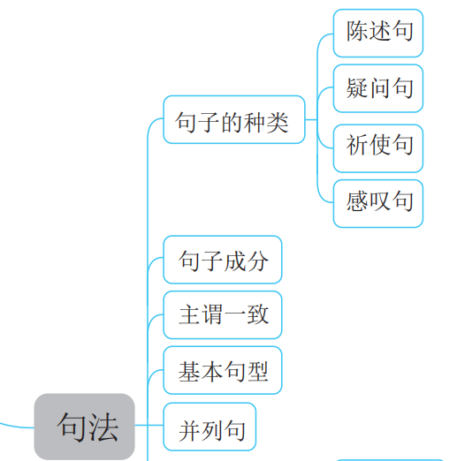
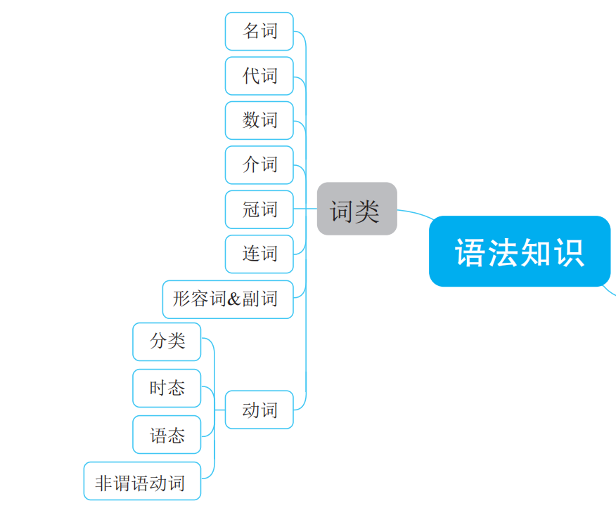
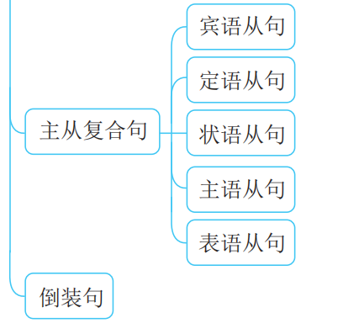

Slide 9
（一）备考策略
词汇和语法部分主要测试考生的词汇量、对词类知识和句法知识的掌握情况。在复习备考中，需要做到以下几点：
1. 识记词汇表中的单词、习惯用语和固定搭配
词汇是语言学习的基础，应对职教高考需认识并正确识记单词的音、形、义，理解单词、习惯用语和固定搭配在具体语境中的确切意思，切勿断章取义。词汇的学习主要靠平时的积累，要多读、多背、多记，也可以借助单词卡或词汇APP。

Slide 10
2. 掌握并灵活运用语法知识
语法是语言组织的规则，考生需要掌握并灵活运用语法知识。考生平时要掌握语法规则，积累常考知识点和典型例句，并通过一定量的练习来巩固语法知识。
3. 识别并运用关键词
在考试过程中，考生要注意理解题目的要求，识别关键词，熟悉常见的语法题和解题技巧以提高解题的准确性和速度。语法题的显著特点是固定性，如见到冠词选名词、介词的固定搭配等，这些知识须在平时的学习中多积累，多练习，才能在考试中快速、准确地找到关键词，提高解题的速度和准确性。

Slide 11
（二）知识讲解
名 词
冠 词
代 词
数 词
介 词
连 词
形容词和副词
动词的种类与形式
情态动词
时 态
被动语态
非谓语动词
句子成分
主谓一致
句子的种类
简单句和并列句
复合句一：名词性从句
复合句二：定语从句
复合句三：状语从句
倒装句

Slide 12
名 词
名词是高考考查的高频词类之一。考生需要掌握可数名词、不可数名词、名词的复数形式、专有名词和名词所有格的用法。其中，名词的数和名词所有格是考查的重点，学习时要学会区分可数名词与不可数名词，掌握名词单复数的变化形式、不可数名词的计数方法以及名词所有格的用法。

Slide 13
1. 知识图谱

Slide 14
2. 基础知识
1）定义
名词是表示人、事物、时间、地点或抽象概念名称的词。
2）分类
一般来说，名词根据其意义，可以分为普通名词和专有名词；根据其构成形式，可以分为简单名词和复合名词。

Slide 15
（1）根据意义分类。
类 别 |  |  | 定 义 | 例 词
普 通 名 词 | 可数 名词 | 个体名词 | 人或事物的个体，有单复数之分 | pencil 铅笔、cake 蛋糕、girl 女孩
 |  | 集体名词 | 一群人或一些物的名词 | people 人们、police 警察
 | 不可数 名词 | 物质名词 | 无法分为个体的物质或材料的名词 | water 水、milk 牛奶、air 空气、meat 肉、paper 纸
 |  | 抽象名词 | 状态、品质、情感、性质等抽象概念的名词 | happiness 幸福、kindness 仁慈、love 爱

Slide 16
类 别 | 定 义 | 例 词
专有名词 | 特定的、独一无二的人或物（指具体的人名、地名、国家名、机构名、星期、月份、节假日等），一般首字母大写 | Jenny 珍妮、China 中国、the Yangtze River 长江、March 三月、the Spring Festival 春节
（2）根据构成形式分类。
类 别 | 构成形式 | 例 词
简单名词 | 组成部分不可被分割 | gift 礼物、cup 杯子
复合名词 | 由两个或两个以上的词构成 | hometown 家乡、washroom 洗手间

Slide 17
3）名词的常见用法
（1）名词的句法功能。
名词在句中可以作主语、表语、宾语、补足语、定语、状语、同位语或称呼语等。
（2）名词的数。
①可数名词。
可数名词有单数和复数两种形式。单数变复数，形式有规则变化和不规则变化两种。

Slide 18
规则变化
情 况 | 构成方法 | 例 词
一般情况 | 直接加s | pen—pens，dog—dogs
以s、x、ch、sh结尾的名词 | 加es | class—classes，box—boxes
以辅音字母加y结尾的名词 | 变y为i，再加es | city—cities，baby—babies
以f或fe结尾的名词 | 变f或fe为v，再加es | knife—knives，wolf—wolves
 | 少数情况直接加s | roof—roofs，gulf—gulfs
以o结尾的单词 | 有生命的在词尾加es | tomato—tomatoes
 | 无生命的在词尾加s | piano—pianos，zoo—zoos

Slide 19
不规则变化
情 况 | 例 词
改变内部元音字母 | tooth—teeth 牙齿，foot—feet 脚，goose—geese 鹅，man—men 男人， woman—women 女人
词尾加en或ren | ox—oxen 公牛，child—children 小孩
单复数同形 | sheep—sheep 绵羊，deer—deer 鹿，fish—fish 鱼
“某国人”的复数形式 | Chinese—Chinese 中国人，Japanese—Japanese 日本人，Swiss—Swiss 瑞士人，Frenchman—Frenchmen 法国人，Englishman—Englishmen 英国人，American—Americans 美国人
完全不规则 | mouse—mice 老鼠

Slide 20
复合名词的复数形式
构成情况 | 例 词
一般将主体名词变为复数 | passer-by—passers-by 路人
无主体名词时，一般在词尾加s | grown-up—grown-ups 成年人
以man或woman结尾的复合名词，按man和woman的变化规则进行 | businessman—businessmen 商人 gentleman—gentlemen 绅士
man或woman置于前面构成的复合名词，将两个部分都变为复数 | man doctor—men doctors 男医生 woman teacher—women teachers 女教师

Slide 21
② 不可数名词。
不可数名词没有复数形式,前面不能加a/an，需要计数时常用“冠词/数词+量词+of+不可数名词”结构来表示，其中计量名词的单复数形式随前面的冠词/数词而变。常见的量词包括glass（杯）、cup（杯）、bottle（瓶）、 piece（片）、pair（双）等。例如：
a bottle of water 一瓶水 two glasses of milk 两杯牛奶
有些不可数名词后面加s或前面加冠词，其意义改变。例如：
glass 玻璃—glasses 眼镜 sand 沙子—sands 沙滩
chicken 鸡肉—a chicken 一只鸡 paper 纸—a paper 论文

Slide 22
（3）名词所有格。
名词所有格表示所属关系，作定语修饰后面的名词。名词所有格有以下三种形式：
① ’s所有格。
构 成 | 举 例
有生命的单数名词，直接加’s | Maria’s sister 玛利亚的姐姐
有生命的复数名词，以s结尾的在后面加’，不以s结尾的加’s | Teachers’ Day 教师节 Children’s Day 儿童节

Slide 23
② of 所有格。
无生命的名词所有格一般用of来表示，其结构为of+名词。例如：
the windows of the classroom 教室的窗户
③ 双重所有格。
形 式 | 举 例
of+’s所有格 | David is a friend of my brother’s. 大卫是我哥哥的一个朋友。
of+名词性物主代词 | Sally is a friend of mine. 沙莉是我的一个朋友。

Slide 24
3. 学以致用
(1) There are some _____ on the farm.
A. sheeps and goose B. sheepes and geese
C. sheep and goose D. sheep and geese
D
解析：此题考查名词的单复数。句意为“农场上有很多羊和鹅”。分析四个选项：“sheep”的单复数同形，所以排除了选项A和选项B；“goose”的复数为“geese”，排除选项C，故选D。

Slide 25
(2) With the introduction of the “double reduction” policy, one of the changes is that the students have _____.
A. less homework B. less homeworks
C. fewer homework D. fewer homeworks
A
解析：此题考查little、few的辨析和不可数名词。句意为“随着双减政策的出台，其中的一个变化就是学生的作业少了”。little修饰不可数名词，比较级为less；few修饰可数名词，比较级为fewer；homework为不可数名词，此空格只能用less修饰，故选A。

Slide 26
C
(3) _____ go to Tian’anmen Square to watch the national flag rising ceremony on National Day.
A. Many peoples B. Much people
C. Many people D. Much peoples
解析：此题考查many、much的辨析和可数名词。句意为“国庆节许多人去天安门广场观看升旗仪式”。分析选项：many修饰可数名词；much修饰不可数名词；“people”为“形单意复”的复数名词，其后不能加s，所以排除了选项A、B和D，故选C。

Slide 27
B
(4) _____ mothers can’t go to the parents’ meeting because they are too busy.
A. Jack’s and Tom B. Jack’s and Tom’s
C. Jack and Tom’s D. Jack and Tom
解析：此题考查名词所有格。句意为“因为杰克的妈妈和汤姆的妈妈都太忙了，所以不能参加家长会”。mothers是复数形式，因此此处表示两人各自的妈妈；名词所有格表示两者各自的所属关系（各自所有）时，则每个名词词尾都加上’s（或’），故选B。

Slide 28
(5) We will have a _____ holiday after the exam.
A. two months B. two-month
C. two-month’s D two-months
B
解析：此题考查数词+名词（+形容词）构成合成词作定语的表达形式。句意为“这次考试后我们将有两个月的假期”。这种结构词与词之间有连接符“-”，名词用单数形式，故选B。

Slide 29
(6) ____ is a special day for us to show our love to our mothers.
A. Mother Day B. Mother’s Day
C. Mothers Day D. Mothers’ Day
B
解析：此题考查名词所有格。句意为“对我们而言，母亲节是一个可以把爱展示给妈妈的特别的节日”。day是名词，名词前应用形容词，mother是名词，需用名词所有格作定语修饰名词day，母亲节的正确表达为Mother’s Day, 相同的还有父亲节Father’s Day，故选B。

Slide 30
(7) Tu Youyou is the first _____ to win the Noble Prize in Physiology or Medicine.
A. China scientist B. China scientists
C. Chinese scientist D. Chinese scientists
C
解析：此题考查复合名词的单复数。句意为“屠呦呦是第一个获得诺贝尔生理医学奖的中国科学家”。中国科学家的正确表达为Chinese scientist，此题主语是单数，故选C。

Slide 31
(8) —Are you thirsty?
—Yes, please give us _____.
A. two bottle of water B. two bottles of waters
C. two bottles of water D. two bottle of waters
C
解析：此题考查不可数名词。句意为“你们渴吗？”“是的，请给我们两瓶水”。“water”为不可数名词，没有复数形式；不可数名词表示数量时前面需加量词，如量词表示复数概念，量词要用复数，故选C。

Slide 32
(9) Jenny is an old friend of _____.
A. Maria mother B Maria’s mother
C. Maria mother’s D. Maria’s mother’s
D
解析：此题考查双重所有格。句意为“珍妮是玛丽亚的妈妈的一位老朋友”。双重所有格的构成形式为of +’s所有格或名词性物主代词，故选D。

Slide 33
(10) Many _____ have set good examples for us to follow.
A. hero B. heros C. heroes D. hero’s
C
解析：此题考查可数名词的单复数形式。句意为“很多英雄都为我们树立了可效仿的良好榜样”。many后跟名词复数形式，表示“许多……”；在通常情况下，以“o”结尾的名词，有生命的在变为复数时加上后缀es，hero的复数形式为heroes，故选C。

Slide 34
冠词
1. 知识图谱

Slide 35
2. 基础知识
1）定义
冠词是一种虚词，必须放在名词前，本身不能独立使用。
2）分类
冠词有3种形式：不定冠词（a/an）、 定冠词（the）、 零冠词（不用冠词）。
3）用法
• 不定冠词a/an
（1）a和an的区分：a用于以辅音音素开头的单词前，an用于以元音音素开头的单词前。尤其注意区别以“u”和“h”开头的单词的首字母发音。例如：

Slide 36
（2）不定冠词的用法。
用 法 | 举 例
用在第一次提到的人或物之前 | This is a bag.
用在可数名词的单数形式前，表示一类事物或人 | A plane is a form of transport.
用在可数名词的单数形式前，表示一类事物或人中的任意一个 | Please give me an apple.
用在序数词（first除外）前，表示“又一，再一” | You have a third apple.
用在表示时间、速度、价格等名词之前，表示“每一”的意思 | 80 dollars a day 40 miles an hour
用在quite、rather、such、what、many、half之后 | quite a nice day many a man
用在so（as、too、how）+形容词之后 | It is as pleasant a day as I have ever spent.

Slide 37
（3）常见带不定冠词的词组。
have a look (at) 看一看 | have a drink 喝点什么 | have a word with sb. 和某人谈话
have a swim 游泳 | have a bath/shower 泡澡/淋浴 | have a talk 谈话
have a fever 发烧 | have/take a walk 散步 | have a nice trip 有个愉快的旅途
have a rest 休息一下 | have a good time 玩得愉快 | give a lesson 授课
as a result 结果，因此 | as a rule 通常 | as a matter of fact 事实上
as a whole 大体上 | after a while 过了一会儿 | in a/one word 总之（一句话）

Slide 38
• 定冠词
（1）用法。
用 法 | 举 例
单数可数名词前，表示某一类人或事物 | The tiger is the wild animal.
第二次提到的人或事物前 | I’m reading a book. The book is about Tu Youyou.
谈话双方都知道的人或事物前 | Please open the door.
世界上独一无二的事物前 | the universe，the sun
方位名词前 | the east，the west
序数词前 | It’s the second country they will visit.

Slide 39
用 法 | 举 例
形容词最高级前 | Autumn is the best season in Beijing.
江河、湖海、山脉、岛屿等名词前 | the Yangtze River
普通名词构成的专有名词前 | the Great Wall
姓氏的复数形式前，表示“一家人”或“夫妻” | the Greens
乐器名词前 | play the piano
某些形容词前，表示一类人或事物 | the rich，the young，the old
年份的复数或所有格前，表示某个世纪某个年代 | in the 1980s
take/catch /hit+sb.+介词+the+身体部位名词 | She caught him by the arm.

Slide 40
（2）常见带定冠词的词组。
in the daytime 在白天 | in the middle night 在半夜
at/in the beginning 在开始时 | in the end 最后，终于
by the way 顺便说一下 | the same as... 同……一样
on the right/left 在右边/左边 | in the morning/afternoon/evening 在上午/下午/晚上
in/at the front of... 在……的前部

Slide 41
• 零冠词
（1）用法。
用 法 | 举 例
专有名词、物质名词、抽象名词、地名、人名等名词前 | China，Tom
不可数名词前 | air，water
季节、月份、星期、节假日前 | spring，March，National Day
一日三餐前 | have lunch
表示泛指的复数名词前 | We are all students.
球类、棋类名词前 | play football，play chess
物主代词、指示代词、不定代词或名词所有格修饰的名词前 | Mike’s school is over there.
与by连用的交通工具名词前 | by car，by taxi
表示独一无二的头衔、职务的名词前 | We elected Wang Ping Chairman.

Slide 42
（2）有些短语有无冠词意义不同。
无冠词 | 有冠词
at table 在进餐 | at the table 在桌子旁边
at desk 在读书 | at the desk 在课桌旁
at school 在上学 | at the school 在学校里
in class 在上课 | in the class 在班级里面
in bed 卧床 | in the bed 在床上
in hospital 住院 | in the hospital（因事）在医院
go to school 去上学 | go to the school（因事）去学校
go to bed 睡觉 | go to the bed（因事）去床上
go to hospital 去看病 | go to the hospital（因事）去医院
in front of 在某个物体外部的前面 | in the front of 在某个物体内部的前面

Slide 43
4）冠词特殊用法
（1）表示世界上独一无二的事物的名词前有修饰语，需加冠词。例如：
the world，a peaceful world
（2）表示一日三餐、乐器的名词前有修饰语，需加冠词。例如：
Have you had supper?
We had a wonderful supper.
He starts his day by playing the violin.
He is playing a borrowed violin.

Slide 44
（3）介词+交通工具的名词前有修饰语，需加冠词。例如：
He went to the station by car.
He went to the station in a black car.
（4）两个形容词前都有冠词，表示两个不同的东西。例如：
He raises a black and a white cat. 他养了一只黑猫和一只白猫。
（5）如有两个形容词，而后面那个形容词前无冠词，则指同一个人或物。例如：
The black and white cat is hers. 这只黑白相间的猫是她的。

Slide 45
3. 学以致用
(1) The students had _____ good time last weekend.
A. a B. an C. the D. /
(2) I like playing _____ basketball.
A. a B. an C. the D. /
A
解析：句意为“这些学生上周末度过了快乐的时光”。have a good time为固定词组，意为“过得愉快”，故选A。
D
解析：句意为“我喜欢打篮球”。play+球类运动时，球类名词前不需要加冠词，故选D。

Slide 46
(3) To be _____ excellent dancer, you should try your best.
A. a B. an C. the D. /
(4) If you review all the notes, you will get _____ A in the test.
A. a B. an C. the D. /
B
解析：句意为“为了成为一名优秀的舞者，你应该尽最大努力”。an用在元音音素开头的单词前，excellent以元音音素开头，故选B。
B
解析：句意为“如果你复习了所有笔记，你会在这次考试中得个A”。字母A的开头发音是元音音素，故选B。

Slide 47
(5) Kate is _____ only girl who has been to Beijing in her class.
A. a B. an C. the D. /
(6) We often have three meals _____ day.
A. a B. an C. the D. /
C
解析：句意为“凯特是班级里唯一一个去过北京的女孩”。 the only表示“唯一的”，故选C。
A
解析：句意为“我们经常每天吃三餐”。a/an用在时间、长度等名词前表示“每一”，day以辅音音素开头，故选A。

Slide 48
(7) Tom is _____ tallest boy in his school.
A. a B. an C. the D. /
(8) My father goes to work on _____ foot every morning.
A. a B. an C. the D. /A. a
C
解析：句意为“汤姆是学校里最高的男孩”。形容词最高级前要加the，故选C。
D
解析：句意为“每天早上我父亲步行去上班”。on foot表示“步行”，不用冠词，故选D。

Slide 49
(9) She practices playing _____ violin after school.
A. a B. an C. the D. /
(10) _____ Smiths have been in Chengdu for two years.
A. A B. An C. The D. /
C
解析：句意为“放学后她练习拉小提琴”。play+乐器，乐器前需要加定冠词，故选C。
C
解析：句意为“史密斯一家已经在成都居住了两年”。“the+姓氏的复数”表示一家人，故选C。

Slide 50
代 词
代词是职教高考的重要考点之一，考生需要掌握人称代词、物主代词、反身代词、指示代词、不定代词、疑问代词及关系代词的用法，其中学习重点为人称代词主格和宾格的用法、形容词性物主代词和名词性物主代词的区别、反身代词的用法以及不定代词的区别。

Slide 51
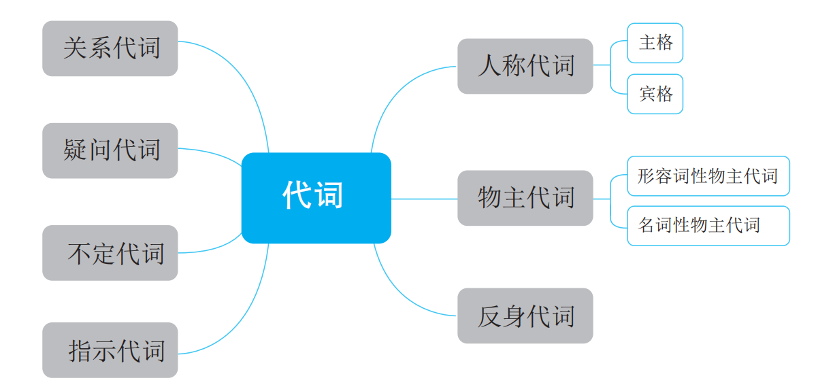
1. 知识图谱

Slide 52
2. 基础知识
1）定义
代词是代替名词、名词性短语或句子的词。
2）代词的分类
代词可分为人称代词、物主代词、反身代词、指示代词、不定代词、疑问代词和关系代词。
3）代词的常见用法
（1）人称代词。

Slide 53
① 人称代词的主格和宾格。
单/复数 | 单 数 |  |  | 复 数
人称代词 | 第一人称 | 第二人称 | 第三人称 | 第一人称 | 第二人称 | 第三人称
中文释义 | 我 | 你 | 他/她/它 | 我们 | 你们 | 他/她/它们
主格 | I | you | he/she/it | we | you | they
宾格 | me | you | him/her/it | us | you | them
② 人称代词主格和宾格的用法。
• 人称代词的主格通常在句中作主语，也可作表语。
He is considered to be one of the greatest scientists in China.（主语）
他被认为是中国最伟大的科学家之一。
• 人称代词的宾格在句中一般作宾语，在口语中还可作表语。
Qian Xuesen is a great scientist and we all admire him.（宾语）
钱学森是一位伟大的科学家，我们都很敬佩他。

Slide 54
（2）物主代词。
① 形容词性物主代词和名词性物主代词。
单/复数 | 单 数 |  |  | 复 数
人称代词 | 第一人称 | 第二人称 | 第三人称 | 第一人称 | 第二人称 | 第三人称
中文释义 | 我的 | 你的 | 他/她/它的 | 我们的 | 你们的 | 他/她/它们的
形容词性物 主代词 | my | your | his/her/its | our | your | their
名词性物主 代词 | mine | yours | his/hers/its | ours | yours | theirs

Slide 55
② 形容词性物主代词和名词性物主代词的用法。
• 形容词性物主代词+名词，例如：
I love my country. 我爱我的祖国。
• 名词性物主代词=形容词性物主代词+名词，在句子中可以作主语、表语和宾语，故其后不可接名词。例如：
This book is mine. Yours is over there. 这本书是我的，你的在那边。
• of+名词性物主代词，称为双重所有格，表示“其中之一或其中一些”，例如：
Jenny is a friend of mine. 珍妮是我的一位朋友。

Slide 56
（3）反身代词。
① 反身代词是表示“某人自己”的代词，强调“自己，本人”。
单/复数 | 第一人称 | 第二人称 | 第三人称
单数 | myself | yourself | himself/herself/itself
复数 | ourselves | yourselves | themselves
② 反身代词的用法。
反身代词在句子可作宾语、表语、同位语等。例如：
ou should believe in yourself.（宾语）你应该相信自己。
③ 反身代词构成的固定搭配。
by oneself 独自 enjoy oneself 玩得高兴
teach oneself 自学 help oneself to 随便吃/喝
for oneself 亲自 dress oneself 自己穿衣服
talk to oneself 自言自语 seat oneself 坐下
introduce oneself 自我介绍 devote oneself to 致力于
hurt oneself 伤到自己 blame oneself 责备自己

Slide 57
（4）指示代词。
表示“这个”“那个”“这些”“那些”等指示概念的词被称为指示代词。
① this、that、these、those的用法。
单 数 | 复 数 | 用 法
this（这个） | these（这些） | 指代“较近的人或物” This book is very interesting. 这本书非常有趣。
 |  | 常用来指后面要讲到的事或物，有启下的作用 I’ll tell you about this: He is a kind man. 我要告诉你的是：他是一个仁慈的人。

Slide 58
单 数 | 复 数 | 用 法
that（那个） | those（那些） | 指代“较远的人或物” That car is mine. 那辆车是我的。
 |  | 可用来指前面提过的事或物，有承上的作用 Lily is ill. That is why she didn’t go to school. 莉莉生病了，那就是她没来上学的原因。
 |  | 可用来代替已提到过的名词，以避免重复 The climate of Beijing is not as mild as that of Kunming. 北京的气候不如昆明的气候温和。

Slide 59
② 电话用语中this可用来指“我”，that可用来指“你”。例如：
—Who’s that speaking? 你是谁？
—This is Peter.我是彼得。
③ 辨析：it、one与that。
it：指代上文提及的同一事物。
one：替代与前面事物同属一类的单数可数名词，复数为ones。
that：指代前面已提到过的名词，可替代可数名词单数，也可替代不可数名词，
相当于the+名词，可有后置修饰语，复数为those。

Slide 60
（5）不定代词。
① some和any
不定代词 | 词 义 | 用 法 | 例 句
some | 一些 | some+可数名词/不可数名词，表示“一些” | He gave me some advice. 他给我一些建议。
 |  | 一般用于肯定句，也可用于表示希望得到肯定回答的疑问句中 | Would you like some milk? 您想要一些牛奶吗？
any | 一些，任何 的，任何一 个，一点， 丝毫 | any+可数名词/不可数名词，表示“一点，丝毫” | There isn’t any milk in the bottle. 瓶里没有牛奶了。
 |  | 一般用于否定句、疑问句，也可用于条件状语从句和肯定句，表示“任一” | If you have any questions, you can ask me.如果你有任何问题，你可以问我。

Slide 61
② few、a few、little与a little
不定代词 | 词 义 | 用 法 | 例 句
few | 几乎没有 | 表否定，修饰可数名词 | There are few oranges left in the basket. 篮子里几乎没有剩余的橘子了。
a few | 一些，几个 | 表肯定，修饰可数名词 | I have a few books to read. 我有一些书要读。
little | 几乎没有 | 表否定，修饰不可数名词 | There is little milk in the fridge. 冰箱里几乎没有牛奶了。
a little | 一些，几个 | 表肯定，修饰不可数名词 | There is a little water in the glass. 杯子里还有一点水。

Slide 62
③ other、the other、others、the others与anther
不定代词 | 词 义 | 用 法 | 例 句
other | 另外的、 其他的 | 只作定语，常与可数名词复数连用 | What about other subjects? 其他科目怎么样?
the other | 两者中的 另一个 | 常用结构“one…, the other”，表示“一个……， 另一个……” | I have two sisters. One is a teacher, and the other is a nurse. 我有两个姐姐，一个是教师，另一个是护士。
others | 另外的人 或物 | 泛指“另外的人或物”，常与some 搭配构成“some..., others…” | Some students are playing basketball, and others are watching. 一些学生在打篮球，另外一些在观看。

Slide 63
不定代词 | 词 义 | 用 法 | 例 句
the others | 其他的人或物 | 特指某范围内的“其他人或物” | There are thirty students in the class. Ten of them are girls and the others are boys. 这个班有30名学生。其中10名是女生，其他的是男生。
another | 再一个， 另一个 | 表示三者或三者以上中的 “另一个”，既可指人，也可指物。another后接可数名词单数形式 | I don’t like this book. Please give me another one. 我不喜欢这本书。请给我另一本。
 |  | another+数词（大于1）+可 数名词复数形式，意为“另 外几个” | I have been here for one week and I will stay here for another two weeks. 我已经在这里待了一周，我还要在这里待两周。

Slide 64
④ both、neither、either、all与none
不定代词 | 词 义 | 常用结构 | 例 句
both | 两者都 | both…and… ……和……（两者）都 | He can speak both English and Japanese. 他会说英语和日语。
neither | 两者都不 | neither…nor… 既不……也不 | Neither of the girls knows the news. 这两个女孩都不知道这个消息。
either | 两者中的 任意一个 | either… or… 要么……要么 | You can apply either personally or in letter. 你可以亲自去申请，也可以写信申请。

Slide 65
不定代词 | 词 义 | 常用结构 | 例 句
all | 三者或三 者以上全都 | all of…（三者或三者以 上）都 | All of my classmates are going to take part in the English contest. 我们班所有同学都打算参加这次英语竞赛。
none | 三者或三 者以上都不 | none of…（三者或三者以上）都不 | None of us like it. 我们中没人喜欢它。

Slide 66
⑤ each和every
不定代词 | 词 义 | 用 法 | 与of搭配 | 例 句
each | 每个（强调个体） | 两个或两个以上的 “每个” | 可 | There are many flowers on each side of the street. 街道的每一侧都有许多花。
every | 每个（强调整体） | 三个或三个以上的 “每个” | 不可 | Every student has school uniform. 所有学生 都有校服。

Slide 67
⑥many和much
不定代词 | 词 义 | 用 法 | 例 句
many | 许多 | many+可数名词复数 | Many students have been to Kunming. 许多学生去过昆明。
much | 许多 | much+不可数名词 | There are much water in the bottle. 瓶子里有许多水。

Slide 68
⑦复合不定代词
后缀 | 前 缀
 | some- | any- | no- | every-
-one | someone 某人 | anyone 任何人 | no one 没有人 | everyone 每人
-body | somebody 某人 | anybody 任何人 | nobody 没有人 | everybody 每人
-thing | something 某物/事 | anything 任何事 | nothing 没什么事 | everything 每件事
• 前缀是“some-”的复合不定代词一般用于肯定句，表示“某人/某物”。
• 前缀是“any-”的复合不定代词一般用于疑问句、否定句和条件状语从句中，表示“任何……”。
• 形容词或动词不定式修饰复合不定代词时要后置。例如：
I have something important to tell you. 我有一些重要的事情要告诉你。

Slide 69
（6）疑问代词。
用来构成特殊疑问句的代词叫做疑问代词。疑问代词一般放在句首，并在句中充当主语、宾语、表语或定语。
疑问代词 | 词义 | 例 句
who | 谁 | Who broke the glass? 谁打碎了玻璃？（主语）
whom | 谁 | Whom did you invite? 你邀请了谁？（宾语）
whose | 谁的 | Whose phone is ringing? 谁的手机在响？（定语）
what | 什么 | What do you do in your free time? 你在空闲时间做什么？（宾语）
which | 哪一个 | Which do you like best? 你最喜欢哪一个？（宾语）

Slide 70
（7）关系代词。
关系代词是指用来引导定语从句且在定语从句中作主语、宾语、表语或定语的代词，关系代词有that、which、who、whom和whose等。
关系代词 | 指代 | 句法功能 | 例 句
who | 人 | 主语、宾语、表语 | Zhang Guimei is a teacher who changes the fate of a generation. 张桂梅是一位改变一代人命运的老师。
whom | 人 | 宾语 | The girl whom I spoke to is Tina. 跟我讲话的女孩是蒂娜。
whose | 人或物 | 人或物 | Do you know the doctor whose name is Petter? 你认识那个名叫彼得的医生吗？

Slide 71
关系代词 | 指代 | 句法功能 | 例 句
that | 人或物 | 主语、宾语、表语 | The book that I borrowed from the library is very interesting. 我从图书馆借来的那本书很有趣。
which | 物 | 主语、宾语、表语 | The pen which I bought yesterday is very cheap. 昨天我买的这支笔很便宜。

Slide 72
3. 学以致用
(1) The girl is from Yunnan, and _____ name is Wang Lin.
A. his B. he C. her D. hers
(2) The Chinese scientist Tu Youyou won the 2015 Nobel Prize in Physiology or Medicine, and it cheered ____ up.
A. we B. us C. our D. ours
C
解析：此题考查形容词性物主代词的用法。句意为“这个女孩来自云南，名叫王琳”。形容词性物主代词后接名词，此处空格后有名词，应填形容词性物主代词，且根据girl可知为女性，故选C。
B
解析：此题考查人称代词。句意为“中国科学家屠呦呦获得了2015年诺贝尔生理医学奖，这让我们感到振奋”。此处空格前cheered为动词，后接宾格，故选B。

Slide 73
(3) —Which city would you like to live in, Chengdu or Hangzhou?
—_____. I’d like to choose Kunming.
A. Either B. Both C. Neither D. None
(4) There’s _____ with my computer. It doesn’t work.
A. something wrong B. nothing wrong
C. wrong something D. wrong nothing
C
解析：此题考查不定代词的辨析。句意为“—你喜欢居住在哪个城市，成都还是杭州？—两个都不喜欢，我想选择昆明”。either两者中的任意一个；both两者都；neither两者都不；none三者或三者以上都不。根据句意此处是指两者都不，故选C。
A
解析：此题考查形容词的位置。句意为“我的电脑坏了，它不运行了”。由“It doesn’t work”可知电脑出了问题，修饰复合不定代词，形容词必须后置，故选A。

Slide 74
(5) We need _____ who can inspire the team.
A. someone B. some one C. something D. anything
(6) The weather in Kunming is much better than _____ in Harbin.
A. it B. this C. that D. these
A
解析：此题考查不定代词。句意为“我们需要能鼓舞团队士气的人”。someone指某人，符合题意，故选A。
C
解析：此题考查指示代词。句意为“昆明的天气比哈尔滨的天气要好得多”。that、these可用来指代前文提到过的名词，以避免重复；weather是不可数名词，只能用that，故选C。

Slide 75
(7) I have two brothers. One is a policeman, and _____ is a doctor.
A. another B. the other C. the others D. others
(8) The math problem is too hard, so _____ students can work it out.
A. little B. a little C. few D. a few
B
解析：此题考查不定代词。句意为“我有两个哥哥，一个是警察，另一个是医生”。根据“I have two brothers.”可知，这是两者中的另一个，因此使用“one…, the other…”表示“一个……，另一个……”，故选B。
C
解析：此题考查不定代词的辨析。句意为“这道数学题太难了，所以几乎没有学生能解出来”。little（几乎没有）修饰不可数名词；a little（几个，一点）修饰不可数名词；few（几乎没有）修饰可数名词；a few（几个，一些）修饰可数名词；根据语境，此空应为几乎没有，且students为可数名词，故选C。

Slide 76
(9) _____ method is the most effective?
A. What B. How C. Who D. Which
(10) In October 1950, Deng Jiaxian resolutely returned to China to devote _____ to China’s national defense science and technology.
A. he B. him C. his D. himself
D
解析：此题考查疑问代词。句意为“哪一种方式最有效?”。根据语境，此空格应填which，在句中作定语，故选D。
D
解析：此题考查反身代词。句意为“1950年10月，邓稼先毅然回国，致力于中国国防科技事业”。固定词组devote oneself to表示“致力于”，故选D。

Slide 77
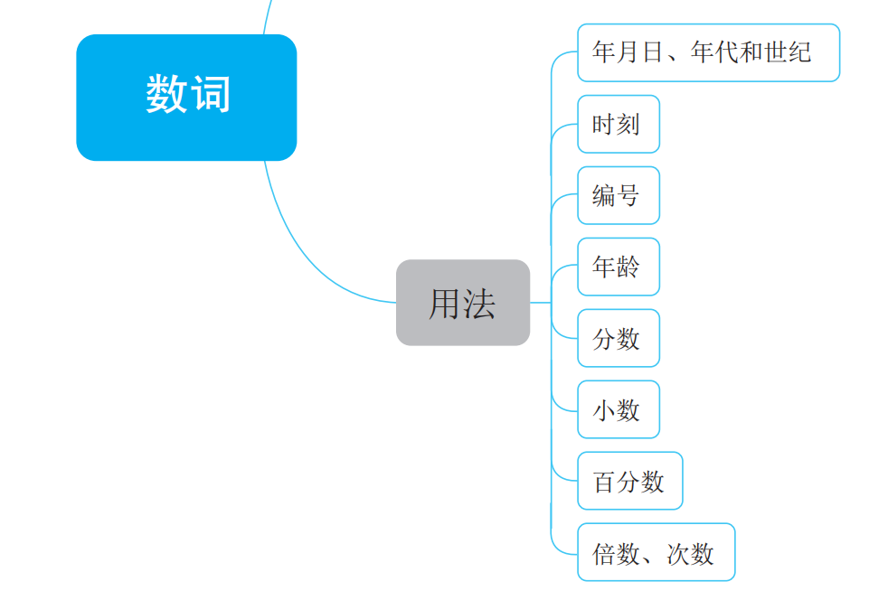
数 词
1. 知识图谱

Slide 78
2. 基础知识
数词是用来表示“数目多少”和“顺序第几”的词，分为基数词和序数词。
1）基数词
基数词用来表示数字或数量的多少。例如：
My grandfather died of illness at ninety-one years old. 我的外公91岁的时候因病
逝世。
2）序数词
序数词用来表示顺序的先后。例如：
This is their fiftieth anniversary since their wedding. 这是他们第五十个结婚纪念
日。

Slide 79
3）基数词变序数词的规则
数 词 | 规 则 | 例 词
 |  | 基数词 | 序数词
1–3 | 不规则变化 | one two three | first second third
4–19 | 在基数词后加th，特殊情况有fifth，eighth，ninth，twelfth | four ten nineteen | fourth tenth nineteenth

Slide 80
数 词 | 规 则 | 例 词
 |  | 基数词 | 序数词
20–90 | 整十数先把ty变成tie，再加th；非整十数，只变个位数为序数词，十位数仍用基数词 | twenty thirty-one ninety | twentieth thirty-first ninetieth
100–1000 | 整百整千的数词在基数词词尾直接加th，非整百整千的数词，只变个位数为序数词，其他位数用基数词，百位数和十位数之间用and连接 | one hundred one hundred and one one thousand | one hundredth one hundred and first one thousandth

Slide 81
4）数词的常见用法
（1）表示年月日、年代和世纪。
① 年份的表达用基数词，日期的表达用序数词。例如：
1921年：nineteen twenty-one
10月1日：October the first或the first of October
② 年代的表达用“the+年份的复数形式或所有格”。例如：
20世纪80年代：the 1980s或the 1980’s
90年代：the nineties
③ 世纪的表达用序数词。例如：
21世纪：the 21st century

Slide 82
（2）表示时刻。
类 型 | 表达法 | 例 子
所有时间 | 小时+时间 | 6:10—six ten 2:40—two forty
整点的表达 | ...o’clock | 8:00—eight o’clock
半点的表达 | half | 2:30—half past two
几点过几分（少于30分） | past | 2:02—two past two 4:15—a quarter past four
几点差几分（少于30分） | to | 1:58—two to two 4:45—a quarter to five
（3）表示编号。
① 名词（首字母大写）+基数词，例如：
Room 1007，Page 25，Lesson 4，Grade 2，Floor 9，Unit 1，No. 7 Dongfang Road
② the+序数词+名词，例如：
the second lesson，the third floor，the first unit

Slide 83
（4）表示年龄。
年龄的表达 |  | 例 子
表示确切年龄 | 基数词+years old | He is seventeen years old. 他17岁。
 | 基数词+years of age | He is seventeen years of age. 他17岁。
 | at the age of+基数词 | He is at the age of seventeen. 他17岁。
 | 直接用基数词 | He is seventeen. 他17岁。
表示大概年龄 | in one’s+整十基数词的复数 | He married in his thirties. 他三十多岁结的婚。

Slide 84
（5）表示分数。
一般情况下，分子用基数词，分母用序数词；分子大于1，分母+s。例如：
1/3—one third 2/3—two thirds
特殊分数值的表达，例如：
1/2—a/one half 1/4—a quarter 3/4—three quarters
（6）表示小数。
“基数词+小数点+基数词”，小数点读作point，例如：
9.28—nine point two eight

Slide 85
（7）表示百分数。
“基数词+%”，百分号读作percent。例如：
20%—twenty percent 13.14%—thirteen point one four percent
（8）表示倍数、次数。
一倍或一次用once，两倍或两次用twice，三倍或三次及以上用“基数词+times”。例如：
I go swimming with my friends once a week. 我和朋友一周去游泳一次。
This desk is three times as large as that one. 这张桌子是那张的三倍大。

Slide 86
5）基数词表示具体数目和模糊数目时的区别
当hundred、thousand、million、billion这几个词的前面如果有具体数字，要用单数形式；例如：one hundred、three hundred；如果它们的前面没有具体数字，那么它们的后面要加上“-s+of”，表示“数百个，数千个，数百万个，数十亿个”等模糊概念。例如：
hundreds of students 成百上千个学生
thousands of visitors 成千上万个游客
millions of stars 几百万颗星星
billions of years 数十亿年

Slide 87
3. 学以致用
(1) We are proud of our country. The year 2024 is her _____ birthday.
A. seventy-five B. the seventy-five C. the seventy fifth D. seventy fifth
(2) About _____ of the books in our school library are written in Chinese.
A. four fifth B. four fifths C. fourth fifths D. fourths fifth
D
解析：句意为“我们以祖国为荣，2024年祖国就75岁了”。75岁即为第75个生日，需用序数词；且序数词前有物主代词“her”，要省略定冠词the，故选D。
B
解析：句意为“我们学校图书馆五分之四的书是中文写的”。分数的表达方法是：分子用基数词，分母用序数词，分子超过1，分母加s。五分之四表达为four fifths，故选B。

Slide 88
(3) —The film starts at 7:15.
—Well, it is _____ now. We have thirty minutes for a drink.
A. half past seven B. a quarter past seven
C. a quarter to seven D. a quarter to six
(4) This small village suffered an earthquake _____.
A. in the 1970 B. in 1970s C. in the 1970s’ D. in the 1970s
C
解析：句意为“—电影7:15开始。—嗯，现在6:45。我们还有30分钟去喝点东西”。6点45分可表达为7点差一刻a quarter to seven，故选C。
D
解析：句意为“这个小山村在20世纪70年代经历了一场地震”。在某个世纪的几十年代用“in the+年份的复数形式或所有格”，故选D。

Slide 89
(5) _____ people came to buy the book. It has two _____ pages.
A. Hundreds of; hundreds B. Hundreds of; hundred
C. Hundred of; hundred D. Hundred of; hundreds
(6) There are _____ floors in this building. They live on the _____ floor.
A. thirty; nine B. thirtieth; nine C. thirtieth; ninth D. thirty; ninth
B
解析：句意为“成百上千的人来买这本书，它有200页”。当hundred、thousand、million等词前有具体数字时，必须用单数；若与“of”搭配表示数百、数千、数百万时，用复数形式，故选B。
D
解析：句意为“这栋楼有30层，他们住在9楼”。这栋楼有30层楼，用基数词thirty，第9楼用序数词ninth，故选D。

Slide 90
(7) It’s nothing serious. Take the medicine _____ a day and you’ll be well soon.
A. third times B. third time C. three times D. three time
(8) World Youth Skills Day is on _____.
A. July fifteen B. July fifteenth C. fifteenth the July D. fifteen July
C
解析：句意为“并不严重。一天吃三次药，你很快就会好的”。一天三次的表达为three times a day，故选C。
B
解析：句意为“世界青年技能日是7月15日”。7月15日表达为July fifteenth，日期用序数词，故选B。

Slide 91
(9) My grandmother learned to use WeChat in her _____.
A. seventy B. seventieth C. seventies D. seventys
(10) The great painter was born in _____.
A. twentieth century B. the twentieth century
C. twenty century D. the twenty century
C
解析：句意为“我奶奶在七十多岁的时候学会了使用微信”。表达大概年龄用in one’s+整十基数词的复数，故选C。
B
解析：句意为“这位伟大的画家出生于20世纪”。20世纪用in the twentieth century，故选B。

Slide 92
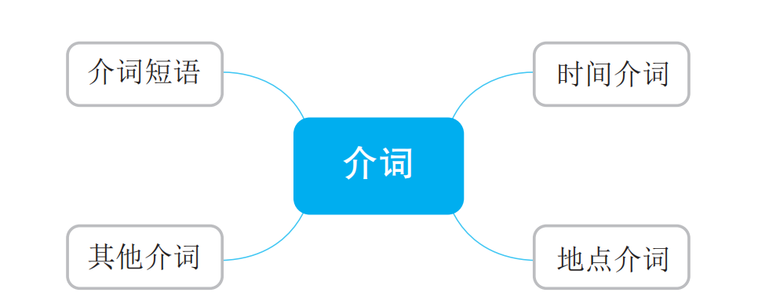
介 词
介词是一种虚词，常用于连接词与词、短语与短语，表达其间的关系。
1. 知识图谱

Slide 93
2. 基础知识
1）介词的作用
介词不能单独作句子成分，但介词短语可作定语、状语、表语、补语等。
2）介词的基本用法
（1）后接时间的介词。
介 词 | 具体含义 | 例 子
at on in | at+具体的时间点及年龄； on+具体的某一天，如星期/日期/ 一般节日，具体某一天的早上/中午/晚上； in+时间段，如月份/季节/年份 | ① at 8 o’clock（在8点）， at noon（在中午），at the age of ten（10 岁时） ② on Monday（在周一），on July 20th（在7月20日），on May Day（在五一劳动节） ③ in 1949（在1949年），in May（在五月），in spring（在春天）

Slide 94
介 词 | 具体含义 | 例 子
since for | since与for均可与现在完成时连 用； since（自从）+时间点； for+时间段 | We have not seen each other since 2020.（从2020年起，我们就没有见过面。） =We have not seen each other for 4 years.（我们有4年没见过面了。）
before after | before 在……之前，其后通常接 时间点； after 在……之后，其后接时间点 或时间段均可 | ① We’ll finish the task before Tuesday. 我们将在周二之前完成任务。 ② They arrived in Beijing after three days. 他们三天后到达了北京。

Slide 95
介 词 | 具体含义 | 例 子
by until/till | by 到……为止，在……前 until/till 直到…… | ① I had learned 100 words by the end of last month. 截至上个月末，我已经学习了100 个单词。 ② My little brother did not get home until 9 o’clock. 我弟弟直到9点才到家。
during through from | during 在……期间 through 贯穿…… from 从……起 | ① My family went skiing in Harbin during winter vacation. 寒假期间，我们全家去哈尔滨滑雪了。 ② He stayed in Yunnan through the summer. 他整个夏天都待在云南。 ③ The meeting will be held from nine to ten. 这个会议将从9点开到10点。

Slide 96
（2）后接地点的介词。
介 词 | 具体含义 | 例 子
in at | in 在……里面，在（某地）+大地方，如城市，国家 at 在（某地）+小地方，如车站，学校 | ① in Shanghai 在上海，in China 在中国，in the world 在世界上 ② at the bus stop 在公交车站，at school 在学校，at home 在家
on under over | on 在……上面 under 在……正下方 over 在……正上方 | ① The book is on the desk. 这本书在书桌上。 ② He sat down under a tree. 他在一棵树下坐了下来。 ③ There is a bridge over the river. 河上有一座桥。
above below | above 在……上方 below 在……下方 | ① He lifted his hands above his head. 他把手举过头顶。 ② The sun sank below the horizon. 太阳落到了地平线以下。

Slide 97
介 词 | 具体含义 | 例 子
by/beside near | by/beside 在……旁边 near 在……附近 | ① She is sitting by/beside the window. 她坐在窗户旁边。 ② There is a shop near my home. 我家附近有个商店。
between among | between 在……之间（两者） among 在……之中（三者或三者以上） | ① It’s on the border between Hunan and Hubei. 它在湖南和湖北的分界线上。 ② He was among the last to leave. 他是最后离开的人之一。

Slide 98
介 词 | 具体含义 | 例 子
behind | 在……后面（其反义词为in front of 在……前面） | She stands behind a little boy. 她站在一个小男孩后面。
across through past | across 穿过，横穿（平面） through 穿过，通过（立体空间） past 经过，从旁边走过 | ① He ran across the road. 他跑过马路。 ② We walked through the forest. 我们穿过了森林。 ③ She drove past a bank. 她开车经过了一家银行。

Slide 99
（3）其他介词。
介 词 | 具体含义 | 例 子
with by in | with 具有（其反义词是 without没有）；使用（+工具/方法）；和……一起 b y通过……；乘坐（+交通方式） in 使用（+某种语言/材料） | ① I cut pears with a knife. 我用小刀切梨。 ② Most of my classmates go to school by bus. 我的大多数同学乘公交车去学校。 ③ What’s this in English? 这用英语怎么说？
in on to | 后接方位： in 在……里（范围内） on 与……接壤 to 在……（范围外） | ① Yunnan lies in the south of China. 云南在中国的南方。 ② Thailand lies on the south of China. 泰国在中国的南部。 ③ Japan lies to the east of China. 日本在中国的东边。

Slide 100
介 词 | 具体含义 | 例 子
besides except | besides 除了……还有……（后面的内容包括在内） except 除了……（后面的内容不包括在内） | ① All students went out besides me. 所有学生，还有我都出去了。（我也出去了） ② All students went out except me. 除了我，所有学生都出去了。（我没出去）
for | 为了；因为；就……而言 | We should prepare for the exam. 我们应该为考试做准备。
of | ……的 | It’s a photo of me. 这是我的一张照片。
like | 像……一样 | He looks like a kid. 他看起来像个小孩。

Slide 101
3）常见介词短语。
介 词 | 常见介词短语
at相关 | at school 在上学 at work 在工作 at home 在家 at present 目前 at noon 在中午 at night 在夜晚 at the party 在聚会 at the table 在桌旁 at the station 在火车站 at first 首先 at last 最后 at the crossroads 在十字路口 at once 立即 at the age of 在……岁时 at the same time 同时 at the beginning of在……开始 at the end of 在……末尾

Slide 102
介 词 | 常见介词短语
in相关 | in the morning 在早晨 in the afternoon 在下午 in the evening 在晚上 in charge of 负责 in English 用英语 in use 使用中 in public 公开地 in need of 需要 in place of 代替 in the face of 面对 in danger 处于危险中 in order 按顺序 in a hurry 匆忙 in order to 为了 in the sun 在阳光下 in the end 最后，终于 in surprise 惊奇地 in turn 依次 in time 及时 in fact 事实上 in front of 在……前面 in no time (in a minute) 立刻，很快 in the middle of 在……中间

Slide 103
介 词 | 常见介词短语
on相关 | on business 办事/出差 on fire 在燃烧 on duty 值日 on sale 特价出售 on the way 在路上 on the phone 在电话中 on the right 在右边 on the screen 在屏幕上 on time 按时 on foot 步行 on the weekend 在周末 on one hand 一方面 on the other hand 另一方面 on one’s way to 某人在去……的路上 on the island/beach 在岛上/海滩上 on holiday/leave 在度假/休假 on show/display/exhibition 在展出

Slide 104
介 词 | 常见介词短语
其他 | by bus/taxi/subway/train/plane 乘坐公交车/出租车/地铁/火车/飞机 by mistake 错误地 by accident/chance 偶然 instead of 代替 because of 因为 with pleasure 愉快地 from now on 从现在起 with one’s help 在某人的帮助下

Slide 105
3. 学以致用
(1) The People’s Republic of China was founded _____ October 1st, 1949.
A. in B. on C. at D. for
(2) —Tom, I will have a party _____ the evening of Friday. Would you like to join us?
—Yes, I’d like to.
A. in B. on C. at D. with
B
解析：此题考查时间介词。句意为“中华人民共和国成立于1949年10月1日”。“October 1st, 1949”是具体的一天，应搭配介词on。故选B。
B
解析：此题考查时间介词。“the evening of Friday”是具体的一天的晚上，应用介词on，故选B。

Slide 106
D
(3) Lily will give her mother a gift _____ Mother’s Day.
A. in B. at C. to D. on
(4) He found a homeless dog and took it home _____ the evening.
A. in B. at C. for D. on
解析：此题考查时间介词。句意为“莉莉打算在母亲节给她妈妈一个礼物”。“Mother’s Day”是母亲节，节日前面应使用时间介词on。故选D。
A
解析：此题考查时间介词。句意为“他晚上发现了一只流浪狗并把它带回了家”。“in the evening”在晚上，故选A。

Slide 107
(5) The 24th Beijing Winter Olympics began _____ 4th February, 2022.
A. in B. at C. on D. for
(6) Kunming lies _____ the southwest of China.
A. at B. in C. to D. on
C
解析：此题考查时间介词。句意为“第24届北京冬奥会于2022年2月4日开幕”。“4th February, 2022”是具体的一天，应使用介词on。故选C。
B
解析：此题考查地点介词。句意为“昆明位于中国的西南部”。在中国的疆域范围之内，应用介词in。故选B。

Slide 108
(7) They arrived _____ Beijing _____ a rainy morning.
A. in; on B. at; in C. in; in D. in; at
(8) Tell them not to jump the queue _____. It’s an impolite behavior.
A. in place B. on business C. in need D. in public
A
解析：此题考查地点介词和时间介词。句意为“我们在一个下雨的早上到达了北京”。根据“a rainy morning”可知，具体到了一个下雨的早上，所以用介词on。故选A。
D
解析：此题考查地点介词短语。句意为“告诉他们在公共场合不要插队，这是不礼貌的行为”。in public意为“在公共场合”，故选D。

Slide 109
(9) We often study English _____ reading out aloud.
A. in B. by C. on D. for
(10) _____ the morning of September 8th, many visitors arrived _____ the train station for a tour.
A. In; at B. On; in C. In; in D. On; at
B
解析：此题考查方式介词。句意为“我们经常通过大声朗读来学习英语”。by意为“通过”，根据“study English…reading out aloud”可知，空格处表示通过朗读来学习英语，故选B。
D
解析：此题考查时间介词和地点介词。句意为“在9月8日早上，许多游客到达这个火车站来观光”。根据“the morning of September 8th”可知是具体的一天的早上”，用介词on；再由“the train station”是小地点可知第二空用介词at。故选D。

Slide 110
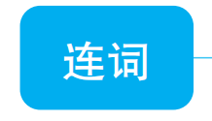
连 词
连词是连接词、短语或句子的一种虚词。在句中，连词用于构建复杂句子，表达逻辑关系，但不能单独作句子成分。
1. 知识图谱

Slide 111
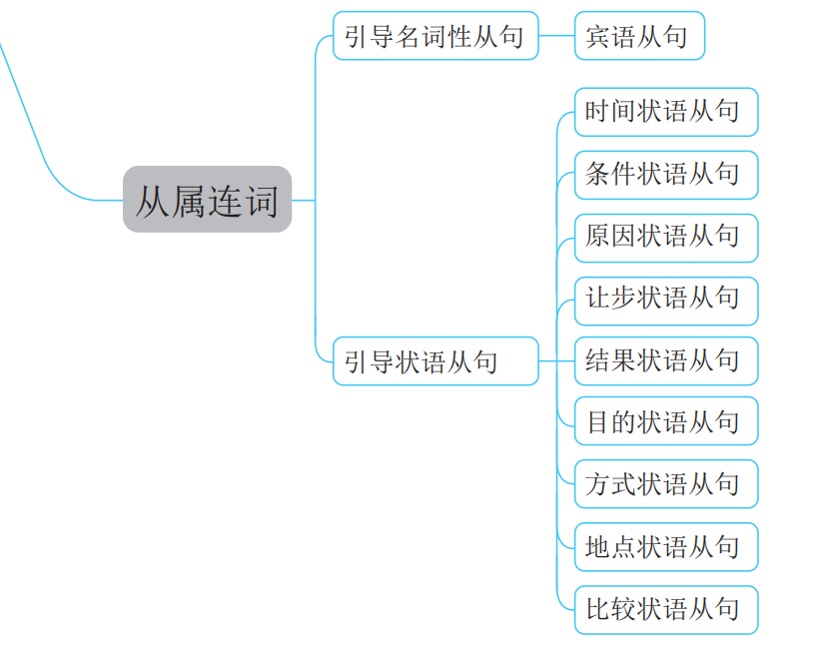
1. 知识图谱

Slide 112
2. 基础知识
1）连词的分类
连词通常分为两类：并列连词和从属连词。
（1）并列连词：并列连词主要用于连接两个地位相等的成分，如并列的词、
短语、从句或句子。
（2）从属连词：从属连词用来引导名词性从句和状语从句。由从属连词所引
导的句子叫从句，可形成句子的一部分或修饰句子的构成要素。
2）连词的基本用法
（1）并列连词的基本用法。

Slide 113
① 表示并列关系。
连 词 | 含 义 | 例 句
and | 和，并且 | I enjoy reading and writing in my free time. 在空余时间，我喜欢阅读和写作。
both...and... | 既……又……； ……和……（两者都） | Both the parents and the teachers were proud of the students’ achievements. 父母和老师都对学生的成就感到自豪。
not only...but also | 不但……而且…… | The company focuses not only on profit but also on environment. 公司不仅关注利润，而且关注环境。
as well as | 也；还；和 | He is good at playing the guitar, violin as well as piano. 他擅长弹吉他，拉小提琴和弹钢琴。

Slide 114
② 表示转折关系。
连 词 | 含 义 | 例 句
but (=yet) | 但是；然而 | The room is small, yet it is clean. 这个房间小，但是很干净。
while | 但是；然而（通常用于连接内容和结构对称的两个部分） | Sarah is studying for her exams, while her brother is playing games. 莎拉在准备考试，而她的哥哥在玩游戏。

Slide 115
③ 表示选择关系。
连 词 | 含 义 | 例 句
or | 或者；否则 | You can choose tea or coffee. 你可以选择茶或咖啡。 Let’s go, or we will be late. 我们走吧，否则我们要迟到。
either...or... | 或者……或者……； 要么……要么…… | You can have either a burger or a salad for lunch today. 你今天午餐可以吃汉堡包或沙拉。
neither...nor... | 既不……，也不……（两者都不） | Neither the manager nor the team leader was available for the meeting. 经理和领队都没来参会。
not...but... | 不是……，而是…… | He is not a singer but an actor. 他不是一个歌手，而是一个演员。

Slide 116
④ 表示因果关系。
连 词 | 含 义 | 例 句
so | 所以；因此 | We have only one earth, so we should protect it. 我们只有一个地球，所以我们应该保护它。
for | 因为，由于 | He decided to stay at home, for he wasn’t feeling well. 他决定留在家里，因为他感觉不舒服。

Slide 117
（2）从属连词的基本用法。
从属连词 | 用法及例句
that | 用于引导宾语从句（引导从句时无意义，可省略） He said (that) he would attend the meeting at eight. 他说他8点会去参会。
if, whether (...or not) 是否 | 可用于引导宾语从句，不可省略，有“是否”的含义 I don’t know whether it will rain or not today. 我不知道今天会不会下雨。
since 自从；until/till 直到；after 在……之后；before 在……之前； when/while 当……时候；as soon as 一……就……；whenever 无论何时 | 用于引导时间状语从句 When I arrived there, it was raining. 当我到那里时，天正在下雨。

Slide 118
从属连词 | 用法及例句
if 如果 unless 除非；如不 as long as 只要 | 用于引导条件状语从句 If it doesn’t rain, I will go camping this weekend. 如果不下雨，这周末我会去露营。
because 因为 as 鉴于；由于 since 由于，既然 | 用于引导原因状语从句 I don’t want to go outside because I am too tired. 我不想外出，因为我太累了。
though/although 虽然，尽管 even if/though 即使 | 用于引导让步状语从句 注意：though/although 不能与but连用。 Though he had a cold, he still went to school. =He had a cold, but he still went to school. 尽管他感冒了，他仍然去上学了。

Slide 119
从属连词 | 用法及例句
so...that，such...that 如此……以至于…… | 用于引导结果状语从句 The scenery here is so beautiful that I don’t want to leave. 这儿的风景太美了，以至于我不想离开了。
so that 以便 in order that 为了 in case 以防 | 用于引导目的状语从句 I get up early in order that I won’t be late for class. 我起得很早，这样我上课不会迟到。
as if/as though 仿佛；好像 | 用于引导方式状语从句 It seems as if it is going to rain. 看起来好像要下雨了。

Slide 120
从属连词 | 用法及例句
where 哪里 wherever 无论哪里 | 用于引导地点状语从句 Where there is a will, there is a way. 有志者，事竟成。
as...as... 和……一样…… not so/as...as... 和……不一样…… | 用于引导比较状语从句 He is as smart as his brother. 他和他的哥哥一样聪明。

Slide 121
（3）常见从属连词辨析。
① 区分when、while和as
●
when：引导延续性动词和瞬间性动词，可用于主句和从句动作同时发生或从句动作先于主句动作。例如：
When I was listening to the radio, the doorbell rang. 当我正在听广播时，门铃响了。
while：引导延续性动词（用进行时），强调主句和从句的动作同时发生，往往侧重主句和从句动作的对比。例如：
While John was watching TV, his wife was cooking. 当约翰正在看电视时，他的妻
子正在做饭。
as：引导延续性动词，表示主句动作与从句动作同时发生，意为“一边……，一边……”；表示动作的变化时，意为“随着……”，例如：
He shouted as he beat the man. 他一边大喊大叫，一边打这个男人。
As you grow older, you get more mature. 随着你年龄越来越大，你就变得更加成熟。

Slide 122
② 区分until和not...until
until相当于till，意为“做……直到……”；not…until意为“直到……才……”。
例如：
I will wait for you until/till you come back. 我会一直等到你回来。
I won’t leave until you come back. 直到你回来我才离开。

Slide 123
3. 学以致用
(1) Everybody should play a part in protecting endangered animals, _____ they will die out in the near future.
A. if B. but C. or D. and
(2) Hurry up! _____ we miss the last bus, we’ll have to go home on foot.
A. Because B. Although C. Since D. If
C
解析：句意为“每个人都应该在保护濒危动物方面承担一份责任，否则它们将会在不久的将来灭绝”。“or”表“否则”，符合题意，故选C。
D
解析：此题考查从属连词。句意为“快点！如果我们错过了末班车，我们将不得不步行回家”。分析题干，从句的谓语为一般现在时，主句的谓语是一般将来时，此句型符合“主将从现”，为条件状语从句，选项D符合要求。故选D。

Slide 124
(3) —What a heavy rain!
—You’d better set out a little earlier, _____ you’ll be late for school.
A. and B. but C. or D. so
(4) _____ Lisa got well, she went back to school. She didn’t want to miss any more lessons.
A. Unless B. Whether C. So that D. As soon as
C
解析：句意为“—雨下得真大啊！—你最好早一点出发，否则你上学会迟到”。根据题意，此处应该用or表达“否则，要不然”之意，故选C。
D
解析：句意为“丽莎一康复就回学校去了，她不想再缺课了”。“as soon as”表示“一……就……”，符合题意，故选D。

Slide 125
(5) People in some countries waste water _____ people in other countries don’t have enough to drink.
A. because B. while C. or D. so
(6) We can’t all do great things, _____ we can do small things with great love.
A. and B. but C. or D. for
B
解析：句意为“有些国家的人浪费水，而另一些国家的人没水喝”。这是在对比这两种不同的情况，应用while连接，意为“而，然而”，表示前后意义上的对比或转折。故选B。
B
解析：句意为“并非每个人都能做出伟大的成就，但我们可以心怀大爱投入到小事中去”。空格前后两句中的“do great things”与“do small things with great love”互为转折关系，故选B。

Slide 126
(7) Friends are like books. You don’t need a lot of them _____ they are good.
A. or B. and C. as long as D. as soon as
(8) Story Sign is _____ a useful App _____ it can make it easier for deaf children and their parents to read bedtime stories.
A. so; that B. such; that C. too; to D. as; as
C
解析：句意为“朋友如书，在好而不在于多”。空格后为条件，用as long as表示“只要”，故选C。
B
解析：句意为“Story Sign是一个如此实用的应用，它可以让聋哑儿童和他们的父母更容易阅读睡前故事”。此处应填写“如此……以至于……”，因后接名词短语，所以用such...that...，故选B。

Slide 127
(9) _____ they are very tired, they feel happy because they’ve finished their task.
A. So B. Although C. If D. But
(10) We didn’t start our meeting ______ everyone arrived.
A. since B. if C. while D. until
B
解析：句意为“他们虽然很累，但因为完成了任务，他们很开心”。根据题意，两个分句之间应为让步转折关系，用although表示“虽然”，故选B。
D
解析：句意为“直到大家都到了，我们才开始开会”。until常和not搭配使用，构成短语“not…until…”，意思是“直到……才……”，故选D。

Slide 128
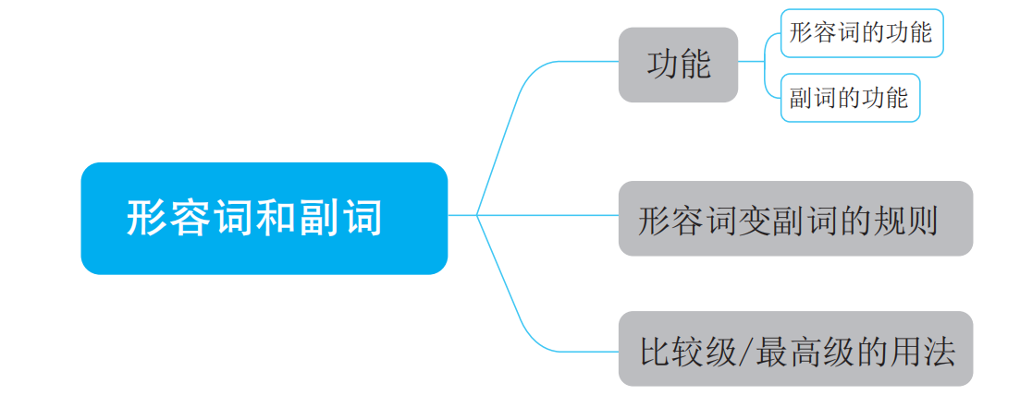
形容词和副词
形容词表示人或事物的特征和性质，修饰名词和代词。副词表示行为特征或性状特征，修饰动词、形容词、其他副词或整个句子，表达时间的概念、地点的概念、程度的差异、方式的多样性等。
1. 知识图谱

Slide 129
2. 基础知识
1）形容词和副词的功能
（1）形容词的功能。
① 作定语，置于被修饰的名词前，置于被修饰的复合不定代词后。例如：
The tall boy is my brother. 这个高个子男生是我的哥哥。
I have something interesting to tell you. 我要告诉你一些有趣的事情。
② 作表语，置于be动词、感官动词和其他系动词后用于描述主语。例如：
She felt tired after a long walk. 她走了一长段路后感觉累了。
The tea tastes sweet. 这茶喝起来是甜的。
③ 作宾语补足语，置于keep、make后。例如：
Go swimming twice a week can keep healthy. 一周游泳两次能保持健康。
Doing morning exercises makes us energetic. 早上锻炼让我们精力充沛。
④ 作主语或宾语。例如：
The young should be polite to the old. 年轻人要对长者有礼貌。
The rich are not always happier than the poor. 有钱人并非总是比穷人开心。

Slide 130
（2）副词的功能。
① 副词修饰动词。例如：
He runs fast. 他跑得很快。
She is reading the poem carefully. 她正仔细地读着这首诗。
② 副词修饰形容词。例如：
The weather today is really fine. 今天天气真好。
I’m pretty good. 我很好。
③ 副词修饰副词。例如：
He works very hard. 他工作很努力。
You speak Chinese quite well. 你中文说得非常好。
④ 副词修饰句子。例如：
Luckily, he survived the earthquake. 真幸运，他在地震中幸存了下来。
Frankly, I’m afraid your mother won’t be happy about this. 坦白说，我担心你妈
妈会因此不高兴。

Slide 131
2）形容词变副词
（1）大多数副词可通过形容词加上后缀构成，一般变化规则如下：
变化规则 | 例 词
通常在形容词词尾加“ly” | beautiful→beautifully excited→excitedly
以辅音字母加“y”结尾的形容词，先将“y”改成“i”，再加“ly” | easy→easily happy→happily
以元音字母加辅音字母加“e”结尾的重读开音节，直接加“ly” | wide→widely polite→politely
以元音字母“e”结尾的，去掉“e”，再加 “ly” | true→truly gentle→gently

Slide 132
（2）有些单词以ly结尾，但不是副词，而是形容词。
daily 每日的 | weekly 每周的 | monthly 每月的
yearly 每年的 | likely 可能的 | friendly 友好的
lovely 可爱的 | lively 活泼的 | lonely 孤独的
ugly 丑陋的 | deadly 致命的 | manly 有男子气概的

Slide 133
（3）常见的形容词和副词同形的词。
例 词 | 形容词词义 | 副词词义
early | 早的 | 早地
late | 晚的，迟的 | 晚地，迟地
fast | 快的 | 快地
hard | 难的，硬的 | 努力地
well | 身体好的 | 好地

Slide 134
3）形容词/副词的比较级和最高级
形容词和副词都有原级、比较级和最高级三种形式，三种不同形式的形容词可以用来表示人或事物在性质、程度等方面的差异。
（1）形容词/副词比较级和最高级的规则变化。
类 型 | 变化规则 | 例 词
单音节词和部分双音节词 | 直接在词尾加“er”或“est” | tall—taller—tallest short—shorter—shortest
 | 以不发音“e”或“ee”结尾的词，只加“r”或“st” | nice—nicer—nicest free—freer—freest
 | 以辅音字母+y结尾的词，先把y变为i，再加“er”或“est” | easy—easier—easiest dirty—dirtier—dirtiest
 | 以一个辅音字母结尾的重读闭音节词，双写末尾的辅音字母再加“er”或“est” | big—bigger—biggest thin—thinner—thinnest

Slide 135
类 型 | 变化规则 | 例 词
部分双音节词和多音节词 | 在前面加more构成比较级，加most构成最高级 | important—more important—most important difficult—more difficult—most difficult
（2）形容词/副词比较级和最高级的不规则变化。
原 级 | 比较级 | 最高级
many/much | more | most
good/well | better | best
bad/badly/ill | worse | worst
little | less | least
far | farther | farthest
 | further | furthest
old | older | oldest
 | elder | eldest

Slide 136
4）形容词/副词比较级和最高级的用法
（1）同级比较。
① A+谓语+as+形容词+as+B表示“A与B一样……”。例如：
I think science is as important as math. 我认为科学和数学一样重要。
Tom is as tall as David. 汤姆和大卫一样高。
② A+谓语+not as/so+形容词+as+B表示“A不如B……”。例如：
It is not so warm today as yesterday. 今天没有昨天暖和。
This orange is not as big as that one. 这个橙子没那个大。
③ A+谓语+倍数+as+形容词原级+as+B表示“A是B的几倍”。例如：
There are half as many girls in Class 1 as in Class 2. 一班的女生数量是二班的一半。
The earth is many times as large as the moon. 地球比月球大许多倍。

Slide 137
（2）差异比较。
① A+谓语+形容词比较级+than+B表示“A比B……”。例如：
She has more English books than I do. 她比我拥有更多的英语书。
The green bag is bigger than that blue one. 这个绿色包比那个蓝色的大。
② Which/Who+谓语动词+比较级，A or B ? 表示“A和B相比，哪一个/谁
更……？”。例如：
Who is taller, Tom or Jack? 谁更高，汤姆还是杰克？
Which is bigger, the red one or the blue one? 哪个更大，红色的还是蓝色的？
③ 比较级前加much，rather，a lot，a great deal，still，even，a little，a bit，…times等词表示加强语气。例如：
I feel a little better today. 我今天感觉好多了。
She is much older than me. 她比我年长很多。

Slide 138
④ 比较级+and+比较级表示“越来越……”。例如：
The city is getting more and more beautiful. 这座城市越来越美丽了。
The weather is becoming warmer and warmer. 天气变得越来越热了。
⑤ the+比较级，the+比较级表示“越……，就越……”。例如：
The more, the better. 越多越好。
The busier my mother was, the happier she felt. 我妈妈越忙越开心。
⑥ A+谓语+the+比较级+of the two（+可数名词复数）表示“A是两个中较为……的那
个”。例如：
Amy is the taller of the two. 艾米是两人中较高的那个。
The red schoolbag is the bigger of the two school bags. 这两个书包中，红色的比较大。

Slide 139
⑦ A+谓语+比较级+than+any other+可数名词复数表示“A比其他任何都……（比较对象在同一范围）”。例如：
Canton Tower is higher than any other buildings in Guangzhou. 广州塔比广州的其他
任何建筑都高。
The boy runs faster than any other boys in the school. 这个男孩跑得比这个学校里的
任何一个男孩都快。
⑧ A+谓语+比较级+than+any+other+可数名词单数表示“A比其他任何都……（比较对象不在同一范围）”。例如：
China’s population is larger than any other country in Europe. 中国的人口比欧洲任何
一个国家的人口都多。
The Yangtze River is longer than any other river in China. 在中国，长江比其他任何
一条河流都长。

Slide 140
（3）“之最”比较。
① A+谓语+最高级+in/of+比较范围表示“A是（比较范围里）最……”。例如：
Shanghai Tower is the tallest building in Shanghai. 上海中心大厦是上海最高的
建筑。
Mary jumps the highest of the three. 玛丽是这三人中跳得最高的。
② Which/Who+谓语动词+最高级，A，B or C？表示三者或三者以上进行比较
并选择。例如：
—Which is the most difficult, Chinese, French or English? 汉语、法语和英语哪
一个最难？
—I think Chinese is the most difficult. 我认为汉语最难。
③ A+谓语+one of+the+最高级+可数名词复数+比较范围表示“A是（比较范围里）
最……之一”。例如：
Beijing is one of the biggest cities in the world. 北京是世界上最大的城市之一。
Chinese is one of the most popular languages in the world. 汉语是世界上最流行
的语言之一。

Slide 141
④ A+谓语+the first/second+最高级+单数名词+比较范围表示“A是（比较范围里）第……个最……”。例如：
The Yellow River is the second-longest river in China. 黄河是中国第二长河流。
Anna is the third tallest girl in the class. 安娜是班里第三高的。
⑤ 形容词最高级前要加定冠词，但当最高级前有物主代词、指示代词、名词所有格等修饰语时，前面不再加the；副词的最高级前可不加the。例如：
It’s today’s most important news. 这是今天最重要的新闻。
Tom runs fastest. 汤姆跑得最快。

Slide 142
3. 学以致用
(1) —Who is the boy singing on the stage?
—Oh, he’s my friend Jack. He sings _____ than before.
A. much better B. more better C. the best D. much more better
A
解析：此题考查副词的比较级。句意为“—台上唱歌的男孩是谁？—哦，他是我的朋友杰克，他比以前唱得好多了”。此处应填副词“well”的比较级，为“better”，且比较级前可用much修饰，故选A。

Slide 143
(2) The _____ you drive, the _____ traffic accidents will happen.
A. more careful; fewer B. more carefully; fewer
C. more carefully; less D. more careful; less
B
解析：此题考查形容词和副词的比较级。句意为“你开车越小心，发生的交通事故就会越少”。“the+比较级，the+比较级”的句型表示“越……，就越……”，第一个空用副词比较级more carefully修饰动词drive。fewer意为“更少的”，修饰可数名词复数；less 意为“更少的”，修饰不可数名词。accidents是可数名词复数，因此第二空填fewer。故选B。

Slide 144
(3) Villagers want to build more and more farms and buildings. This will lead to _____ living space for wild animals.
A. bigger and bigger B. fewer and fewer
C. more and more D. less and less
D
解析：此题考查形容词的比较级。句意为“村民们想要建越来越多的农场和房子。这会导致野生动物的生存空间越来越少”。比较级+and+比较级表示“越来越……”，“less and less”意为“越来越少”，修饰不可数名词space，故选D。

Slide 145
(4) —The cake looks _____.
—Yes, and it tastes much _____.
A. well; good B. good; worse
C. nice; better D. better; best
C
解析：此题考查形容词的比较级。句意为“—这个蛋糕看起来不错。—是的，而且它尝起来更好”。looks（看起来）是感官系动词，其后接形容词，无比较需要，用原级nice。根据后面的much可知需要与前面looks的感觉作比较，此处应用比较级better，故选C。

Slide 146
(5) —Where would you like to go on summer vacation, Lily?
— It’s hot here. I’d like to go _____.
A. anywhere cool B. cool somewhere C. somewhere cool D. nowhere cool
(6) Xi’an, one of _____ in China, is a beautiful city with a long history.
A. the biggest city B. big city C. the biggest cities D. the big cities
C
解析：此题考查形容词作定语的用法。句意为“—莉莉，暑假你想去哪里？—这里热。我想去凉快的地方”。不定代词somewhere表示“某个地方”，其定语cool应后置。故选C。
C
解析：此题考查形容词的最高级。句意为“西安是中国最大的城市之一，是一个历史悠久的美丽城市”。“one of the+最高级+名词复数”的结构意思为“最……之一”，故选C。

Slide 147
(7) This year, this kind of cars is not _____ last year, so few people plan to get them.
A. as expensive as B. so cheap as C. as high as D. so low as
(8) —Oh, this coat is so beautiful. Could you buy it for me, Mum?
—Sure, we can buy a _____ one, but _____ it.
A. good; better than B. worse; as good as
C. cheap; worse than D. cheaper; as good as
B
解析：此题考查形容词同级比较的用法。句意为“今年，这款车没去年那么便宜。所以几乎没人想买了”。few people意为人很少，少到几乎没有，由此可推断价格应是没有去年便宜。not so/as...as结构意为“不如……”，中间用形容词原级，故选B。
D
解析：此题考查形容词的比较级和同级比较的用法。句意为“—喔，这件外套真漂亮。妈妈，可以给我买吗？—当然，我们可以去买一件便宜一些但和这件一样好的”。根据题意应表达“更便宜”之意，因此用“cheaper”；连词but表示转折关系，表示虽更便宜，但也很好，故选D。

Slide 148
(9) With years of effort, he finally became one of _____ basketball players in China.
A. successful B. more successful
C. most successful D. the most successful
(10) So far, Shanghai has the second _____ population among all the cities in China.
A. large B. larger C. largest D. the largest
D
解析：此题考查形容词的最高级。句意为“经过多年的努力，他最终成为中国最成功的篮球运动员之一”。one of the +形容词最高级+名词复数，意为“最……之一”，故选D。
C
解析：此题考查形容词的最高级。句意为“到目前为止，上海是中国人口第二大城市”。large的最高级是largest，前面已有修饰词second，所以不加定冠词the，故选C。

Slide 149
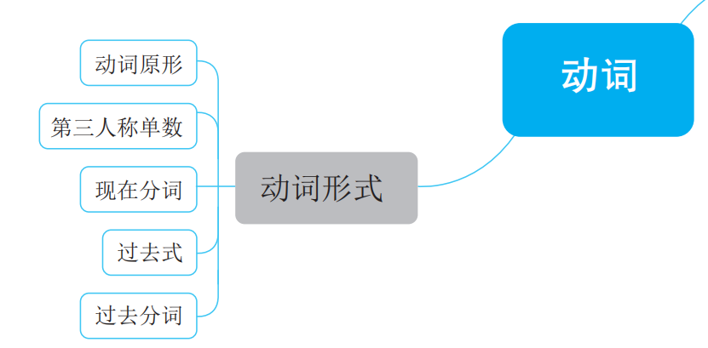
动词的种类与形式
动词是英语中最重要的一类词，是英语句子的核心。动词不仅可以表示动作，还可以表示状态和关系。熟悉各类动词的使用规则是备考的关键之一。
1. 知识图谱

Slide 150
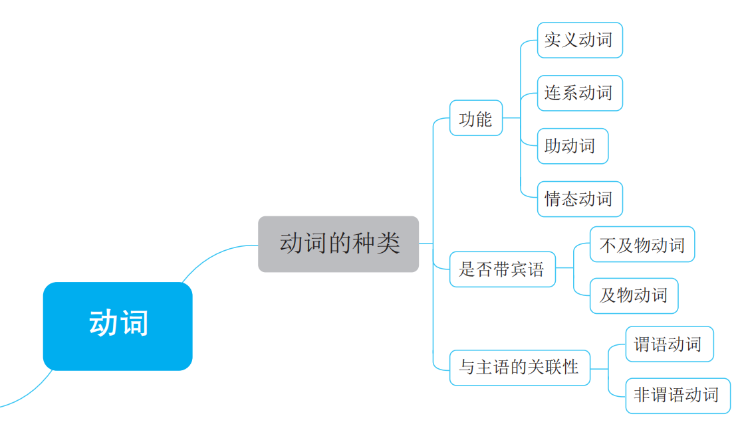
1. 知识图谱

Slide 151
2. 基础知识
1）定义
动词是表示动作或状态的词，具有时态、语态、语气、人称和数等变化。
2）动词的种类及形式
（1）动词的种类。
① 按功能含义可分为实义动词、连系动词、助动词和情态动词。
• 实义动词是具有完整词义、表示静态或动态动作，并能独立作谓语的动词。
例如：take、make、finish等；
• 连系动词用于连接主语和表语，说明主语的状态及状态变化、性质特征或
身份等的词。连系动词本身有词义，但不能单独用作谓语。常见的连系动词
有be、feel、seem等；

Slide 152
• 助动词是帮助主要动词构成谓语，表示时态、语态、语气等，或构成疑问式及否定式的动词。助动词一般无实际意义。英语中主要的助动词有：be（am/is/are/was/were/been/being）、have/has/had、do/does/did、shall/should、will/would。
• 情态动词是表示说话人的语气或情感态度的动词。情态动词有一定的意义，但无人称和数的变化，和不带to的动词不定式（ought、have等除外）一起构成谓语。情态动词有：can/could、may/might、must、have to、shall/should、will/would、need、dare等。

Slide 153
②按后面是否带宾语可分为及物动词和不及物动词。
• 及物动词（vt.）本身意思不完整，需要接宾语才能使其意思完整。例如：
discuss、contain、afford等。
• 不及物动词（vt.）自身意思完整，无需接宾语。例如：arrive、fly、
disappear等。
③按与主语的关联性可分为谓语动词和非谓语动词。
• 谓语动词是指在句子中单独充当谓语的动词，例如learn、look、hope等。
• 非谓语动词是指在句子中不充当谓语的动词，它充当的是除谓语外的其他
句子成分。非谓语动词包括动词不定式、动名词和分词三种形式。

Slide 154
（2）动词的形式。
① 动词有五种基本形式：动词原形、第三人称单数、过去式、过去分词和现在分词。
② 动词的形式变化
动词形式 | 变化规则 | 例 词
第三人称单数 形式 | 一般情况下，直接在词尾加s | talk→talks jump→jumps
 | 以s、x、z、sh、ch、o结尾的词，在词尾加es | guess→guesses finish→finishes go→goes mix→mixes
 | 以辅音字母加y结尾的词，变y为i，再加es | study→ studies fly→flies

Slide 155
动词形式 | 变化规则 | 例 词
现在分词 | 一般情况下直接加ing | think→thinking sleep→sleeping
 | 以不发音的字母e结尾的动词，先去掉e，再加ing | make→making come→coming smile→smiling move→moving
 | 以“一个元音字母+一个辅音字母”结尾的重读闭音节动词，先双写最后一个字母，再加ing | stop→stopping sit→sitting plan→planning run→running
 | 以ie结尾的动词，先去掉e，把i变为y，再加ing | lie→lying tie→tying die→dying

Slide 156
动词形式 | 变化规则 | 例 词
过去式和过 去分词 | 一般在动词后加ed | watch→watched walk→walked
 | 以字母e结尾的动词，直接加d | taste→tasted like→liked
 | 以“一个元音字母+一个辅音字母”结尾的重读闭音节动词，双写最后一个字母，再加ed | stop→stopped plan→planned
 | 以辅音字母加y结尾的动词，变y为i，再加ed | study→studied worry→worried
 | 以元音字母加y结尾的动词，直接加ed | play→played

Slide 157
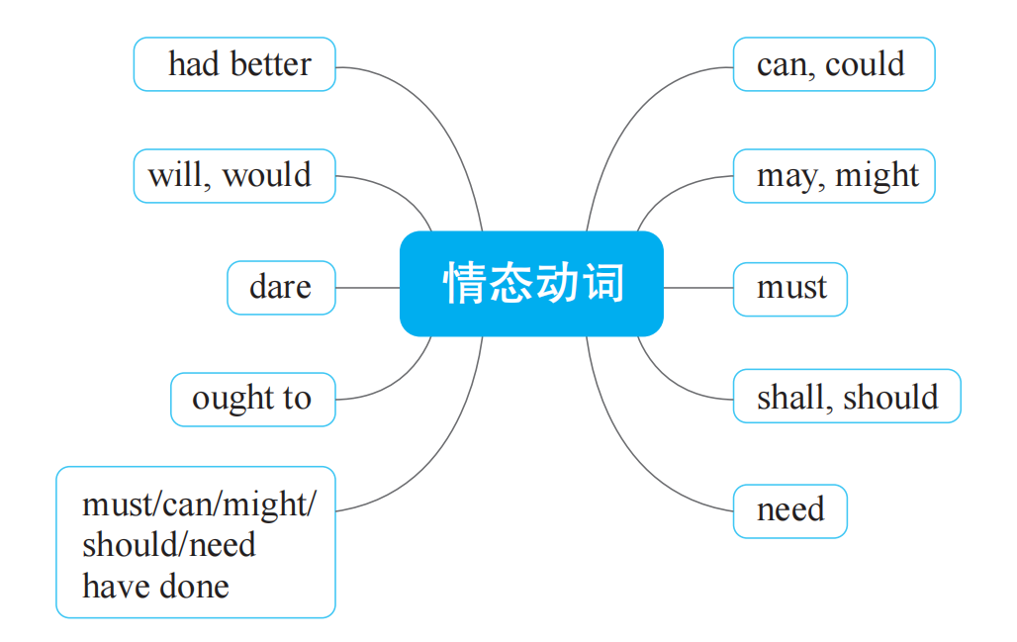
情态动词
情态动词有词义，但无形式的变化，表达情绪、态度和语气等。
1. 知识图谱

Slide 158
2. 基础知识
1）特点
（1）情态动词本身有词义。
（2）情态动词没有人称和数的变化。
（3）情态动词不能单独作谓语，要和动词原形一起构成谓语。
2）用法
（1）常见的情态动词。
形式 | 含 义 | 否定式 | 过去式 | 例 句
can | ①能够，会 ②可以 | can’t | could | ① Can you speak English? 你会说英语吗？ ② The Belt and Road Initiative can help to achieve the Chinese dream. 一带一路倡议有助于实现中国梦。
could | 能够 | couldn’t | 无 | Could you buy me a cup of soybean milk? 你能帮我买杯豆浆吗？

Slide 159
形式 | 含 义 | 否定式 | 过去式 | 例 句
may | 可以，表示 “请求，许可” | can’t mustn’t | might | —May I come in? 我能进来吗？ —Of course you can. 当然可以。 No, you can’t/mustn’t. 不，不能。
must | ①必须 ②must be 表肯 定推测，意为 “一定是” | mustn’t 禁止 needn’t/don’t have to 不必 | 无 | ① You must go home now! It’s dark outside. 你必须马上回家！外面天黑了。 ② They’ve been walking all day so they must be very tired. 他们走了一整天，一定很累。
need | 需要 | needn’t | 无 | He need worry about finding a job after graduation. 他要担心毕业后找工作的事。

Slide 160
形式 | 含 义 | 否定式 | 过去式 | 例 句
ought to | 应该，应当 | ought not to | 无 | You don’t look well. You ought to go to see the doctor. 你看起来不太好，应该去看下医生。
dare | 敢于 | dare not dared not didn’t dare | dared | Do you dare to challenge my decision? 你敢质疑我的决定吗？
shall | 征求意见 | shall not | should | Shall we go swimming together? 我们一起去游泳好不好？
should | 应该 | shouldn’t | 无 | You should come back earlier. 你应该早点回来。
will | 意愿或习惯 | won’t | would | I will go with you. 我会和你一起去。

Slide 161
形式 | 含 义 | 否定式 | 过去式 | 例 句
would | 意愿或习惯，语气更委婉 | wouldn’t | 无 | Would you like a cup of coffee? 你要来一杯咖啡吗？
had better | 最好做某事 | had better not | 无 | You had better sleep before 10 o’clock in the evening. 你最好在晚上十点前睡觉。
can have done | 对过去事件可能性的推测 | can’t have done 表示肯定没有发生 | could have done | John couldn’t have gone to school. 约翰肯定没去上学。
must have done | 对过去事件的 肯定推测 | shouldn’t have done | 无 | I have not seen him for quite a long time. He must have been very busy. 我很久没见他了，他一定很忙。

Slide 162
形式 | 含 义 | 否定式 | 过去式 | 例 句
might have done | 对过去事件可 能性的推测 | might not have done 可能没 有做 | 无 | She was late. She might have missed the bus. 她迟到 了，她可能没赶上车。
should have done | 过去应该做某 事而没有做， 表虚拟语气 | should not have done 本不该做 | 无 | You should have paid more attention to your study. 你本 应该多注意自己的功课的。
need have done | 本需要做某事 但没有做，表 虚拟语气 | need not have done 本不必 做 | 无 | You needn’t have told that to him. 你本来没有必要把 那事告诉他。

Slide 163
（2）相似情态动词的辨析。
① must和have to
形式 | 含 义 | 例 句
must | “必须”，表主观看法 | I must go home now. It’s dark outside. 我必须回家了。外面天黑了。
have to | 表客观需求，有“不得不”或被迫之意 | It’s 11:00 now, so we have to go to bed. 11点了，我们必须睡觉了。
② used to do和be/get used to doing
形式 | 含 义 | 例 句
used to do | 过去常常做某事 | I used to play the piano when I was younger. 我小时候经常弹钢琴。
be/get used to doing | 习惯于做某事 | She got used to having breakfast at 7. 她习惯早上7点吃早饭。

Slide 164
③ would和should
形式 | 含 义 | 例 句
would | 愿意，会 | Would you mind opening the window? 你能开一下窗吗？
should | 应该 | Should we go home together? 我们要一起回家吗？

Slide 165
3. 学以致用
(1) I _____ get this done immediately, or it will be too late.
A. must B. can C. may D. might
(2) —Dad, _____ I water the grass?
—No, you needn’t.
A. shall B. may C. must D. can
A
解析：句意为“我必须马上完成这个，否则就太晚了”。must表示“必须”，故选A。
C
解析：句意为“—爸爸，我必须给草坪浇水吗？—不，你不需要”。从否定回答needn’t可以推断问句使用的情态动词应该是must，故选C。

Slide 166
(3) You _____ in the river.
A. had better no swim B. had better not swim
C. had better swim D. had better swims
(4) Hurry up! We _____ settle before dark.
A. may B. might C. must D. can
B
解析：句意为“你最好别在河里游泳”。 had better do表示“最好做某事”，否定形式为had better not do，故选B。
C
解析：句意为“快点，天黑前我们必须安顿好”。may表示请求允许，might表示可能性，can表示可以、能够、许可等，都不符合催促的题意，故选C。

Slide 167
(5) We _____ when we saw Chinese Shenzhou-17 in the television.
A. can’t help cheering B. couldn’t help cheering
C. won’t help cheering D. may not help cheering
(6) You _____ go back to the classroom before the bell rings.
A. must B. have to C. will D. can
A
解析：句意为“当我们在电视里看到中国的神舟十七号时，我们情不自禁地欢呼起来”。can’t help doing sth.意为“禁不住做某事”，其余搭配均不对。故选A。
A
解析：句意为“铃响之前你必须回到教室”。根据句意，排除C项will（将要）和D项can（可以），A选项must侧重于主观看法要求必须去做；B选项have to含有“不得不”或被迫之意。此处为提醒、要求的口吻，故选A。

Slide 168
(7) _____ we see a movie together?
A. Might B. Could C. Do D. Shall
(8) _____ you pass the final exam?
A. Must B. Shall C. Can D. May
D
解析：句意为“我们一起看电影好吗？”shall在疑问句中表示征求对方的意见，常用于第一人称，故选D。
C
解析：句意为“你能通过期末考试吗？”根据题意，选项C符合，故选C。

Slide 169
D
(9) He _____ when he falls into thinking.
A. used to smoke B. is used to smoke
C. used to smoking D. is used to smoking
(10) You _____ us earlier about the deadline of this task.
A. could have informed B. might have informed
C. should have informed D. must have informed
解析：此题考查的是used to的相关用法。句意为“他习惯在陷入思考的时候抽烟”。used to do sth.表示过去常常做某事；be/get used to doing sth.表示习惯于做某事；sth. be used to do sth.表示某物被用来做某事。选项D符合题意，故选D。
C
解析：此题考查的是情态动词+have done的用法。句意为“你应该早点告诉我们这个任务的截止时间”。might have done和could have done均表示对过去事实的猜测；must have done用于对过去事实的肯定推测；should have done表示过去应该做而没有做，含责备口吻，故选C。

Slide 170
时 态
时态表示动作发生时间的各种形式，考生应熟练掌握八大时态：一般现在时、一般过去时、现在进行时、过去进行时、一般将来时、过去将来时、现在完成时、过去完成时。

Slide 171
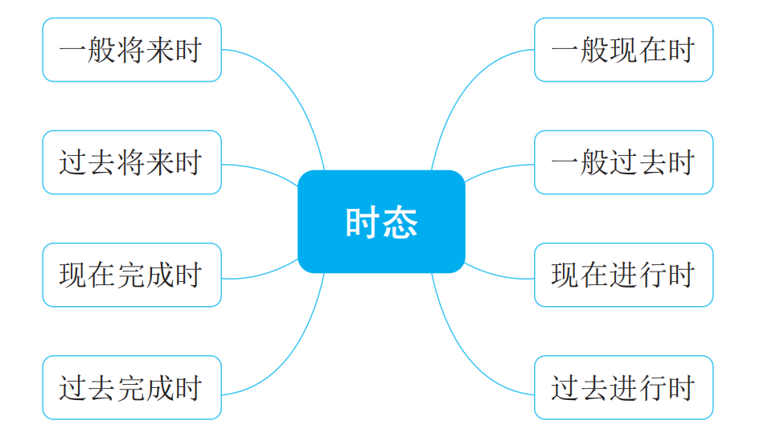
1. 知识图谱

Slide 172
2. 基础知识
1）一般现在时
（1）基本结构。
① be动词的一般现在时：主语+am/is/are+其他
② 实义动词的一般现在时：主语+动词原形/动词第三人称单数形式+其他
（2）用法。
用 法 | 例 句
表示习惯性的、经常发生的动作或存在的状态 | I often do homework at weekends. 我通常周末做作业。
表示身份、习惯、特征、职业、能力、品质等 | He is good at drawing. 他擅长画画。

Slide 173
用 法 | 例 句
表示客观真理、格言等 | The earth goes around the sun. 地球绕着太阳转。
由if、when、as soon as、before、until等引导的时间状语从句和条件状语从句中，主句多用一般将来时，从句用一般现在时（主将从现） | We will go hiking if it doesn’t rain tomorrow. 如果明天不下雨，我们就去徒步。 I will call you back as soon as I arrive at the train station. 我一到火车站就给你回电话。

Slide 174
（3）常见的时间状语有usually、always、often、sometimes、seldom、everyday、
every week/month/year、once a week等。
（4）动词第三人称单数的变化规则。
在一般现在时中，若主语是第三人称单数，动词则要用第三人称单数形式。动词第三人称单数形式的变化规则如下：
① 一般在动词后直接加s，例如：make—makes
② 以ch、sh、s、o、x结尾的动词后加es，例如：watch—watches
③ 以辅音字母加y结尾的动词，先将y变为i，再加es，例如：study—studies
④ 以元音字母加y结尾的动词后直接加s，例如：play—plays
注意不规则变化，例如：have—has

Slide 175
2）一般过去时
（1）基本结构。
① be动词的一般过去时：主语+was/were+其他
② 实义动词的一般过去时：主语+动词过去式+其他
（2）用法。
用 法 | 例 句
过去某个时间内所发生的动作或存在的状态 | He spent a happy time with his friend yesterday. 他昨天和朋友度过了愉快的时光。
过去经常或反复发生的动作 | We often played together when we were children. 孩提时，我们经常一起玩耍。
在宾语从句中，如果主句的时态是一般过去时，从句的时态也要用过去的某一时态 | He asked me if I would go to school. 他问我是否去学校。

Slide 176
（3）常见的时间状语有yesterday、yesterday morning、last week/month/year、 just now、5 years ago、in the past等。
（4）动词过去式的变化规则。
① 一般在动词后加ed，例如：watch—watched，walk—walked
② 以字母e结尾的动词，直接加d，例如：taste—tasted，like—liked
③ 以“一个元音字母+一个辅音字母”结尾的重读闭音节动词，双写最后一
个字母，再加ed，例如：stop—stopped，plan—planned
④ 以辅音字母加y结尾的动词，变y为i，再加ed，例如：study—studied，
worry—worried
⑤ 以元音字母加y结尾的动词，直接加ed，例如：play—played

Slide 177
3）现在进行时
（1）基本结构：主语+am/is/are+动词现在分词+其他。
（2）用法。
用 法 | 例 句
现阶段正在进行的动作 | I am writing a letter to my brother this morning. 这些天我一直在给我哥哥写信。
此时此刻正在进行的动作 | I am watching a livestreaming show now. 我正在看一场直播表演。
有时和always连用，表示赞 美、责备、惊讶等情感 | We all love her because she is always helping others. 我们所有人都喜欢她，因为她总是乐于助人。

Slide 178
（3）常见的时间状语有now、right now、at the moment、at the time等。
（4）动词现在分词的变化规则。
① 一般情况下直接加ing，例如：think—thinking，sleep—sleeping
② 以不发音的e结尾的动词，先去掉e，再加ing，例如：make—making，
come—coming
③ 以“一个元音字母+一个辅音字母”结尾的重读闭音节动词，先双写最后一
个字母，再加ing，例如：stop—stopping，sit—sitting
④ 以ie结尾的动词，先去掉e，把i变为y，再加ing，例如：lie—lying，tie—tying

Slide 179
4）过去进行时
（1）基本结构：主语+was/were+现在分词+其他。
（2）用法。
用 法 | 例 句
表示过去某个时刻正在进行的动作 | I was having a video chat with my family in Nanjing at 10 p.m. last Saturday. 上周六晚上10点我和在南京的家人视频聊天。
表示过去某段时间正在进行的动作 | The artist was singing Peking opera on a video platform from 7 to 9 last night. 这位艺术家昨晚七点到九点在视频平台上演唱京剧。
表示过去的一个动作发生时，另一个动作正在进行 | I was taking a shower when the telephone rang. 电话铃响的时候我正在洗澡。
（3）常见的时间状语有at that time yesterday、at…o’clock last night、from
9:00 to 10:00 last evening等。

Slide 180
5）一般将来时
（1）基本结构：主语+will+动词原形+其他。
（2）用法。
用 法 | 例 句
将来发生的动作或存在的状态 | They will go to a concert this evening. 他们今晚要去听一场音乐会。
（3）一般将来时的其他表达形式。
其他结构 | 用 法 | 例 句
be going to do | 按计划或安排打算去做某事或可能发生某事 | We are going to take the college entrance examination next year. 我们明年要参加高考了。

Slide 181
其他结构 | 用 法 | 例 句
be to do | 命令、安排、倾向或必须履行的义务 | The line is to be opened to traffic next month. 这条铁路将于下个月通车。
be about to do | 即将发生的动作，有“即将”的意思，但不能和具体的时间状语连用 | The high-speed train is about to arrive at the station. 高铁马上就到站了。
（4）常见的时间状语有tomorrow、the day after tomorrow、this weekend、next
morning/week/month/year、in+时间段、soon、in the future等。

Slide 182
6）过去将来时
（1）基本结构：主语+would+动词原形+其他。
（2）用法。
用 法 | 例 句
从过去某个时间看将要发生的动作或者存在的状态 | Mr. Li said that he would attend the meeting on time. 李先生说他会准时参加会议。
（3）过去将来时的其他表达形式。
结 构 | 用 法 | 例 句
was/were going to do | 过去的打算 | I was going to leave when he came in. 他进来时我正要离开。
 | 在过去看来有迹象表明将要发生某事 | It seemed as if our team was going to win. 看来我们队要获胜了。
（4）常见的时间状语有the following day，the next morning，that afternoon，two
days later等。

Slide 183
7）现在完成时
（1）基本结构：主语+have/has+过去分词+其他。
（2）用法。
用 法 | 例 句
过去发生的动作，并对现在造成影响 | The Red Cross has helped hundreds of teenagers in high mountains go to university. 红十字会已经帮助成百上千个大山里的孩子上大学。
表示过去某一时间开始一直延续到现在的动作，且有可能继续延续下去 | The man has turned his hobby into a career. 这位男子把他的兴趣爱好变成了事业。

Slide 184
（3）动词过去分词的变化规则。
① 直接在动词后加ed，例如：work—worked
② 以不发音的e结尾的动词，直接在词尾加d，例如：live—lived
③ 以辅音字母加y结尾的动词，先将y变为i，再加ed，例如：study—studied
④ 以“一个元音字母+一个辅音字母”结尾的重读闭音节动词，双写最后一个
字母，再加ed，例如：stop—stopped
注意下列动词过去分词的不规则变化。
do—done go—gone
am/is/are—been

Slide 185
8）过去完成时
（1）基本结构：主语+had+过去分词+其他。
（2）用法。
用 法 | 例 句
表示一个动作或状态在过去某一时间或动作之前已经完成或结束，即发生在“过去的过去” | When the police arrived, the thief had run away. 警察到时，小偷早就跑了。
用于宾语从句中，当宾语从句的主句为一般过去时，且从句的动作先于主句的动作发生时，从句要用过去完成时 | He told me his company had developed a new smartphone app. 他告诉我，他的公司开发了一款新的智能手机应用。
（3）常见的时间状语有by+过去的时间点，by the end of+过去的时间点，
before+过去的动作等。

Slide 186
3. 学以致用
(1) You _____ a lot if you _____ to the college.
A. will learn; go B. would learn; is going
C. will learn; will go D. would learn; will go
(2) When we got off the ship this morning, it _____ heavily.
A. is raining B. was raining C. rains D. rain
A
解析：句意为“如果你去上大学，就会学到很多”。条件状语从句应遵循“主将从现”的规则，故选A。
B
解析：此题考查的是时间状语从句中时态的选择。句意为“当我们今天早上下船的时候，雨下得很大”。从句中的got off说明动作发生在过去，因此根据句意下雨肯定也是发生在过去，且下雨和下船的动作互为参照，故要用过去进行时。选项A为现在进行时，B为过去进行时，C和D为一般现在时。故选B。

Slide 187
(3) We _____ good friends since we were little kids.
A. are B. has been C. are being D. have been
D
解析：此题考查的是在since引导的时间状语从句中，主句要用现在完成时，表示过去的某一动作一直持续到现在，且可能还会持续下去。句意为“我们从小时候开始就一直是好朋友”。选项A为一般现在时，B为主语是第三人称单数的现在完成时，C为现在进行时且只有助动词，D是主语为非第三人称单数的现在完成时。排除选项A和C，题目中的主语为we，故选D。

Slide 188
(4) Tom thought that you _____ any time to do that the next month.
A. will not have B. would have C. wouldn’t have D. will have
C
解析：此题考查的是过去将来时的用法。句意为“汤姆认为你下个月有/没有时间去做那个事情”。主句中的谓语为thought，说明整个句子的时态都发生在过去，而the next month对于thought而言又是发生在将来，所以从句要用过去将来时。选项A和D都是一般将来时，故排除。原句中出现了any，any通常用于否定句和疑问句中，故选C。

Slide 189
(5) Look at the black clouds. It _____ rain.
A. is going to B. was going to C. is D. was
A
解析：此题考查的是一般将来时的运用。句意为“看那些乌云，马上就要下雨了”。正确答案为一般将来时。be going to+动词原形，表示打算、计划要做的事情或有迹象表明要发生的事。选项A为一般将来时，B为过去将来时，C为一般现在时，D为一般过去时。故选A。

Slide 190
(6) When I got there, the movie _____ for ten minutes.
A. had begun B. has begun
C. have been on D. had been on
D
解析：此题考查的是过去完成时的用法。句意为“当我到达那儿的时候，电影已经放映十分钟了”。时间状语从句的谓语为got，说明从句发生在过去，而根据句意，电影在到达前就已经开始了，那主语的谓语就发生在过去的过去。因此，要用过去完成时。begin为瞬间动词，表示动作的开始，不能与一段时间连用，“已经放映十分钟”可用had been on for ten minutes表示，故选A。

Slide 191
(7) Our teacher told us that water _____ at 100 degrees Celsius.
A. is boiling B. is boiled C. boiled D. boils
D
解析：此题考查的是客观真理的时态，只能是一般现在时。句意为“老师告诉我们水在100摄氏度沸腾”。主句用的是一般过去时，宾语从句为客观真理，因此，无论主句是何种时态，该真理只能用一般现在时。选项A为现在进行时，B为一般现在时的被动形式，C为一般过去时，D为一般现在时。故选D。

Slide 192
(8) _____ the 2008 Olympic Games _____ in Beijing?
A. Are; hold B. Were; held
C. Are; holding D. Were; holding
B
解析：此题考查的是一般过去时的被动语态在疑问句中的应用。句意为“2008年奥运会是在北京举行的吗？”。根据句意，2008年奥运会发生在过去，因此要用一般过去时，又因为句子的主语是奥运会，和谓语动词是被动的关系，因此要用一般过去时的被动语态。选项A是一般现在时的被动，B为一般过去时的被动，C是现在进行时，D是过去进行时。故选B。

Slide 193
(9) The Browns _____ China for 15 years.
A. has been in B. have been in
C. has gone to D. have gone to
B
解析：此题考查三个知识点。一是“the+姓氏的复数”表示某某一家人，意义为复数；二是“for+一段时间”表示过去的某个动作一直持续到现在，可能还会持续下去，用现在完成时；三是辨析以下几个固定用法的区别。have been in表示谈论的对象已经去了某地，还在那里；have gone to表示谈论的对象已经到某地，现在还没回来。本句句意为“布朗一家去中国15年了”。根据句意，故选B。

Slide 194
(10) Zhang Guimei _____ a speech when I turned on the television.
A. makes B. was made C. is making D. was making
D
解析：此题考查的是时间状语从句中，两个动作互为参照，谓语动词应该都是一同发生在过去或现在或将来，此时主句要用进行时态。句意为“当我打开电视机的时候，张桂梅正在做一个演讲”。状语从句的谓语动词为turned on，发生在过去，因此主句也只能是过去时。选项A为一般现在时，排除；B为一般过去时的被动形式，在题目中，演讲这个动作就是由主语发出的，无需被动，排除；C为现在进行时，排除；D为过去进行时，故选D。

Slide 195
被动语态
语态是句子主谓之间逻辑关系的表达形式，英语有主动语态和被动语态两种语态类型。主动语态指主语是动作的执行者，被动语态指主语是动作的承受者。
1. 知识图谱

Slide 196
2. 基础知识
1）主动语态和被动语态的区别
（1）主动语态：主语是谓语动作的发出者。例如：
We clean the classroom every day. 我们每天打扫教室。
（2）被动语态：主语是谓语动作的承受者。例如：
The classroom is cleaned by us every day. 教室每天都被我们打扫。

Slide 197
2）被动语态的结构
（1）基本形式：被动语态为时态的被动形式，由be+过去分词构成，be随
时态的变化而变化。
时 态 | 被动语态结构 | 例 句
一般现在时 | am/is/are+done | The little fish is eaten by the cat. 小鱼被猫吃了。
一般过去时 | was/were+done | Last year, three routes for cycling were built in the city. 去年，三条自行车骑行道在这座城市修建而成。
现在进行时 | am/is/are+being+done | A car is being driven by a computer on the highway. 汽车正由电脑操纵行驶在高速公路上。
过去进行时 | was/were+being+done | The wall was being painted at that time. 那时这面墙正在被粉刷。

Slide 198
时 态 | 被动语态结构 | 例 句
一般将来时 | ①will/shall+be+done ②am/is/are+going to be+done | The Chinese paper-cutting exhibition will be held next Monday. 中国剪纸展览会将于下周一举行。 The short video is going to be put on the Internet. 这段短视频将被发布到网上。
过去将来时 | ①would/should+be+done ②was/were+going to be+done | He said the school art festival would be held the next day. 他说学校艺术节将于第二天举办。 We knew that his suggestion was going to be taken by us. 我们知道他的建议将被我们采纳。
现在完成时 | have/has+been+done | The documents have been found. 文件已经被找到了。
过去完成时 | had+been+done | She said the problem had been solved. 她说问题已经解决了。

Slide 199
（2）情态动词的被动结构：情态动词+be+done。
情态动词 | 基本结构 | 例 句
must | must (not)+be+done | Your plan must be handed in by this morning. 你们的计划今天早上必须交。
can | can (not)+be+done | The work can be finished by most students. 这项工作大多数学生都能完成。
will/shall | will/shall (not)+be+done | Will the hiking trip be put off because of the rain? 这次徒步旅行会因为下雨而推迟吗?
should | should (not)+be+done | Many more trees should be planted on the mountains. 山上应该种更多的树。
need | need (not)+be+done | It needn’t be mentioned in your talk. 在你的演讲中不必提到这一点。
may | may (not)+be+done | This book may not be taken out of the reading room. 不许把这本书带出阅览室。

Slide 200
（3）带复合宾语动词的被动语态。
① see/hear/notice/keep+sb.+doing sth. 转换为被动语态时doing不变。例如：
I saw David cleaning the classroom just now. 我刚才看见大卫在教室打扫卫生。
David was seen cleaning the classroom by me just now. 我刚才看见大卫在教室
打扫卫生。
② make、see、hear、notice、watch等词的主动结构是动词+sb.+do；而在被动
语态中，这些动词后需要还原to，结构为“be+过去分词+to do”。例如：
John’s joke made Lucy laugh. 约翰的笑话让露西笑了。
Lucy was made to laugh by John’s joke. 露西被约翰的笑话逗笑了。

Slide 201
（4）主动式表示被动含义的动词。
①表明事物特性的动词不用被动语态，常用一般现在时的主动式表示其状态。
sth.+feel/look/taste/smell/sound+形容词/名词。例如：
These apples look ugly, but they taste very sweet. 这些苹果看起来很丑，但吃
起来却很甜。
sth.+sell/wash/write/cut+副词（well/easily）。例如：
This kind of car looks nice and sells well. 这款汽车看起来漂亮，卖得也很好。
②主动形式表被动意义的短语结构
sth.+want/need/require+doing = sth.+want/need/require+to be done表示“某物需要被……”。例如：
His computer needs repairing. = His computer needs to be repaired. 他的电脑需要
修理。
sth.+be worth doing = sth.+be worthy of being done = sth.+deserve doing表示“某物/某事值得……”。例如：
The basketball match is worth watching. = The basketball match is worthy of being
watched. = The basketball match deserves watching. 这场足球赛值得观看。

Slide 202
3. 学以致用
(1) Chinese _____ by the largest number of people.
A. has spoken B. is speaking C. speaks D. is spoken
D
解析：此题考查被动语态的用法。句意为“说汉语的人数最多”。主语“Chinese（汉语）”是谓语“speak（说）”的承受者，谓语动词应用被动语态，该句表述的是一般性的客观事实，所以用一般现在时的被动语态，故选D。

Slide 203
(2) Mr. Smith _____ to attend a conference in China.
A. has invited B. is invited C. invites D. will invite
B
解析：此题考查的是被动语态的用法。句意为“史密斯先生被邀请去参加一个在中国的会议”。根据所给单词，知道主语Mr. Smith和动词invite之间的逻辑关系是被动关系，被动语态结构为主语+be+done。此题主语为Mr. Smith，是第三人称单数，因此答案应该为is invited。A是现在完成时，C是一般现在时的主动语态，D为一般将来时，故选B。

Slide 204
(3) When I got to the cinema, all the tickets _____ out.
A. have sold B. have been sold C. had been sold D. were sold
C
解析：此题考查的是被动语态和过去完成时的用法。句意为“当我到达电影院的时候，所有的票都被卖完了”。根据句意，到达影院“got to”发生在过去，票被卖完发生在到达之前，即过去的过去，因此要用过去完成时。此外，主语tickets是谓语sell的承受者，谓语应用被动语态；过去完成时的被动语态为主语+had been done，故选C。

Slide 205
(4) Tom knew that he _____ punished for breaking the rules.
A. is going to be B. would be C. will be D. had been
B
解析：此题考查时态和被动语态的用法。句意为“汤姆知道他会因违反规则而被惩罚”。这是一个复合句，主句为Tom knew，从句为that引导的宾语从句。主句的谓语动词knew是一般过去时，根据句意，汤姆被惩罚发生在knew的将来，因此要用过去将来时。选项A和C都是一般将来时的被动语态，B是过去将来时，D是过去完成时。排除选项A、C和D，故选B。

Slide 206
(5) The leaves _____ yellow.
A. turn B. are turned C. turns D. is turned
A
解析：此题考查的是系动词的用法。go/grow/become/turn作为系动词表示“变得”时，无被动语态。选项A为一般现在时，主语应是复数；选项B是一般现在时的被动形式，主语应为复数；选项C为一般现在时，主语应是单数；选项D为一般现在时的被动形式，主语应是单数。根据句意，排除被动语态选项B和D，而主语leaves为复数，又排除C。故选A。

Slide 207
(6) The new novel _____ into English by the end of last month.
A. had been translated B. has been translated
C. will be translated D. had translated
A
解析：此题考查的是过去完成时和被动语态的用法。句意为“在上个月月底前这本新小说就被翻译成英语了”。 过去完成时表示在过去某一时刻或某一动作之前已经发生或完成的动作或状态，常和by the end of等连用。句型结构为主语+had done+其他。选项B为现在完成时的被动语态，排除；选项C为一般将来时的被动语态，排除。因为主语为novel，和动词translate之间的逻辑关系只能是被动，被动语态结构为主语+be+done，排除D。过去完成时的被动语态结构为主语+had been done。故选A。

Slide 208
(7) When the teacher entered the classroom, the classroom _____ by the students.
A. cleans B. is cleaning C. was being cleaned D. was cleaned
C
解析：此题考查的是过去进行时和被动语态的用法。句意为“当老师进到教室的时候，教室正在被学生打扫着”。这是一个复合句，主语为the classroom，when引导一个时间状语从句。此时主句的谓语动词和从句的谓语动词互为参照，从句的谓语动词是一般过去时，主句的谓语动词应该是过去进行时，选项A是一般现在时，排除；选项B是现在进行时，排除；选项D是一般过去时的被动语态，排除。教室只能是被打扫，因此要用被动语态。过去进行时的被动语态结构为主语+be+being done，故选C。

Slide 209
(8) The tree _____ by students at this time yesterday.
A. is planting B. was planting C. planted D. was being planted
D
解析：此题考查的是过去进行时和被动语态的用法。句意为“这棵树在昨天的这个时候被学生种下了”。yesterday说明发生在过去，要用过去的时态，at this time意为“在这个时候”，说明要用进行时态，所以要用过去进行时。tree是第三人称单数，和plant之间只能是被动的关系。过去进行时的被动结构为主语+be being done。选项A为现在进行时，排除；B为过去进行时，排除；C为一般过去时，排除；D为过去进行时的被动形式。故选D。

Slide 210
(9) In the past few years, two thirds of these tasks _____.
A. are completed B. have completed
C. had been completed D. have been completed
D
解析：此题考查的是现在完成时和被动语态。In the past few years意为“在过去的几年间”，表示动作发生在过去，其结果对现在的事态或情况产生了一定的影响，要用现在完成时，选项A是一般现在时的被动形式，排除；选项C是过去完成时，排除。task和complete之间是被动的关系，因此要用现在完成时的被动形式，结构为主语+have/has been done，故选D。

Slide 211
(10) Many changes _____ in our school.
A. has been taken place B. have been taken place
C. has taken place D. have taken place
D
解析：此题考查的是take place的用法。take place意为“发生”，没有被动语态，只能用主动表被动。主语Many changes是复数。选项A为主语是单数的现在完成时的被动形式，排除；选项B为主语是复数的现在完成时的被动形式，排除；选项C为主语是单数的现在完成时，排除；选项D为主语是复数的现在完成时。故选D。

Slide 212
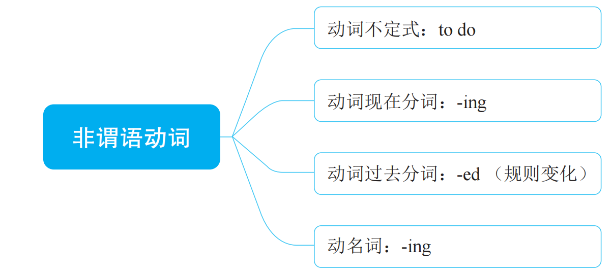
非谓语动词
非谓语动词是与谓语动词相对的一种动词形式，即在句子中不充当谓语的动词。非谓语动词有四种形式：动词不定式、动词现在分词、动词过去分词和动名词。
1. 知识图谱

Slide 213
2. 基础知识
非谓语动词是指在句中起名词、形容词、副词作用的动词，非谓语动词不能独立作谓语，可充当除谓语以外的其他句子成分，如：主语、宾语、表语、定语及状语等。
1）非谓语动词的形式
（1）动词不定式（to do表肯定，not to do表否定），例如：
I tried to catch the early bus. 我尽量赶早班车。
The mother asked the child not to go out. 妈妈告诉孩子不要出去。

Slide 214
（2）动名词（doing），例如：
Swimming is a kind of sport. 游泳是一项运动。
Reading in the sun is bad for your eyes. 在阳光下读书对你的眼睛不好。
（3）现在分词（doing），例如：
There were many boys playing football there. 很多男孩在那儿踢足球。
The film is so moving that I can’t help crying. 这部电影如此感人，我忍不住哭了。
（4）过去分词（done），例如：
The man caught by the police was a thief. 被警察抓住的那个男人是小偷。
Followed by some students, Mr. Li went into the classroom. 李老师被一群学生跟随
着进了教室。

Slide 215
2）非谓语动词的功能与性质
形式 | 主语 | 宾语 | 表语 | 定语 | 状语 | 补语 | 表现性质
动词不定式 | √ | √ | √ | √ | √ | √ | =形容词、副词、名词
动名词 | √ | √ | √ | √ |  |  | =名词
现在分词 |  |  | √ | √ | √ | √ | =形容词、副词
过去分词 |  |  | √ | √ | √ | √ | =形容词、副词

Slide 216
3）非谓语动词的用法
（1）作主语。
① 作主语时，动名词表示普遍规律；不定式表示将要发生的事。例如：
Exercising is good for your health. 锻炼对健康有益。
Playing with fire is dangerous. 玩火是危险的。
To smoke so much is not good. 抽这么多的烟不好。
To be invited to the party would be exciting. 被邀请参加聚会令人兴奋。
② 不定式或动名词作主语时，谓语动词用单数形式。例如：
Seeing is believing. 眼见为实。
Getting up early is a good habit. 早起是个好习惯。
To learn English well is important. 学好英语很重要。
To get up at 6 o’clock in the morning is impossible for a night owl. 对于夜
猫子来说，早上6点起床是不可能的。

Slide 217
③ 不定式或动名词作主语太长时，可将主语移至后面，开头用形式主语it代替。例如：
It’s difficult to finish the test in ten minutes. 10分钟完成测试是困难的。
It’s my wish to go to college. 上大学是我的愿望。
It’s no use crying over spilt milk. 覆水难收。
It’s a waste of time staying here。待在这里是浪费时间。

Slide 218
（2）作宾语。
① 只能接动词不定式作宾语的常见动词有：hope、plan、want、wish、
hope、expect（盼望）、ask、demand（需要）、pretend（假装）、care
（关心）、decide（决定）、offer（提高）、refuse（拒绝）、fail（失败；没
能够）、plan、prepare（准备）、order（命令）、cause （导致）等。例如：
We plan to visit the museum this Sunday. 我们计划本周日参观博物馆。
They decided to go to the park next week. 他们决定下周去公园。
He refused to discuss the matter. 他拒绝商讨这件事。
The boy wanted to leave his bike here. 男孩想把自行车停在这里。

Slide 219
② 只能接动名词作宾语的常见动词有：practise（练习）、mind（介意）、finish （完成）、avoid（避免）、enjoy（享受）、keep（保持）、keep on（继续）、advise（建议）、delay（拖延）、miss（错过）、risk（冒险）、suggest（建议）、give up（放弃）、put off（推迟）、look forward to（期待）、feel like（想要）等。例如：
She practices playing the piano every day. 她每天练习弹钢琴。
Do you mind me opening the window? 你介意我开窗吗？
Be quiet！The teacher hasn’t finished speaking. 安静！老师还没有讲完。
He didn’t give up; instead he kept trying. 他没有放弃，相反，他还在继续努力。

Slide 220
③ 既能接动词不定式，又能接动名词作宾语，但意义区别明显的动词。例如：
remember、regret、forget、try、stop、go on 接doing表现在的状态，接to do表将来的动作
例 词 | 接动名词 | 接不定式
remember/forget/regret | remember/forget/regret doing 表示动作已发生 | remember/forget/regret to do 表示动作未发生
try | try doing 试着做 | try to do 努力做
stop | stop doing 停止正在做的事 | stop to do 停下来做别的事
go on | go on doing 继续做下去 | go on to do 接着做另外一件事

Slide 221
Remember to lock the door before leaving. 离开前记得锁门。
I remember meeting her one month ago. 我记得一个月前见过她。
I stopped to rest. 我停下来休息。
I stopped working at 6 o’clock. 我在6点钟停止工作。
• like、love、hate接doing作宾语表示经常性的动作，接to do表示特定或具体的动作。例如：
She likes swimming. 她喜欢游泳.（经常性的爱好）
She likes to swim this afternoon. 她今天下午想游泳。（特指某一次的动作）
I hate being laughed at. 我不愿意被人嘲笑。
I hate to cook fish today. 我今天讨厌做鱼。

Slide 222
• need、want接doing表客观，需要被做，接to do表主观，需要做某事。
I need to clean my room. 我需要打扫我的房间。
The house needs cleaning. 这房子需要清洁。
• begin、start、continue 之后可接to do，也可接doing，二者无区别。例如：
She began playing/to play the guitar when she was six. 她六岁开始弹吉他。
I continued to write the poster when I had finished my homework. 我做完作业后继续写海报。
I continued writing my book after a short rest. 短暂的休息后我继续写书。

Slide 223
（3）作表语。
① 动词不定式作表语，表示主语的具体内容或目标、愿望等。例如：
The important thing is to keep calm. 最重要的是要保持冷静。
My wish is to be a teacher. 我的愿望就是当一名教师。
② 动名词作表语，表示抽象性或习惯性的动作。例如：
My hobby is painting. 我的爱好是画画。
Her job is taking care of the old. 她的工作是照顾老人。
③ 现在分词作表语，表示主语的特征。例如：
The film is moving. 这部电影很感人。
④ 过去分词作表语，表示主语所处的状态。例如：
I was pleased at the news. 听了这消息，我很高兴。

Slide 224
（4）作定语。
① 不定式作定语时放在修饰的名词之后；单个的分词及动名词作定语
时放在名词之前，短语则放在名词之后。例如：
I have a question to discuss with you. 我有个问题要与你讨论。
They are looking for the missing child. 他们正在寻找那个失踪的孩子。
Jim is the boy helping us yesterday. 吉姆是昨天帮助我们的那个男孩。
② 不定式作定语表示将来的动作，现在分词作定语表示主动或主语的
性质和特征，过去分词作定语表示被动或说明主语心理上的感受。例如：
The man to visit you is at the gate. 你的来访者在门口。
The crying baby woke us up. 哭泣的婴儿把我们吵醒了。
The injured workers were sent to hospital. 受伤的工人被送去医院了。

Slide 225
（5）不定式作状语表示目的、结果和原因，现在分词作状语表示时间、原因、结果、
条件、让步、行为方式或伴随等，过去分词作状语表示被动的和完成的动作。
例如：
He was very sad to hear the bad news. 他听到这个坏消息很伤心。
Working hard, he will pass the math exam. 努力学习的话，他会通过数学考试。
Caught in a heavy rain, he was all wet. 淋了一场大雨，他全身湿透了。
（6）作宾语补足语。
① 常见的感官动词，如feel、hear、see、watch、observe、notice、listen to、
look at等后接不带to的不定式或现在分词作宾语补足语，其区别为用现在分
词表示工作正在进行，即处于发生的过程中；用不定式表示动作已经发生，
即动作全部过程结束了。例如：
Do you hear someone knocking at the door? 有人在敲门你听见了吗？
Yes. I heard him knock three times. 是的，我听见他敲了三次。

Slide 226
② 感官动词后接现在分词作宾语补足语，表示动作是主动或正在进行；接过去分词表示动作是被动或已完成。例如：
I heard him singing in the classroom. 我听见他正在教室里唱歌。
I heard the song sung in the classroom. 我听到有人在教室里唱过这首歌。
③ 使役动词后接不带to的不定式。例如：
I will have him come and help you. 我会让他来帮助你的。
The teacher made the boy stand there for half an hour. 老师让这个男孩在那里站了半小时。

Slide 227
3. 学以致用
(1) Do you have enough money _____ a ticket?
A. buy B. to buy C. buying D. bought
(2) It is my first time _____ Kunming.
A. visit B. visits C. to visit D. visiting
B
解析：此题考查不定式作定语。句意为“你有足够的钱买票吗？”。buy a ticket在被修饰词“money”之后作定语，动词不定式的一般式可表示现在和将来，故选B。
C
解析：此题考查不定式作定语。句意为“这是我第一次参观昆明”。to visit Kunming 在修饰语“the first time”之后作定语，故选C。

Slide 228
B
(3) —I usually start _____ my homework after dinner. What about you?
—Me, too.
A. do B. to do C. did D. done
(4) The boys enjoy _____ football very much.
A. play B. to play C. playing D. played
解析：此题考查不定式作宾语。句意为“我经常在晚饭后做作业。你呢？”。start to do sth.表示“开始做某事”，“to do my homework”作start的宾语，故选B。
C
解析：此题考查动名词作宾语。句意为“男孩们非常喜欢踢足球”。enjoy doing sth.表示“喜欢做某事”，“playing football”作enjoy的宾语，故选C。

Slide 229
B
(5) They haven’t decided _____ yet.
A. how to do B. what to do C. what to do it D. where to go to
(6) I was surprised at _____ him on the street last night.
A. meet B. meets C. meeting D. met
解析：此题考查疑问词+to do sth.。句意为“他们还没决定做什么”。do是及物动词后面须接宾语，what to do中what 作do的宾语，where是疑问副词，where to go to中to要省去，故选B。
C
解析：此题考查介词后接动名词。句意为“昨晚在街上看见他我很惊讶”。be surprised at表示“对……惊讶”，“meeting him”作介词at的宾语，故选C。

Slide 230
(7) The box is too _____ for me to _____.
A. heavy; move B. heavily; moving C. heavy; moving D. heavily; move
(8) Excuse me, would you tell me how _____ to the bookshop?
A. get B. getting C. to get D. got
A
解析：此题考查too+adj.+to do sth.的结构。表示“太……而不能做某事”，句意为“对我来说，箱子太重我搬不动”，故选A。
C
解析：此题考查疑问词+to do sth.。句意为“打扰了，你能告诉我如何到达书店吗？”。get to +地点表示“到达某地”，how to get to the bookshop意思是“如何到达书店”，故选C。

Slide 231
(9) The _____ waiter came up to us and said, “Welcome to our hotel.”
A. smiling B. smiled C. smile D. to smile
(10) _____ the early train, you’ll have to get up early.
A. Catching B. Caught C. To catch D. Catch
A
解析：此题考查现在分词作定语。句意为“带着微笑的服务生向我们走来，说‘欢迎光临我们酒店。’”“smiling”放在waiter之前作定语，故选A。
C
解析：此题考查不定式表示目的。句意为“为了赶上早班火车，你必须早起”。 “To catch the early train”置于句首表目的，故选C。

Slide 232
句子成分
句子成分是句法部分的基础知识，也是英语学习的基础知识。根据《考试说明》要求，考生需要掌握的句子成分有主语、谓语、表语、宾语（直接宾语和间接宾语）、宾语补足语、定语和状语。

Slide 233
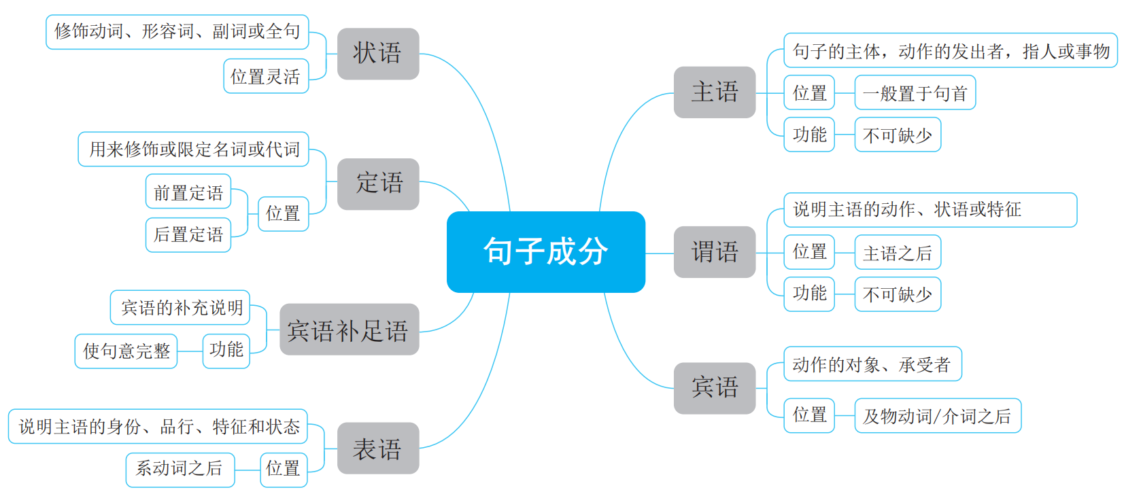
1. 知识图谱

Slide 234
2. 基础知识
句子成分是构成句子的各个部分。主语、谓语和宾语是主要成分，宾语、宾语补足语、表语、定语、状语等为辅助成分。
1）主语（subject）
主语是“谁”或“什么”，指人或事物，是动作的直接关联者，一般置于句首。通常为名词、代词、数词、名词化形容词、动词不定式、动名词或从句。例如：
Everything will be OK. 一切都会好的。
Six is a lucky number in Chinese culture. 数字“六”在中国文化中是个幸运数字。
The young are the rising waves of our country. 年轻一代是我们国家的后浪。
To see is to believe. 眼见为实。
Crying over split milk is no use. 覆水难收。
That she won the race didn’t surprise us. 她赢得了比赛这件事并没有让我们感到惊讶。

Slide 235
2）谓语（predicate）
谓语是“做什么”、“是什么”或“怎么样”，说明主语的动作、状态或特征。谓语动词一般位于主语之后，通常为动词，是句子不可缺少的成分。例如：
The students practice English listening every morning. 同学们每天早晨都练习英语听力。
A lots of foreigners can speak Chinese well. 许多外国人能说得好汉语。
We are reading the book. 我们正在读这本书。
The cake tastes good. 这个蛋糕尝起来不错。
3）宾语（object）
宾语是动作执行的对象，通常为名词或相当于名词的词、短语和从句。例如：
Chinese people love tea. 中国人喜欢茶。
They try to persuade us. 他们试着说服我们。
Tim has one book and I have three. 蒂姆有一本书，我有三本书。
Please stop smoking. 请戒烟。
I wonder whether they will come to our party. 我想知道他们是否会来参加我们的聚会。

Slide 236
4）宾语补足语（complement）
宾语补足语是对宾语的补充说明，以保证句意完整，通常为名词、形容词、副词、介词短语、不定式或分词。例如：
People name the smartphone addicts “phubbers”. 人们将手机沉迷者称为低头族。
I painted the room pink. 我将房间粉刷成了粉色。
Please keep the dog out. 请把狗放在外面。
He came home out of temper. 他回到家时火冒三丈。
I advise you not to miss the chance. 我建议你不要错过机会。
Will you have your hair cut? 你会去理发吗？

Slide 237
5）表语（predicative）
表语表明主语的身份、品性、特征和状态，一般位于系动词之后，通常为名词、代词、数词、形容词、副词、不定式、动名词、分词、介词短语或从句。例如：
Pollution remains a troubling problem. 污染仍是个棘手的问题。
The gift is yours. 这礼物是你的。
Three times five is fifteen. 三乘以五等于十五。
We are free this evening. 今晚我们有空。
Time is up. 时间到了。
My dream is to go to college. 我的梦想是上大学。
Our work is serving the people. 我们的工作是为人民服务。
Our Chinese dream is that we achieve our national rejuvenation. 我们的中国梦就
是实现中华民族伟大复兴。

Slide 238
6）定语（attribute）
定语用来修饰或限定名词或代词。单词作定语时通常放在它所修饰的名词之前，短语和从句作定语时则放在它所修饰的名词之后，通常为名词、形容词、数词、不定式、分词、介词短语或从句。例如：
Climate change is happening. 气候变化正在发生。
Equal pay for equal work should be introduced. 应当实行同工同酬。
You won’t have a second life! 你不会有第二次生命！
Remember your promise to remain true to the original aspiration. 记住你不忘初心的
承诺。
The broken heart will never be healed. 伤透的心无法治愈。
My cat has a good nose for milk. 我的猫咪对牛奶的嗅觉敏锐。
You could try something that you haven’t tried before. 你可以尝试一些你以前没有
尝试过的东西。

Slide 239
7）状语（adverbial）
状语用来说明时间、地点、原因、目的、结果、条件、让步、程度、方式、伴随情况等。状语可修饰动词、形容词、副词或全句，位置灵活，通常为名词、副词、介词短语、不定式、分词或从句等。例如：
Our Party serves the people heart and soul. 我们的党全心全意为人民服务。
Fortunately, we are offered lots of job opportunities. 幸运的是，我们有许多工作机会。
The best fish swim near the bottom. 好鱼居水底（有价值的东西不能轻易得到）。
China joined the world to seek peaceful development. 中国与世界一同寻求和平发展。
Driven by science and technology, AI is applied widely. 科技使人工智能技术运用广泛。
The teacher devoted herself to education because she wants to change the lives of
students. 这位老师投身教育事业，为的是改变学生的命运。
I study hard in order that I can go to college. 为了能考上大学我努力学习。

Slide 240
3. 学以致用
请辨别下列画线部分的句子成分。
(1) He worked very hard every day to keep up with other students.
(2) The phone from his parents made him excited.
谓语
解析：句意为“为了赶上其他同学，他每天努力学习”。此处“worked”说明了主语“He”做什么，因此作谓语。
定语
解析：句意为“他父母打来的电话让他激动不已”。此处“from his parents”置于名词“phone”之后，起修饰作用，因此作定语。

Slide 241
(3) They broke down all the buildings.
(4) The secretary and driver is very busy now.
宾语
解析：句意为“他们损毁了所有建筑”。此处“all the buildings”是谓语动词“broke down”的执行对象，因此作宾语。
主语
解析：句意为“这个秘书兼司机现在很忙”。此处“The secretary and driver”共用一个冠词，是谓语动词的直接执行者，因此作主语。

Slide 242
(5) The professor is asked to make a speech at the meeting.
(6) The man over there is Richard’s and Ruby’s teacher.
宾语
解析：句意为“那个教授被要求在会上进行演讲”。此处“to make a speech”是谓语动词“is asked”的执行对象，因此作宾语。
表语
解析：句意为“那边那个人是理查德和鲁比的老师”。此处“Richard’s and Ruby’s teacher” 位于系动词“is”之后，表明主语“The man”的身份，因此作表语。

Slide 243
(7) He asked the children not to touch the paint.
(8) The train had left by the time I got to the station.
宾语补足语
解析：句意为“他要求孩子们不要碰油漆”。此处“not to touch”是宾语“the children”的补充动作，因此作宾语补足语。
状语
解析：句意为“当我到车站的时候火车已经离开了”。此处“by the time got to the station”说明动作“had left”的时间，因此作时间状语。the bookshop意思是“如何到达书店”，故选C。

Slide 244
(9) There is a chair in this room, isn’t there?
(10) My brother and I go to school by school bus.
主语
解析：句意为“这个房间里有一把椅子，不是吗？”。此处的“a chair”位于“There is”后，在there be句型中，there be之后的内容为主语。
状语
解析：句意为“我哥哥和我坐校车上学”。此处“by school bus”是上学的交通方式，因此作状语。

Slide 245
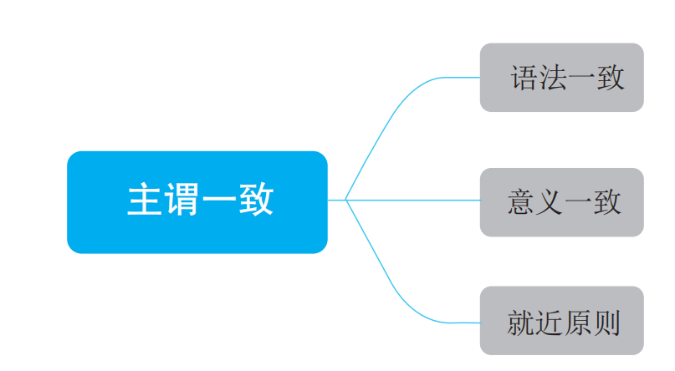
主谓一致
主谓一致指主语和谓语动词在“人称”和“数”上保持一致。主语的单、复数形式决定谓语动词的单、复数形式，句子的主语是单数形式，其谓语动词需用第三人称单数形式；主语是复数形式，则谓语动词用复数形式。
1. 知识图谱

Slide 246
2. 基础知识
主谓关系通常受三大原则支配：语法一致原则、意义一致原则以及就近原则。
1）语法一致原则（grammatical concord）
语法一致原则是指主语和谓语在单复数形式上保持一致，即主语的名词中心词是复数形式，谓语动词即为复数形式；主语为单数名词或不可数名词，谓语动词即为单数形式。例如：
① The boy is playing basketball now. 这个男孩现在正在打篮球。
These boys are playing basketball now. 这些男孩现在正在打篮球。
② She prefers mobile payment. 她选择移动支付。
More and more seniors prefer mobile payment. 越来越多的老年人选择移动支付。
③ Either answer is correct. 两个答案都是正确的。
Both of my parents are teachers. 我的双亲都是教师。

Slide 247
2）意义一致原则（notional concord）
意义一致原则指谓语动词的数取决于主语所表示的单、复数意义，而非其语法形式。
（1）当名词词组的中心词表示金钱、时间、度量、距离、价格等复数名词时，把这些复数名词看作一个整体，谓语动词采用单数形式。例如：
Seven kilometers is a long walk to me. 步行七公里对我来说太远了。
One hundred dollars is too much to pay for this shirt．这件衬衫要一百美元，太贵了。
（2）以s结尾的一些“形复意单”的名词，谓语动词用单数形式。例如：
This news is important for us. 这条消息对我们很重要。
Physics is my favorite subject. 物理是我最喜欢的科目。
（3）一些集合名词，如：machinery（机械）、clothing（衣服）、luggage（行李）、furniture（家具）、equipment（设备）、jewelry（珠宝）等，之后的谓语动词常用单数。例如：
My luggage was sent by air. 我的行李是空运来的。
The equipment of our factory is designed by Chinese. 我们厂的设备由中国人设计。

Slide 248
（4）形式为单数，但意义为复数，即“形单意复”的集合名词作主语时，谓语动词用复数。如police、people、cattle、poultry等。例如：
More and more people attend open universities. 越来越多人上开放大学。
The police have arrested the murderer. 警察已经逮捕了凶手。
（5）有些集合名词，如family、class、audience、government、public等，谓语动词可用单数也可用复数，具体须看主语为整体还是个体。
• 当视为整体时，谓语动词用单数，例如：
That family is a happy one. 那是个欢乐的家庭。
• 当视为个体时，谓语动词用复数，例如：
The Smith family have been the leaders of the community. 史密斯家族成员一直任社区的领导者。

Slide 249
（6）不定式、现在分词和从句作主语，谓语动词通常用单数，例如：
Reducing the use of plastic bags is good for ecological protection. 减少塑料袋的使用有益于生态保护。
To start from now on is never too late. 从现在做起永远不迟。
（7）当and或both…and连接两个主语时：
• 表示两个不同的人或物，即意义为复数时，谓语动词用复数。例如：
Reading and writing are very important. 读写很重要。
• 表示同一人或物时，即意义为单数，谓语动词用单数。例如：
The iron and steel industry is important to our life. 钢铁工业对我们的生活有重要意义。
（8）代词each或由every、some、no、any等构成的复合代词作主语时，谓语动词须用单数。例如：
Each of us has a dream. 人人有梦想。
There is something wrong with my watch. 我的表出问题了。

Slide 250
（9）当主语后面接由as well as、as much as、accompanied by、including、in addition to、more than、no less than、rather than、together with、along with等引导的词组时，遵循“就前规则”，其谓语动词由这些词之前的主语而定。例如：
Artificial intelligence (AI), as well as e-sports, has been listed as university majors. 人工智能和电子竞技都被列为大学专业。
The teacher together with the students is taking part in the sport meeting. 师生都参加了运动会。
（10）有些短语，如：a lot of、most of、any of、half of、some of、none of、the rest of、all of等词组，谓语动词形式取决于“of”之后的名词。例如：
A lot of money was spent on poverty reduction. 花了许多钱扶贫。
A lot of e-books have replaced the printed books. 许多电子书取代了纸质书。

Slide 251
3）就近原则（principle of proximity）
就近原则是指谓语动词的单、复数形式取决于主语（主要指名词）中最靠近它的词语的单、复数形式。适用于就近原则的有there be句型，either…or与neither…nor句型，not…but句型，not only…but also句型，(only) one out of…句型等。例如：
There is a book and three pencils on the desk. 桌上有一本书和三支铅笔。
Neither my parents nor my elder sister likes jogging. 我爸妈和姐姐都不喜欢慢跑。
Not you but the rule-breaker is to blame. 该受责备的不是你，而是违反规则的人。
Only one out of five were absent. 五人中只有一个缺席。

Slide 252
3. 学以致用
(1) David _____ with his friends every weekend.
A. swims B. is swimming C. has swum D. was swimming
(2) There _____ some water in the bottle, and there _____ some apples on the table.
A. is; are B. has; are C. has; have D. is; have
A
解析：句意为“大卫每个周末都与他的朋友一起游泳”。此处时间状语为“every weekend”，应使用一般现在时；且主语为“David”，应用第三人称单数形式，故选A。
A
解析：“some water”是不可数名词，作第一个there be句型的主语，be动词用is；“some apples”是可数名词复数，充当第二个there be句型的主语，be动词用are；there be句型不与have/has连用。故选A。

Slide 253
(3) —Which drink would you like to choose, Marie?
— _____ Coca Cola _____ milk tea is OK, because I’m losing weight.
A. Neither; nor B. Either; or
C. Not only; but also D. Both; and
(4) There _____ a talk by Zhang Guimei in our school tomorrow.
A. is B. was C. will be D. will have
A
解析：neither…nor表示“既不……也不”，遵循就近原则，根据“because I’m losing weight（因为我正在减肥）”可知，可口可乐和奶茶都不好。故选A。
C
解析：根据“tomorrow afternoon（明天下午）”可知，本句为一般将来时，且为there be句型，应用There will be，故选C。

Slide 254
(5) A number of used textbooks _____ to the village schools last month.
A. give away B. gave away
C. are given away D. were given away
(6) Look! There _____ a number of birds in the trees. The number of them _____ 200.
A. is; is B. are; are C. is; are D. are; is
D
解析：句意为“上个月，一些用过的教科书被捐赠给了村里的学校”。分析句子可知，主语和动词短语give away之间是被动关系，结合“last month”可知，要用一般过去时的被动语态，主语是复数，be动词用were，故选D。
D
解析：第一句是there be句型，根据主语“a number of birds（许多鸟）”可知，be动词用复数are；第二句的主语是The number of...（……的数量），be动词用单数is。故选D。

Slide 255
(7) WeChat widely used, _____ the young _____ the old are into it.
A. not only; but also B. either; or
C. neither; nor D. not; but
(8) There _____ a little milk in the bottle.
A. have B. is C. are D. be
A
解析：根据“WeChat widely used”可知微信被广泛使用，所以应是年轻人和老人都在使用，“not only...but also…”（不但……而且……）符合题意，故选A。
B
解析：此处是there be句型，主语a little milk为不可数名词，be动词用单数is，故选B。

Slide 256
(9) Using public chopsticks _____ necessary when eating with others.
A. is B. are C. was D. were
(10) The National Cartoon Exhibition _____ in Shanghai every year for fans of all ages.
A. is held B. was held C. has been held D. will be held
A
解析：此处阐述的是使用公筷的必要性，句子用一般现在时，动名词作主语，be动词用is，故选A。
A
解析：根据“every year”可知，时态应用一般现在时，同时“The National Cartoon Exhibition”与“hold”之间是被动关系，所以用一般现在时的被动形式，且主语为第三人称单数，be动词用is，故选A。

Slide 257
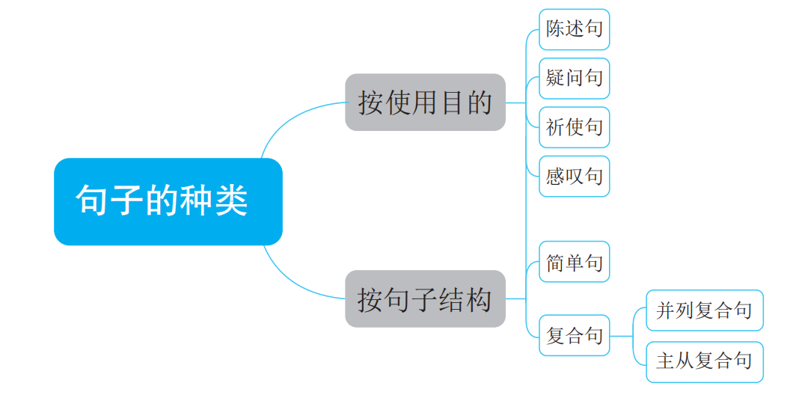
句子的种类
句子的种类是认识句子的基本知识。辨识并应用陈述句、疑问句、祈使句和感叹句这四种基本句型是考生必备的基础句法知识，是认识句子、辨识句意的基础。
1. 知识图谱

Slide 258
2. 基础知识
英语句子按其用途可分为四类：陈述句、疑问句、祈使句、感叹句。
1）陈述句（declarative sentence）
陈述句用来陈述观点和事实，主语在前，谓语在后，句末用句号。陈述句包括肯定句和否定句两种，将肯定句变为否定句有两种情况：第一种，有be动词、助动词和情态动词的，需在其后加not；第二种，谓语动词是实义动词的，需在其前加don’t/doesn’t/didn’t，实义动词变成动词原形。
（1）肯定句。例如：
A friend in need is a friend indeed. 患难见真情。
The students study English very hard. 同学们都很努力地学习英语。
I can swim. 我会游泳。
（2）否定句。例如：
A friend in need isn’t a friend indeed. 患难未必见真情。
The students don’t study English very hard. 同学们都不努力学习英语。
I can’t swim. 我不会游泳。

Slide 259
2）疑问句（interrogative sentence）
疑问句用来提出问题，句末用问号。疑问句共分为四类：一般疑问句、特殊疑问句、选择疑问句和反义疑问句。
（1）一般疑问句（general question）
一般疑问句是用来询问某一件事或某一情况是否属实的句子。通常用yes或no来回答，句末多用升调。通常情况下也可以用表示肯定的词（certainly、sure、of course、I think so、All right等）或表示否定的词（certainly not、not at all、never、sorry、not yet、I’m afraid not）来回答。

Slide 260
基本结构表（一）
be+主语+其他成分？ | —Are you a student? —Yes, I am./No, I’m not.
助动词+主语+谓语+其他？ | —Do you study English? —Yes, I do./No, I don’t.
情态动词+主语+谓语+其他？ | —Can you speak French? 你会说法语吗？ —Yes, I can./No, I can’t. 是的，我会。/不，我不会。
否定疑问句：否定助动词/情 态动词+主语+谓语+其他？ | —Didn’t you speak to your parents yesterday? 你昨天没和你家长说吗？ —Yes, I did./No, I didn’t. 不，我说了。/是的，我没说。

Slide 261
（2）特殊疑问句（special question）
特殊疑问句是以特殊疑问词开头，对句中的某一部分提出疑问的句子。常见的疑问词有what、where、who、whose、which、when、why、how等。句末一般用降调。
基本结构表（二）
疑问代词（作主语）+陈述语序 | Who told you that? 是谁告诉你那件事的？ What happened to Mike? 麦克怎么啦？
疑问代词/疑问副词（非主语）+一般疑问句 | Who are you talking about? 你在和谁说话？ When will you leave? 你什么时候出发？

Slide 262
（3）选择疑问句（alternative question）
选择疑问句是指提出两个或两个以上可能的答案供对方选择的句子类型。选择部分一般用or连接。回答不能用yes或no，而是从提供的选项中选一个回答。选择疑问句的前一部分用升调，后一部分用降调。
基本结构表（三）
一般疑问句+or+供选择的部分？ | —Do you like to play football or basketball? 你喜欢踢足球还是打篮球？ —Basketball. 打篮球。
特殊疑问句+供选择的部分A+or+供选择的部分B？ | —Which dress do you like, the blue one, the white one or the red one? 你喜欢哪条裙子？蓝色的、白色的还是红色的？ —The white one. 白色的。

Slide 263
（4）反义疑问句（tag question）
反义疑问句也叫附加疑问句，由“陈述句+附加问句”构成。其中附加问句是对陈述句所说的事实或观点提出疑问，用以要求对方证实所述之事。反义疑问句前后两部分必须遵循的原则是“三同一反”，即人称相同、动词相同、时态相同，前肯后否，前否后肯，反义疑问部分的主语要用代词。
基本结构表（四）
陈述句（肯定式）+反义 疑问句（否定式） | —You closed the door, didn’t you? 你把门关了，不是吗？ —Yes, I did./No, I didn’t. 是的，我把门关了。/不是，我没有关门。
陈述句（否定式）+反义 疑问句（肯定式） | —You didn’t close the door, did you? 你没有关门，是吗？ —Yes, I did./No, I didn’t. 不是的，我关门了。/是的，我没有关门。

Slide 264
另外还需注意以下几点：
① 对于反义疑问句的回答，不管问题的问法如何，若事实是肯定的，就用yes回答；若事实是否定的，就用no回答。但在“前否后肯”的反义疑问句的答语中，yes意为“不”，no意为“是”。例如:
—Helen isn’t a nurse, is she? 海伦不是护士，是吗?
—Yes, she is. 不，她是。(Helen is a nurse.)
—No, she isn’t. 对，她不是。(Helen isn’t a nurse.)
② 陈述部分带有no、nothing、nobody、never、few、seldom、hardly、rarely、little等否定含义的词时，反义问句部分用肯定含义。例如：
Nobody wants to be lonely, does he? 没人想孤独一人，对吗？
Lily seldom goes to the gym, does she? 莉莉很少去健身，是吗？

Slide 265
③ 陈述部分的主语是everyone、everybody、someone、somebody时，反义问句中的主语通常用they。如果陈述部分的主语是非人称的复合词，如everything、something、anything，则反义问句中相应的代词是单数的中性词it。例如：
Somebody borrowed my book yesterday, didn’t they? 昨天有人借走了我的书，不是吗？
Nothing can stop us now, can it? 现在没人能阻止我们了，对吗？
④ 当陈述部分含有带that宾语从句的主从复合句时，反义问句一般应与主句中的主语和谓语动词保持对应关系。但如果陈述部分的主句是I think、I suppose、I believe、I suspect、I imagine 等时，则反义问句反映的是that从句中主语与谓语之间的关系。例如：
You think that you are right, don’t you? 你觉得自己是对的，不是吗？
I think that he is right, isn’t he? 我认为他是对的，不是吗？

Slide 266
⑤ 当陈述部分是祈使句时，反义问句通常为will you、won’t you、would you等，使语气婉转、客气。例如：
Don’t leave me alone, will you? 别留下我一个人，好吗？
Be quiet, would you? 请安静，好吗？
注意：如果陈述部分的祈使句中用let’s引导，反义问句为shall we。如果用let us引导，则反义问句为will you。例如：
Li Mei, let’s go for a walk, shall we? 李梅，我们一起散步吧，好吗？
Let us play some mobile games, will you? 让我们玩一会儿手机，好吗?
⑥ 当陈述部分是there be结构时，反义问句用there 作形式主语。例如：
There’s no help for it, is there? 无计可施了，是吗？
There aren’t books on the table, are there? 桌上没有书了，是吗？
⑦ 当陈述部分是I am时，附加问句用aren’t I。例如：
I’m right, aren’t I? 我是对的，不是吗？

Slide 267
3）祈使句（imperative sentence）
祈使句是用来表达命令、建议或请求的句子。祈使句的主语（you）常常省略。祈使句的谓语动词无时态和数的变化，也不能与情态动词连用，只能用动词原形。句末用句号或感叹号，语调用降调。
基本结构表（五）
肯定 结构 | do型：动词原形+其他成分 | Give it to me./Watch out！把它给我。/小心！
 | be型：be+表语+其他成分 | Be careful! 小心!
 | let型：let+宾语+动词原形+其他成分 | Let’s seize the day and live it to the full. 让我们只争朝夕，不负韶华。
 | please+动词原形+其他成分 | Please close the door./Close the door, please. 请关门。

Slide 268
否定 结构 | do型和be型的否定式都是在句首加don’t | Don’t put it here, Tom. 汤姆，不要把它放在这里。 Don’t be late again. 下次别迟到了。
 | let型有两种否定： ①当let后的宾语为第三人称时， 在句首加don’t ②当let后的宾语为第一人称时， 用Let+宾语+not+动词原形 | Don’t let the children make much noise. 不要让孩子制造太多的噪声。 Let’s not worry about our problems. 不要担心我们的问题。
 | No+名词或动名词 | No smoking!/No parking! 禁止吸烟!/禁止停车!
注意：有时为了明确提出请求或发出命令，可加称呼，但称呼要与句子隔开。例如：Turn off the light, Jim. = Jim, turn off the light. 关灯，吉姆。

Slide 269
4）感叹句（exclamatory sentence）
感叹句是表示喜怒哀乐等感情的句子。感叹句一般以how和what开头，句末用感叹号，语调一般用降调。
基本结构表（六）
单个单词、词组、祈使句、陈述句等构成的感叹句 | Wonderful! 太精彩了! Thank goodness! 谢天谢地! Merry Christmas and Happy New Year! 圣诞快乐，新年快乐！
what引导的感叹句 | What+a/an+形容词+可数名词单数+（主语+谓语）! What a shameless person he is! 如此厚颜无耻之人！ What a nice day it is! 多棒的一天啊！
 | What+形容词+可数名词复数或不可数名词+（主语+谓语）! What beautiful flowers they are! 多美的花啊！ What fine weather it is today! 今天天气多好啊!

Slide 270
how引导的感叹句 | How+形容词或副词+（主语+谓语）! How careless she is! 她太粗心了！ How fast you run! 你跑得多快啊！
 | How+形容词+a/an+可数名词单数+（主语+谓语）! How interesting a movie it is! 多有趣的电影啊！ How clever a boy! 多么聪明的男孩啊！
 | How+主语+谓语! How she sings! 她唱得多好啊！ How time flies! 时光飞逝！

Slide 271
3. 学以致用
(1) We _____ any drinks because there is enough in the fridge.
A. needn’t to B. don’t need C. not need D. don’t need to
(2) You’d better _____ too much time playing computer games.
A. not spend B. not to spend C. not spent D. not spending
B
解析：此题考查“need”作为实义动词在陈述句中的用法。句意为“我们不需要任何饮料，因为冰箱里还够”。need之后没有动词，可知为实义动词，其否定形式应使用助动词，故选B。
A
解析：此题考查情态动词的否定句。根据题干可知，情态动词had better后接动词原形，意为“最好做某事”，变否定句时在better后加not即可，故选A。

Slide 272
(3) We have rules in the classroom. We must _____ or write on the desks and chairs.
A. draw B. to draw C. not draw D. not to draw
(4) —He doesn’t speak English or Japanese, _____?
— _____. He speaks Chinese.
A. does he; Yes, he doesn’t B. doesn’t he; No, he does
C. does he; No, he doesn’t D. does he; Yes, he does
C
解析：此题考查含情态动词的否定句。情态动词must后应加动词原形draw，排除选项B和D；根据句意和选项可知，在课桌和椅子上画画或写字都是不对的，所以我们不能这么做，情态动词must后应加not表否定，故选C。
C
解析：此题考查反义疑问句及其答语。句意为“他不讲英语，也不讲日语，是吗？”。原句是一般现在时，陈述句部分是否定，所以反义疑问句用肯定的“does he?”；反义疑问句的回答应根据事实回答，根据He speaks Chinese（他讲中文）可知应用否定回答。故选C。

Slide 273
(5) “Sandy, _____ afraid of speaking in public. You are no longer a little girl,” said Mum.
A. be not B. not to be C. not be D. don’t be
(6) Alice, _____ your boarding passes online to save your valuable time, please.
A. print B. printing C. prints D. to print
D
解析：此题考查祈使句。肯定祈使句以动词原形开头，否定祈使句以“don’t+动词原形”开头，故选D。
A
解析：此题考查祈使句。句意为“爱丽丝，请在线打印您的登机牌，以节省您宝贵的时间”。根据题干和句意，此句为祈使句的肯定句，应以动词原形开头，故选A。

Slide 274
(7) Mrs. Green found her husband’s voice sounded strange on the phone, _____?
A. doesn’t she B. didn’t she C. hasn’t she D. isn’t she
(8) Promise me to listen carefully and take notes during online lessons, _____?
A. can we B. are you C. will you D. shall we
B
解析：此题考查反义疑问句。分析句子可知，此处是陈述句+附加疑问句，再根据谓语“found”可知，附加疑问句由didn’t和主语she构成，故选B。
C
解析：此题考查反义疑问句。句子是祈使句，反义疑问句部分用will you，故选C。

Slide 275
(9) Listen! My grandpa is playing erhu. _____ beautiful music it is!
A. What B. What a C. How D. What an
(10) Listen! _____ news report Betty is giving! Everyone likes it very much.
A. How boring B. How wonderful
C. What a wonderful D. What a boring
A
解析：此题考查感叹句。本句music是不可数名词，故用what引导感叹句，结构是what+形容词+不可数名词+主语+谓语，故选A。
C
解析：此题考查感叹句和形容词辨析。在感叹句中，what修饰名词，how修饰形容词/副词，句中report是单数可数名词，主语和谓语是Betty is giving，句型结构为What+a/an+形容词+单数可数名词+主语+谓语，结合下文“Everyone likes it very much.”，可知报道很精彩。故选C。

Slide 276
简单句和并列句
英语句子按其结构可分为简单句、并列句和复合句。本部分讲解简单句和并列句，复合句在后面部分按类别讲解。简单句是句子的基础构成，并列句是由两个或两个以上的简单句通过并列连词或标点符号连接组成的。

Slide 277
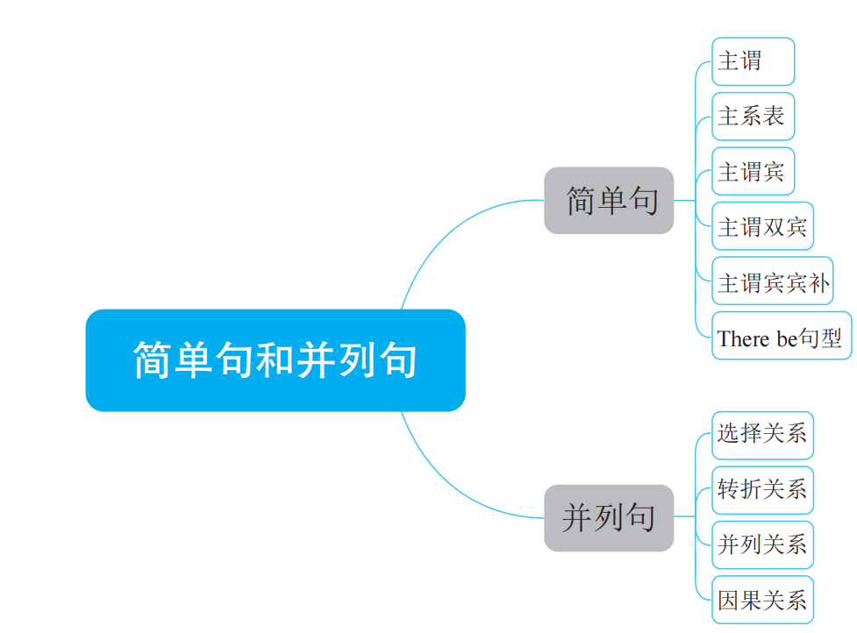
1. 知识图谱

Slide 278
2. 基础知识
1）简单句
简单句是句中只有一个主语和一个谓语的句子。简单句是构成复杂句的基础。
句型结构 | 主语（S） | 谓语（V） | 表语（P） | 宾语（O） | 宾语补足语（Oc）
主语+谓语 S+V | I | know.
主语+系动词+表语 S+V+P | The meat | smells | bad.
主语+谓语+宾语 S+V+O | We | love |  | sports.
主语+谓语+双宾语 S+V+O1+O2 | She She | handed handed |  | me a pen. a pen to me.
主语+谓语+宾语+宾语补足语 S+V+O+Oc | I | found |  | the book | useful.

Slide 279
2）并列句
并列句是用表示并列关系的连词或标点符号连接两个或两个以上的简单句形成的句子。
使用情境 | 常用连接词 | 例 句
选择关系 | or, either…or…, whether…or… | Keep up with current affairs or you will be left behind. 紧跟时事，否则你会落后的。
转折关系 | but, yet | Lily is late, yet she has finished her work. 李莉虽然迟到了，但是完成了工作。
并列关系 | and, not only…but also…, neither… nor… | The 5G technology will not only boost industrial development, but also improve people’s well-being. 5G技术将不仅推进产业发展，还会改善人们的生活。
因果关系 | so | The world should take efforts to reduce our plastic consumption, so the wildlife can be protected. 全世界应该努力减少塑料垃圾，这样才能保护野生动植物的生命。

Slide 280
3. 学以致用
(1) His father believed _____ his son _____ his friend. He thought that both were lying.
A. either; or B. neither; nor C. both; and D. not only; but also
(2) She was sure that she had lost the key to the bike _____ in the office _____ at the school canteen.
A. both; or B. either; or C. both; and D. either; and
B
解析：此题考查并列连词。句意为“父亲既不相信他儿子，也不相信他的朋友。他认为他俩都在撒谎”。由后一句看出父亲两者都不相信，neither...nor...意为“既不……，也不……”，符合语境，故选B。知为实义动词，其否定形式应使用助动词，故选B。
B
解析：此题考查并列连词。句意为“她确信她把自行车钥匙丢在办公室或学校食堂了”。根据语境，题干中in the office和at the school canteen是两个不同的地点，这里表示两者中有一个，因此应用either...or...，意为“或者……或者……”，故选B。

Slide 281
(3) She is a smart girl, _____ she lacks confidence.
A. or B. therefore C. otherwise D. but
(4) Parents are supposed to care for _____ their children’s physical health _____ their mental health.
A. not…but B. neither…nor C. either…or D. not only…but also
D
解析：此题考查转折连词。句意为“她是个聪明的女孩，但是她缺乏信心”。此处前后两句为转折关系，but符合要求，故选D。
D
解析：此题考查并列连词。句意为“父母不仅要关心孩子的身体健康，而且要关心他们的心理健康”。根据语境，应该用并列连词not only...but also，意为“不仅……而且……”，故选D。

Slide 282
(5) Finish your homework now, ____ you won’t have time to relax later.
A. so B. yet C. then D. or
(6) The population is growing quickly, _____ more food is needed.
A. yet B. so C. but D. while
D
解析：此题考查并列连词。句意为“现在把作业写完，否则你之后会没时间休息”。or符合题意，故选D。
B
解析：此题考查因果关系的连词。句意为“人口正在迅速增长，因此需要更多食物”。前后两个句子为因果关系，so符合题意，故选B。

Slide 283
(7) —When will you go to see the film The Battle at Lake Changjin?
—I haven’t decided____ this weekend _____ next weekend yet.
A. both; and B. either; or C. not only; but also D. neither; nor
(8) I am a fan of Liu Qian. _____ his magic _____ his humor attracts me.
A. Both; and B. Not only; but also C. Neither; nor D. Either; or
B
解析：此题考查并列连词。句意为“你什么时候去看电影《长津湖》？我还没有决定是这个周末还是下个周末”。根据I haven’t decided可知后面表示选择，either...or符合语境，故选B。
B
解析：此题考查并列连词。句意为“我是刘谦的粉丝，不仅他的魔术吸引我，他的幽默也吸引了我”。此处谓语attracts是第三人称单数，not only...but also符合语境，故选B。

Slide 284
(9) Keep a dream in your heart, _____ you’ll achieve what you want.
A. and B. or C. so D. but
(10) Jim doesn’t like tomatoes, potatoes _____ cabbages.
A. and B. with C. or D. for
A
解析：此题考查并列连词。句意为“心中有梦想，终会实现”。根据题干“Keep a dream in your heart”和“you’ll achieve what you want”可知前后是顺承关系，用and连接，故选A。
C
解析：此题考查并列连词。句意为“吉姆不喜欢西红柿、土豆或卷心菜”。此句为否定句，表示“或者”的意义时用or，故选C。

Slide 285
复合句一：名词性从句
名词性从句就是在句中起名词作用的句子，其功能相当于名词词组，在从句中作主语、表语、宾语和同位语。

Slide 286
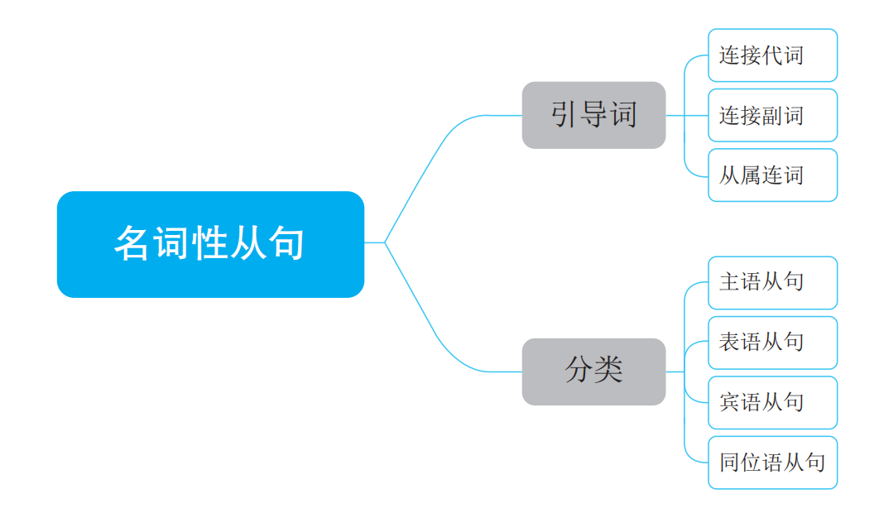
1. 知识图谱

Slide 287
2. 基础知识
1）名词性从句的引导词
类 别 | 语法功能 | 引导词
连接代词 | 在从句中充当主语、表语、宾语和定语 | who, whom, whose, which, what, whoever, whatever, whichever, whomever
连接副词 | 在从句中充当状语，修饰从句中的谓语动词 | when, where, how, why
从属连词 | 只起连接主句和从句的作用，不充当任何句子成分 | that, whether, if, as if, as though
注意：
• that引导名词性从句，本身无词义，在宾语从句中可以省略。
• whether/if表示“是否”，在从句中不作句子成分，不能省略。whether可引导主语
从句、表语从句、宾语从句和同位语从句，if只能引导宾语从句。当引导宾语从
句时，if和whether可以互换。
• whether可与or not连用，if不能与or not 连用。

Slide 288
2）名词性从句的分类
根据从句在句中的语法功能，名词性从句分为主语从句、表语从句、宾语从句和同位语从句。
（1）主语从句（subject clause）
主语从句是在复合句中充当主语成分的句子，可以放在句首，也可以放到句末，放在句末时，用it作形式上的主语。例如：
Who can win the race is still unknown. 谁会赢得比赛还不知道。
It is known to us that he was a famous actor before. = That he was a famous actor
before is known to us. 他曾经是个演员是众所周知的。

Slide 289
（2）表语从句（predicative clause）
在句子中作系动词的从句称为表语从句，通常由从属连词（that、because、whether、as if）、连接代词（who、whom、whose、which、what等）和连接副词（when、where、why、how等）引导。常见的句型如下：
① 主语+be+从属连词+从句。例如：
The reason is that we are all good team workers. 原因是我们都擅长团队合作。
The question is whether they want to cooperate with us. 问题是他们是否想要与
我们合作。
② 主语+be+连接代词+从句。例如：
That was what she did this morning. 那就是她今早做的事。
③ 主语+be+连接副词+从句。例如：
The problem is how we can keep mentally fit. 问题是我们要如何保持心理健康。

Slide 290
（3）宾语从句（object clause）
在主从复合句中充当宾语的句子称为宾语从句。基本形式为主句+连词+从句主语+从句谓语+其他。
① 若从句来源于陈述句，连词用that，that有时可以省略。that一般不能引导介
词后的宾语从句，但可引导except、but、in等少数介词后的宾语从句。例如：
I didn’t know (that) he was Mr. Johnson. 我不知道他就是约翰逊先生。
We should help whoever needs a warm support. 我们应该帮助任何一个需要
热心支持的人。
注意：
• 当宾语从句的主语是this或that时，that不可以省略。例如：
I think that this is really a useful book. 我认为这真是一本有用的书。
• 当宾语从句含主从复合句时，that不可以省略。例如：
I’m afraid that if the receipt is lost, you cannot ask for a refund. 如果小票丢失，恐怕您无法申请退款。

Slide 291
② 若从句来源于一般疑问句，连词则用if （介词后面及不定式前除外）或whether，
从句用陈述句句型。例如：
I wonder whether/if any decision has been made yet. 我想知道是否已做出决定。
We still don’t know whether we will go or not. 我们还不知道到底去不去。
③ 若从句来源于特殊疑问句，则连词用疑问词（如what、who、where、when
等），从句用陈述句句型。例如：
He asked his boss when he could get the wage. 他问老板什么时候能拿到工资。
Please explain why you did this. 请解释你为什么这么做。
④ 宾语从句的时态

Slide 292
主 句 | 从 句 | 例 句
现在时、 将来时 | 根据需要使用时态 | I think I can do better in English this term. 我想本学期我的英语会学得好点。 I don’t understand why you did it. 我不明白你为什么要做这件事情。
过去时 | 使用相应的过去某一 时态 | I didn’t know that Jane had returned from her business trip.我不知道简已经出 差回来了。
 | 客观真理或客观事实 时用一般现在时 | My teacher said that the sun rises in the east. 老师说太阳从东边升起。

Slide 293
(4) 同位语从句（appositive clause）
同位语从句在复合句中充当同位语，用来对其前面的抽象名词进行解释说明，多位于fact、idea、opinion、news、hope、belief、thought、question、report、reply等名词之后。例如：
The parents were delighted at the news that their kids had got good grades in the
college entrance examination. 当听到孩子们高考取得好成绩的消息时，父母们欣
喜若狂。

Slide 294
3. 学以致用
(1) _____ the mother really doubts is _____ her son will join the army soon.
A. That; what B. What; whether C. That; whether D. What; that
‘
(2) _____ we’ll go camping tomorrow depends on the weather．
A. If B. Whether C. That D. When
B
解析：此题考查主语从句及表语从句的引导词。句意为“母亲真正疑惑的是她儿子是否真的很快就要参军”。前半句为主语从句，引导词表示疑惑的内容，应用“what”；后半句在系动词“is”后，为表语从句，引导词有“是否”的含义，应用“whether”。故选B。
B
解析：此题考查主语从句的引导词。句意为“我们明天是否去野营取决于天气”。分析句子可知，主语为“我们明天是否去野营”，有“是否”的含义，用whether引导。故选B。

Slide 295
(3) I’ll be an astronaut. That’s _____ I’ll be.
A. which B. what C. who D. whose
(4) Tom went to bed very late yesterday evening; _____ he feels sleepy now.
A. that is why B. that is because C. that is how D. that is what
B
解析：此题考查表语从句的引导词。题干关键信息是“I’ll be an astronaut（我要做一名宇航员）”，表明这里表达的是职业，因此应用what来引导此表语从句，表示“我将要从事的职业”，故选B。
A
解析：此题考查表语从句，句意为“汤姆昨天晚上很晚才睡觉，这就是他现在很困的原因”。分析句子结构可知，此处引导表语从句，应该用连接副词，前文提到“Tom went to bed very late yesterday evening”，可知这是汤姆犯困的原因。why引导表语从句，“that is why...”意为“这就是……的原因”，常用来总结前文说明过的原因，故选A。

Slide 296
(5) I don’t know _____ he will come tomorrow. _____ he comes, I’ll tell you.
A. if; Whether B. whether; Whether C. if; That D. if; If
(6) _____ you don’t like him is none of my business.
A. What B. Who C. That D. Whether
D
解析：此题考查宾语从句和状语从句。句意为“我不知道他明天是否会来。如果他来的话，我会告诉你”。根据he will come tomorrow放在动词know之后可知第一句是一个宾语从句，此处应填if或whether作为引导词，表示“是否”；根据句意“如果他来的话，我会告诉你”以及“主将从现”的语法规则，第二句应该是if引导的条件状语从句，故选D。
C
解析：此题考查主语从句的引导词。句意为“你不喜欢他，这不关我的事”。根据句意，此处的从句为陈述句，应用that引导，故选C。

Slide 297
(7) May I ask you a question ______ we can get the book?
A. what B. which C. where D. if
(8) Graduates today get more creative in their career pursuits, and can quickly respond to and change with _____ the market demands.
A. when B. which C. what D. that
C
解析：此题考查同位语从句的引导词。句意为“我可以问你一个问题吗？我们在哪儿能买到这本书？”从句部分“... we can get the book”为question的具体内容，是question的同位语，且含有“在哪儿”的疑问含义，应用where，故选C。
C
解析：此题考查宾语从句的引导词。句意为“如今的毕业生在他们的职业追求中更富有创造性，还能根据市场的需求快速作出响应和改变”。分析句子结构可知，空格处需填宾语从句的引导词，在句中作demands的宾语，应用连接代词what。故选C。

Slide 298
(9) Customers are becoming so practical nowadays that they only buy _____ they need.
A. that B. what C. when D. which
(10) Air pollution is a big problem. I wonder _____ we can do about it.
A. whether B. what C. how D. that
B
解析：此题考查宾语从句的引导词。句意为“现在顾客变得越来越实际，他们只买他们需要的东西”。分析句子并根据空前的buy可知，应使用what引导宾语从句，并在从句中充当need的宾语，故选B。
B
解析：此题考查宾语从句的引导词。句意为“空气污染是个大问题。我在想我们能做点什么”。wonder为动词，表示“想要知道”，后接宾语从句。在宾语从句中动词do后面缺少宾语，只能用引导词what，故选B。

Slide 299
复合句二：定语从句
定语从句是在复合句中起修饰作用，用于修饰句子中某一名词或代词的从句，其作用相当于形容词，因此又称为形容词性从句。句中被修饰的名词或代词叫先行词，连接主从句的词叫关系词。
1. 知识图谱

Slide 300
2. 基础知识
1）关系词的分类
关系词 | 词 形 | 所修饰的先行词 | 在从句中所作的成分
关系代词 | who | 人 | 主语、宾语、表语
 | whom |  | 宾语
 | which | 物 | 主语、宾语、表语
 | that | 人或物 | 主语、宾语、表语
 | whose |  | 定语
关系副词 | when | 时间名词 | 时间状语
 | where | 地点名词 | 地点状语
 | why | 原因名词 | 原因状语

Slide 301
2）关系词的用法
（1）关系代词。
① 作主语或宾语的关系代词有that、who、whom和which，关系代词作从句宾语时 可以省略。作主语时不能省略。例如：
The book (that/which) I read yesterday was written by Lao She. 我昨天读的那本书是老舍写的。
The student who/that acted voluntarily to help another is my classmate. 见义勇为的那个学生是我的同学。
I don’t know the lady (whom/that) you talked to. 我不认识刚刚和你说话的那位女士。
This is the hero (that/who/whom) we have been looking for these days. 这个就是我们近日一直在找的英雄。

Slide 302
② 作定语的关系代词为whose（“……的”），在从句中作定语，表所属关系。可用来指人或物；若指物，可与of which互换。例如：
Do you know the girl whose skirt is red? 你认识那个穿红色裙子的女孩吗？
Please pass me the book whose cover is gold. = Please pass me the book the cover of which is gold. 请递给我那本金色封面的书。
③ 定语从句中只用that不用which引导的情况
• 先行词是不定代词all、few、little、much、something、nothing、anything等时。例
如：
All that we have to do is to practise English as much as possible. 我们要做的就是尽可能多地练习英语。

Slide 303
• 先行词被序数词或形容词最高级修饰时。例如：
The first thing that I am off for my holidays is to have a big meal. 我放假的第一件事就是
吃一顿大餐。
Tu Youyou is one of the greatest female scientists that has made great contributions to the
world. 屠呦呦是为世界做出巨大贡献的最伟大的女科学家之一。
• 先行词被the only、the very、the same、the last修饰时。例如：
She is the only person that I want to talk with. 她是唯一一个我想与之交谈的人。
• 先行词既有人又有物时。例如：
He talked about persons and things that interested him. 他讲了那些他感兴趣的人和事。
• 当句中已有who时，为避免重复，用that。例如：
Who is the lady that is giving us the lecture? 在给我们上课的那位女士是谁？

Slide 304
（2）关系副词。
先行词 | 关系副词 | 句中成分 | 例 句
时间名词 | when=during/ on/in which | 时间状语 | There comes a time when you have to make a choice. 你必须作出抉 择的时候到了。
地点名词 | where=in/at/on which | 地点状语 | The place where/in which they lived is a scenic spot now. 他们当年住 过的地方现在已经成了一个景点。
原因名词 | why=for which | 原因状语 | I don’t know the reason why/for which he didn’t come to class. 我不知道他为什么不来上课。

Slide 305
3）限定性定语从句与非限定性定语从句
 | 限定性定语从句 | 非限定性定语从句 | 例 句
形式 | 关系词的前面没有逗号隔开 | 关系词的前面有逗号隔开 | She is the lady who teaches us English. 她就是教我们英语的那位女士。（限定性） The lady, who is over there, teaches us English. 在那边的那位女士教我们英语。（非限定性）
功 能 意义 | 对先行词的意义进行修饰、限制和识别，缺少会使句意不完整或概念不清 | 起补充说明的作用，相当于一个分句，缺少不会影响全句的理解 | People who take physical exercise live longer. 进行体育锻炼的人长寿一些。（限定性） His daughter, who is in Guangzhou now, is coming home next week. 他女儿现在在广州，下星期回来。（非限定性）

Slide 306
 | 限定性定语从句 | 非限定性定语从句 | 例 句
先 行 词 | 只能是名词或代词 | 可以是名词或代词，也可以是短语或句子 | You drove too fast, which was dangerous. 你开车太快，这很危险。（非限定性）
关 系 词 | that、which充当宾语时可省略 | 关系词不能省略，一般不用that和why引导 | His speech, which bored everyone, went on and on. 他的演讲让人感到无聊，（却）没完没了。（非限定性）

Slide 307
4）定语从句与同位语从句的区别
（1）同位语从句修饰的通常是抽象名词。如果从句是对该抽象名词内容的补充、
解释或说明，则该从句为同位语从句。
（2）若从句是被修饰词的定语，则该从句为定语从句。
（3）引导词that在同位语从句中是连词，只起连接作用，无具体词义，that不可省
略，更不能被代替。试比较：
The news that he heard is false. 他听到的消息是假的。
The news that she will go abroad is false. 她将出国的这一消息是假的。
前一个句子是定语从句，是从句修饰先行词the news，that可省略；后一个句 子是同位语从句，从句是前面的名词the news指代的内容，that不能省略。

Slide 308
3. 学以致用
(1) They went to the Family Support Center, _____ helps people with family problems.
A. that B. who C. which D. whom
C
解析：此题考查非限定性定语从句的引导词。句意为“他们去了家庭救助中心，那儿专门帮助有家庭问题的人”。此处为本句的后半部分，为非限定性定语从句，Family Support Center（家庭救助中心）为先行词，先行词为物，关系代词which在从句中作主语，故选C。

Slide 309
(2) The story _____ I read in the newspaper was about a common problem among teenagers.
A. whose B. who C. that D. where
(3) The most interesting movie _____ I have seen is Wandering Earth (流浪地球).
A. which B. that C. what D. why
C
解析：此题考查限定性定语从句的引导词。句意为“我在报纸上读到的这个故事是关于青少年普遍存在的问题的”。根据题干，可知本句中的先行词是story，指物，在定语从句中作宾语，应用关系代词that，故选C。
B
解析：此题考查限定性定语从句的引导词。句意为“我看过最有趣的电影是《流浪地球》”。此处的先行词是“the most interesting movie”，含有形容词最高级，引导词必须用that，故选B。

Slide 310
(4) Shirley is the girl _____ taught me how to use WeChat．
A. whom B. which C. who D. whose
(5) —Where is the School English Speech Contest going to be held tonight?
—I’m not sure. Is it in the hall _____ can hold 300 people?
A. where B. what C. that D. when
C
解析：此题考查限定性定语从句的引导词。句意为“雪莉是教我如何使用微信的那个女孩”。此句的先行词girl指人，且在定语从句中作主语，用关系代词who，故选C。
C
解析：此题考查限定性定语从句的引导词。句意为“—学校英语演讲比赛今晚将在哪里举行？ —我不确定。是在能容纳300人的大礼堂吗？”此处先行词the hall指物，定语从句中缺少主语，故用关系代词that来充当，故选C。

Slide 311
(6) Tony, tell me the result of the discussion _____ you had with your dad yesterday.
A. what B. which C. when D. who
(7) It was in Beihai Park _____ they made a date for the first time _____ the old couple told us their love story.
A. that; that B. where; when C. that; when D. where; that
B
解析：此题考查限定性定语从句的引导词。句意为“托尼，告诉我昨天和你爸爸讨论的结果”。本句中先行词指物，是定语从句的宾语，所以应用关系代词which，故选B。
D
解析：此题考查限定性定语从句的引导词和强调句。句意为“在他们第一次约会的北海公园，这对老夫妻告诉了我们他们的爱情故事”。第一空引导定语从句，in Beihai Park在从句中作地点状语，应用关系副词where；第二空为强调句型“it be+强调部分+that（强调人可用who）”，应用that，故选D。

Slide 312
(8) He has reached a point of his life _____ he is supposed to make decisions of his own.
A. which B. where C. how D. why
B
解析：此题考查限定性定语从句的引导词。句意为“他已经到了应该自己做决定的人生阶段”。分析可知，空格处为引导限定性定语从句的关系词，先行词“a point of his life”是抽象地点，且从句不缺主要成分，应用关系副词where引导，故选B。使用what引导宾语从句，并在从句中充当need的宾语，故选B。

Slide 313
(9) Mozart’s birthplace and the house _____ he composed “The Magic Flute” are both museums now.
A. where B. when C. there D. which
(10) More and more people prefer to live in the countryside, _____ appeal for them lies in the quiet and slow-paced life.
A. whose B. which C. who D. what
A
解析：此题考查限定性定语从句的引导词。句意为“莫扎特的出生地和他创作《魔笛》时的房子现在都成了博物馆”。先行词为地点，且从句不缺主要成分，用关系副词where引导，故选A。
A
解析：此题考查非限定性定语从句的引导词。句意为“越来越多的人喜欢住在农村，农村对人们的吸引力在于安静和慢节奏的生活”。先行词countryside为物，非限定性定语从句中缺少定语，用关系代词whose引导从句作定语，故选A。

Slide 314
复合句三：状语从句
状语从句在复合句中充当状语，起到副词的作用，又称为副词性从句。状语从句位于句首或句中时通常用逗号与主句隔开，位于句尾时可以不用逗号隔开。状语从句由从属连接词引导，可以修饰谓语、非谓语动词、定语、状语或整个句子。

Slide 315
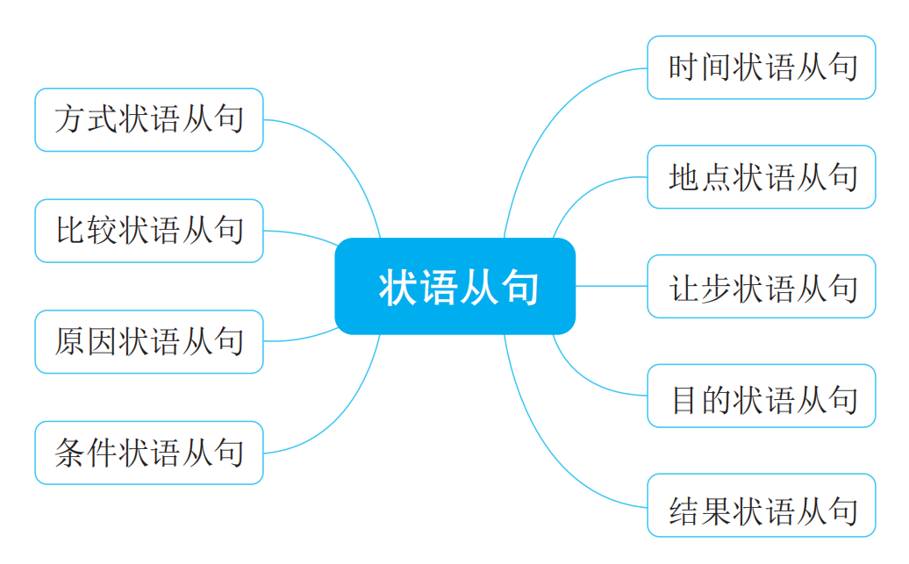
1. 知识图谱

Slide 316
2. 基础知识
状语从句一般有九类，分别表示时间、地点、原因、目的、结果、比较、让步、条件和方式。
从句种类 | 常用引导词 | 例 句
时间状语 从句 | when（在……时）、a s（当……时）、while（在……期间）、before （在……之前）、after （在……之后）、since （自从……以来）、not...until （直到……才）、until/till （直到……时）、the minute/moment （瞬间，顷刻）、every time（每次）、immediately （立即）、directly （不久，立即）、as soon as （一……就……） 从句部分需要倒装的有： no sooner...than （一……就……）、 hardly/scarcely...when（刚一……就……） | When the kid saw me, he ran away. 这小孩一看见我，就跑开了。 I came here directly the minute I saw your message. 我一收到你的信息就来了。 I will call you as soon as I arrive. 我一到就给你打电话。 No sooner had I arrived home than it began to rain cats and dogs. = Hardly/Scarcely had I arrived home when it began to rain cats and dogs. 我刚到家就开始下起倾盆大雨。

Slide 317
从句种类 | 常用引导词 | 例 句
地点状语 从句 | where（什么地方）、wherever（无论什么地方）、anywhere（任何地方）、everywhere（每个地方） | Where there is a will, there is a way. 有志者事竟成。 Wherever you go, you should stay true to your original aspiration. 无论你去哪里，勿忘初心。
方式状语 从句 | as（像……一样）、as if （好像…… 一样）、as though（好像……一样） | Please use the tool as I showed you just now. 请按照我刚刚演示的方式使用这个工具。 He looked about as though (he was) in search of something. 他四下张望，好像在寻找什么。

Slide 318
从句种类 | 常用引导词 | 例 句
原因状语 从句 | because（因为）、since/as（因为）、seeing that（因为）、now that（既然）、considering that（鉴于） | Since the speaker can’t come, we’ll have to cancel the meeting. 因为发言人未到场，我们只能取消会议。 As all the seats were full, he stood up. 由于所有的座位都满了，他只好站着。 Now that the weather is getting warmer, we can start planning outdoor activities. 现在天气变暖了，我们可以开始计划户外活动了。
结果状语 从句 | so...(that) （ 如 此 …… ， 以 至于……）、such...(that) （如此……，以至于……）、so that（以至于）、such that（以至于） | • 句型A：such+名词/名词短语+that... • 句型B：so+形容词/副词+that... The baby is so cute that everybody likes her. =The baby is such a cute girl that everybody likes her. 宝宝太可爱了，大家都喜欢她。 • 句型C：so+形容词+a(an)+名词+that... This is so beautiful a chair that we all enjoy it. 这是把非常漂亮的椅子，我们都很喜欢它。

Slide 319
从句种类 | 常用引导词 | 例 句
目的状语 从句 | so （为了）、so that （以便）、in order that （为了） | He took the medicine on time so that he might get recovered soon. 他服了点药，以便尽早恢复。
条件状语 从句 | if （如果）、unless（除非）、as long as （只要）、on condition that（只要）、only if（只要）、providing that（只要）、given that（鉴于） | If it rains tomorrow, we will stay at home. 如果明天下雨，我们会待在家里。 As long as you keep it tidy and clean, we’ll lend you the guest room. 只要你保持整洁，我们就把客房借给你。 I won’t believe it unless I see it with my own eyes. 除非我亲眼所见，要不我可不信。

Slide 320
从句种类 | 常用引导词 | 例 句
让步状语 从句 | though/although（虽然）、even if / though（即使）、as、in spite of the fact that（尽管）、no matter（无 论）、疑问词+ever构成的复合词 | Though she looks weak, she is healthy. 尽管她看起来柔弱，但她很健康。 I can understand your point of view even though I disagree with it. 我能理解你的观点，尽管我不同意。
比较状语 从句 | as（如同，像……一样）、than（比） 原级：as…as（和……一样）、not so (as)…as…（和……不一样） 比较级：more…than、the+比较级， the+比较级（越……，就越……）、 no more than（仅仅，只不过）、比较 级+and+比较级（越来越） | Things are not so simple as that. 事情并不那么简单。 He didn’t do so/as much as he had promised. 他并没有如先前承诺般付出那么多。 The sooner, the better. 越快越好。

Slide 321
3. 学以致用
(1) The doctors were _____ busy _____ they had no time to rest.
A. such; that B. so; that C. too; to D. enough; to
(2) Peter is _____ clever _____ he can work out the problem in five minutes.
A. too; to B. such; that C. as; as D. so; that
B
解析：此题考查结果状语从句。句意为“医生们太忙了，都没时间休息”。so...that...意为“如此……以至于……”引导结果状语从句，故选B。
D
解析：此题考查结果状语从句。句意为“彼得是如此聪明，五分钟之内就能解决这个问题”。so...that...意为“如此……以至于……”，引导结果状语从句，故选D。

Slide 322
(3) You’ll miss the train ______ you hurry up.
A. or B. unless C. as D. if
(4) It is difficult for us to know the truth _____ we’ve actually looked into the case.
A. until B. after C. since D. if
B
解析：句意为“你要错过火车了，除非你快点”。此句为条件状语从句，“unless”表示“除非”，符合题意，故选B。
A
解析：此题考查时间状语从句。句意为“对我们来说，在我们真正地调查这个案件之前很难知道真相”，用until引导时间状语从句，故选A。

Slide 323
(5) Please let me know _____ the goods arrive.
A. so B. which C. that D. as soon as
(6) We’ll have a picnic near the river tomorrow _____ it rains heavily.
A. until B. unless C. if D. when
D
解析：此题考查时间状语从句。句意为“货物一到就请告诉我”。选项中“as soon as”为时间状语从句引导词，表示“一……就……”，符合题意，故选D。
B
解析：此题考查条件状语从句。句意为“明天我们将在河边野餐，除非雨下得很大”。根据题意，从前半句“明天我们要在河边野餐”和后半句“下大雨”来看，此处需要一个表假设的连词引导条件状语从句，结合选项，unless意为“除非”，引导表假设的条件状语从句，故选B。

Slide 324
(7) Jane may phone me tonight. I won’t go out _____ she does.
A. as if B. because of C. in case D. in that
(8) Mike is _____ an inspiring model worker _____ we all wish to follow his example.
A. such; as B. such; that C. so; that D. so; who
C
解析：此题考查条件状语从句。句意为“简今天晚上可能会给我打电话。我不出去，以防她给我打电话”。根据句意，in case表示“以防万一”，引导条件状语从句，故选C。
B
解析：此题考查结果状语从句。句意为“迈克是一位如此鼓舞人心的劳动模范，以至于我们都希望以他为榜样”。分析句子，such...that...意为“如此……以至于……”，引导结果状语从句，such后跟名词短语，故选B。

Slide 325
(9) I only take on work that excites me _____ it means turning down lots of money.
A. as if B. in case C. now that D. even if
(10) Cathy had quit her job when her son was born _____ she could stay at home and take care of him.
A. now that B. as if C. only if D. so that
D
解析：此题考查让步状语从句。句意为“我只做那些让我感兴趣的工作，即使这意味着要少赚很多钱”。even if表示“即使”，引导让步状语从句，故选D。
D
解析：此题考查目的状语从句。句意为“凯茜在她儿子出生时辞去了工作，以便能够在家里照顾孩子”。根据句意，应该用so that引导目的状语从句，故选D。

Slide 326
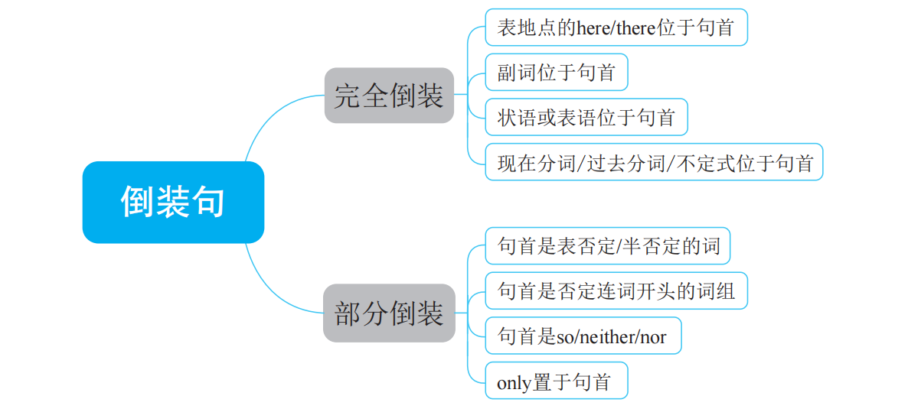
倒装句
倒装句是为了强调某一句子成分，或是由于修辞的需要而改变句子的自然语序，把需要强调的句子成分提到主语之前的一种拥有特殊语序的句子，有完全倒装和部分倒装两种形式。
1. 知识图谱

Slide 327
2. 基础知识
1）完全倒装（complete inversion）
完全倒装就是将主语和谓语完全颠倒。
（1）表示地点的here和there位于句首时，这类倒装句的谓语通常是动词be和come、go等表示移动或动态的不及物动词。例如：
Here comes the school bus. 校车来了。
There goes the bell. 铃响了。
（2）表方位的副词away、down、in、off、out、over、round、up等位于句首时，这类倒装句的谓语通常是表示动态的不及物动词。例如：
Away went the kids. 孩子们跑远了。
Down came the rain and the umbrella went up. 下雨了，伞撑起来了。
注意：这类倒装句的主语也只能是名词，若主语为代词，则不用倒装。如：Away they went. 他们跑远了。

Slide 328
（3）状语或表语置于句首时。例如：
Among these people was my teacher Ms. Smith. 我的老师史密斯女士就
在这些人当中。
In the box were some kittens. 箱子里是一些小猫咪。
（4）现在分词、过去分词或不定式置于句首表示强调时。例如：
Standing beside the table was my best friend. 站在桌旁的是我最好的朋友。
To be carefully considered are the following questions. 下列问题要仔细考虑。

Slide 329
2）部分倒装（partial inversion）
部分倒装又称半倒装句，是指将谓语的一部分如助动词或情态动词置于主语之前，而谓语动词无变化。如果句中的谓语没有助动词或情态动词，则需添加助动词do、does或did，并将其置于主语之前。
（1）句首为否定或半否定的词语，如no、not、never、seldom、little、hardly、scarcely、rarely、at no time（决不）、by no means（决不）、in no way（决不）、not until等时，需部分倒装。例如：
Never have I seen such a brave person. 我从未见过如此勇敢的人。
Rarely do I have the chance to meet him. 我很少见到他。

Slide 330
（2）以否定连词开头的词组，如not only…but also，hardly/scarcely…when，no sooner…than等，前面倒装而后面不倒装。例如：
No sooner had she tried to explain about it than she was refused to enter the room. 还没等她来得及解释，她就被拒之门外了。
Hardly had she tried to explain about it when she was refused to enter the room. 还没等她来得及解释，她就被拒之门外了。
Not only did he complain about the food, he also refused to pay for it. 他不仅抱怨食物，还拒绝买单。

Slide 331
（3）当表示另一主语“也……”时，用“So+be/助动词/情态动词+主语”结构；而表示另一主语“也不……”时，用“Nor/Neither+be/助动词/情态动词+主语”结构。例如：
Wendy can speak French. So can I. 温蒂会讲法语，我也会。
If you don’t go, neither will I. 你不去，我也不去。
（4）当only位于句首构成only+副词/介词短语/状语从句结构时，主句需倒装。例如：
Only then did he realize he was wrong. 只有那时，他才意识到自己错了。
Only in this way can you learn English well. 只有这样，你才能学好英语。

Slide 332
3. 学以致用
(1) Little _____ that she was infected with this disease herself.
A. Amy knew B. did Amy know C. knew Amy D. was Amy known
(2) Never _____ a more remarkable and thought-provoking play than Shakespeare’s masterpiece Hamlet.
A. I saw B. did I see C. I have seen D. have I seen
B
解析：此题考查部分倒装。句意为“艾米几乎什么都不知道就被这个病传染了”。否定词little位于句首，用部分倒装。根据部分倒装的规则，谓语动词“know”前应使用助动词，故选B。
D
解析：此题考查部分倒装。句意为“我从来没有看过比莎士比亚的杰作《哈姆雷特》更引人注目、更发人深省的戏剧”。否定词never开头，用部分倒装。根据部分倒装的原则，助动词应位于谓语动词之前，排除A、C项，根据语意可知，强调过去发生的动作对现在造成的结果或影响，用现在完成时，故选D。

Slide 333
(3) Only very rarely _____ attack larger mammals.
A. will it be B. it will C. will it D. it will be
(4) Up _____.
A. went the plane B. did the plane go
C. the plane have gone D. the plane to go
C
解析：此题考查部分倒装。句意为“只有在极其罕见的情况下，它才攻击比自己大的哺乳动物”。以only修饰状语开头的句子，要部分倒装，排除B、D项；it与attack之间是主谓关系，用主动语态，故选C。
A
解析：此题考查完全倒装。句意为“飞机冲上云霄”。此句由表地点的方位词“Up”开头，后面的主语为名词，应用完全倒装，即主谓语直接颠倒，故选A。

Slide 334
(5) Only when he conquered his inner fear _____ a newfound sense of accomplishment and self-confidence.
A. did he gain B. he had gained C. he gained D. has he gained
(6) Not until his father was out of prison _____ to school.
A. that John could go B. John couldn’t go
C. could John go D. John could go
A
解析：此题考查部分倒装。句意为“只有克服了内心的恐惧，他才获得新的成就感和自信心”。only when引导的时间状语从句位于句首时，主句需要使用部分倒装语序；由conquered可知，主句的时态使用一般过去时，在部分倒装中使用的助动词是did，故选A。
C
解析：此题考查部分倒装。句意为“直到他父亲出狱，约翰才能上学”。not until置于句首，主句用部分倒装，情态动词could应位于主语之前，故选C。

Slide 335
(7) Under the table _____.
A. lying a young man B. a young man lied
C. is lying a young man D. a young man is lying
(8) Hardly ever _____ so many choices for young people entering the workforce as there are today.
A. there are B. there have been C. have there been D. are there
C
解析：此题考查完全倒装。句意为“桌子底下躺着一个年轻人”。此句由表地点的方位词“Under”开头，后面主语为名词，应用完全倒装，即主谓语直接颠倒，此处谓语为“is lying”，故选C。
C
解析：此题考查部分倒装。句意为“对于进入职场的年轻人来说，很少有像今天这样多的选择”。hardly（几乎不）是表达否定的词，位于句首，句子要部分倒装。排除A、B两项；根据句子中的ever以及as there are today可知，最佳时态是现在完成时，故选C。

Slide 336
(9) He took a lot of photos last Saturday, _____.
A. I did so B. did I so C. I so did D. so did I
(10) Not until _____ the house _____ that he had left the keys inside.
A. he left; realized he B. he left; did he realize
C. did he leave; had he realized D. he had left; did he realize
D
解析：此题考查部分倒装。句意为“上周六他拍了很多照片，我也是”。so在句首表示“也如此”的含义时，后面要部分倒装，故选D。
B
解析：此题考查部分倒装。句意为“直到他离开了屋子，他才发现自己把钥匙落在了里面”。not until位于句首，句子要部分倒装；而“离开屋子”和“发现”两个动作是并列关系，且发生在过去，所以用一般过去时态，排除D项，故选B。

Slide 337
（2023年 云南省）
1. After a long walk we had _____ rest.
A. a few minutes’s B. a few minutes’
C. few minute’s D. few minutes’
B
解析：此题考查名词所有格的用法。句意为“长途跋涉后我们休息了几分钟”。此处“几分钟的休息”应用名词所有格形式，表示时间、距离、星球、世界、国家等无生命的名词后通过加-’s来表示所有关系，如果该名词是以-s或-es结尾，则只在该名词后加’来构成所有格；a few+复数名词，minute须用复数形式minutes，词尾已有s，故选B。

Slide 338
（2023年 云南省）
2. Our room is very big, but _____ is bigger than _____.
A. their; our B. their; ours
C. theirs; ours D. theirs; our
C
解析：此题考查物主代词的用法。句意为“我们的房间很大，但他们的比我们的
更大”。两个空格后均没带名词，都需要名词性物主代词，故选C。

Slide 339
（2023年 云南省）
3. There are four _____ students in our school.
A. thousands B. thousand
C. thousand of D. thousands of
B
解析：此题考查数词的用法。句意为“我们学校有四千名学生”。当hundred、thousand、million等词前有具体数字时，必须用单数，故选B。

Slide 340
（2023年 云南省）
4. Don’t read _____ the sun. It’s bad _____ your eyes.
A. under; for B. in; for C. for; in D. at; in
B
解析：此题考查介词的用法。句意为“不要在阳光下读书，对眼睛不好”。第一个空重点需要辨析“under the sun”和“in the sun”的区别，under the sun指“在世界上的任何地方”；“in the sun”是指在太阳光下；第二个空选项中的“be bad for…”表示“对……有害”，故选B。

Slide 341
（2020年 云南省）
5. Most boys like playing _____ basketball, but Jack like playing _____ piano.
A. a; the B. the; / C. /; the D. /; /
C
解析：此题考查冠词的用法。句意为“大多数男孩喜欢打篮球，但是杰克喜欢弹钢琴”。体育项目的名词前不用任何冠词，而乐器的名词前必须加上定冠词the，故选C。

Slide 342
（2023年 云南省）
6. _____ man _____ animal can live without air.
A. Neither; nor B. Both; and
C. Either; or D. Not only; but also
A
解析：此题考查并列连词的词义辨析及用法。句意为“没有空气，人和动物都无法生存”。并列连词用于连接句子中两个并列的成分，neither…nor...表示两者都不，意为“既不……也不……”；Both…and...表示“两者都……”；either…or...表示两者之一，意为“或者……或者……；不是……就是……”；Not only…but also...意为“不但……而且……”。此处表示两者都不，故选A。

Slide 343
（2020年 云南省）
7. Mary was _____ tired _____ she couldn’t run any longer.
A. so; that B. too; to C. so; to D. to; that
A
解析：此题考查结果状语从句的连接词。句意为“玛丽太累了，以至于再也跑不动了”。so…that…表示“如此……以至于……”，是结果状语从句的连接词。too…to…表示“太……而不能……”，没有so…to…和to…that…的搭配，故选A。

Slide 344
（2023年 云南省）
8. Winter is coming. It’
s getting _____.
A. colder and colder B. cold and cold
C. more and more cold D. coldest and coldest
A
解析：此题考查特殊形式的形容词比较级。句意为“冬天来了，天气越来越冷”。“形容词/副词的比较级+and+形容词/副词的比较级”表示“越来越……”，cold的比较级为colder，故选A。

Slide 345
（2022年 云南省）
9. English is so _____ that it is learned all over the world.
A. useful B. useless C. used D. use
A
解析：此题考查形容词的辨析。句意为“英语如此有用，以至于全世界都在学”。“so+形容词原级+that”表示“如此……以至于”。useful表示“有用的”；useless表示“无用的”，故选A。

Slide 346
（2022年 云南省）
10. Mary works _____, but Lily works even _____.
A. hard; more hardly B. hardly; more hardly
C. hard; harder D. hard; more hard
C
解析：此题考查副词的用法。句意为“玛丽工作很努力，但莉莉工作更努力”。hardly表示“几乎不”，hard可作副词表示“努力地，刻苦地”，第一空work为动词，用副词修饰，第二空为其比较级，直接加后缀-er，变为harder。故选C。

Slide 347
（2022年 云南省）
11. More and more people _____ mobile payment.
A. prefers B. prefer to C. prefer D. prefering
C
解析：此题考查谓语动词的时态及主谓一致。句意为“越来越多人选择手机支付”。主语people为复数概念，此处的prefer为习惯性动作，用一般现在时，故谓语动词用动词原形。故选C。

Slide 348
（2022年 云南省）
12. How many English movies _____ since last year?
A. had you seen B. have you seen
C. did you see D. do you see
B
解析：此题考查现在完成时的用法。句意为“去年至今，你看过多少部英文电影？”。时间状语“since+过去某一时间”表示“自从……”，强调“从过去到现在，某情况一直持续的状态”，其主句通常用现在完成时，故选B。

Slide 349
（2023年 云南省）
13. A great number of colleges and universities _____ since the education reform.
A. has been establish B. have established
C. have been established D. had been established
C
解析：此题考查被动语态以及主谓一致。句意为“教育改革后成立了大量的大学”。此句主语为复数名词“colleges and universities”，大学是“被建立”，其谓语应用动词的被动形式，故选C。

Slide 350
（2022年 云南省）
14. I have _____ a gift from him, but I’m not going to _____ it.
A. received; accepted B. received; accept
C. accepted; receive D. accept; receive
B
解析：此题考查动词receive和accept的词义辨析。句意为“我收到了他送的礼物，但是我不打算收下它”。第一空前的“have” 应与过去分词搭配构成现在完成时；receive表示“（客观上）接到；收到”，accept表示“（主观上）接受；接纳”，综合考虑应选B。

Slide 351
（2023年 云南省）
15. Stop _____ about the situation. Just think about what we can do to improve it.
A. complain B. to complain
C. complaining D. complained
C
解析：此题考查非谓语动词的用法。句意为“停止抱怨环境，想想我们能做什么去改进”。stop+to do表示“停止正在做的事去做另一件事”；stop+doing 表示“停止正在做的事”。本题的stop后并未涉及第二个动作，故选C。

Slide 352
（2022年 云南省）
16. Do you know _____ daughter she is?
A. which B. what C. whom D. whose
D
解析：此题考查宾语从句连接词的用法。句意为“你知道她是谁的女儿吗？”whose作为连接代词引导宾语从句，后面加名词，表示“……的”，故选D。

Slide 353
（2023年 云南省）
17. If there _____ no buying and selling of animals, there will be no killing in nature.
A. is B. will be C. has D. will have
A
解析：此题考查条件状语从句中谓语动词的时态。句意为“如果没有动物买卖，就不会有对野生动物的杀戮”。此句为if引导的条件状语从句，根据“主将从现”的规则，从句应用一般现在时，故选A。

Slide 354
（2022年 云南省）
18. Do you know the man _____ T-shirt is blue?
A. whose B. who C. whom D. where
A
解析：此题考查定语从句关系词的用法。句意为“你认识那位穿蓝色T恤衫的男士吗？”此处的T-shirt与先行词之间为所属关系，关系代词作定语，应使用whose，故选A。

Slide 355
（2023年 云南省）
19. —Lily studies English very well.
—So _____ they.
A. does B. doesn’t C. do D. are
C
解析：此题考查倒装句的用法。句意为“—莉莉英语学得很好。—他们也是。”此处so置于句首，表示“……也如此”，后面的表达需要用部分倒装；且此处的谓语动词为行为动词，需要与they搭配的助动词。故选C。

Slide 356
（2019年 云南省）
20. _____ happy the man was when he heard the good news.
A. What a B. What C. How D. How a
C
解析：此题考查感叹句的用法。句意为“当他听到这个好消息时是多么高兴啊！”。How开头的感叹句结构为how+形容词+主语+谓语动词，故选C。

Slide 357
从A、B、C、D四个选项中选出一个最佳选项。
1. —Su Yiming really has a gift for skiing!
—Exactly. But if you learn more about him, he _____ to be a
hard-working person.
A. runs out B. puts out C. turns out D. stays out
C
解析：此题考查动词词组的辨析。句意为“—苏翊鸣真的在滑雪方面很有天赋。—的确，但是如果你再多了解他一点，就会看出他其实是个勤奋的人”。run out意为“用光”，put out意为“扑灭”，turn out意为“结果是”，stay out意为“待在外面”，turn out符合题意，故选C。

Slide 358
2. If you want to make friends, you have to _____ well with others.
A. go on B. get on C. go up D. get up
B
解析：此题考查动词词组的辨析。句意为“如果你想交朋友，你必须和别人融洽相处”。go on意为“继续”，get on 意为“相处”，go up 意为“上涨”，get up 意为“起床”；get on well with 是固定词组，意为“和……相处融洽”。故选B。

Slide 359
3. I buy a newspaper on my way home, and sometimes I ____ it on the bus.
A. look after B. look through
C. look for D. look at
B
解析：此题考查动词词组的辨析。句意为“我会在回家的路上买一份报纸，有时候在公交车上看报纸”。look after 意为“照顾”，look through意为“浏览”，look for意为“寻找”，look at意为“看（具体的东西）”。根据句意可知，我坐在公交车上看报纸，应当用look through，故选B。

Slide 360
4. To achieve our dreams, we should _______ study hard _______ keep in good health.
A. not; but B. not only; but also
C. neither; nor D. either;
B
解析：此题考查连词的词义辨析。句意为“我们要实现梦想不仅要努力学习，还要保持身体健康”。not...but意为“不是……而是……”；not only...but also…意为“不但……，而且……”；neither...nor...意为“既不……，也不……”；either...or...意为“要么……，要么……”。根据句意，应选B。

Slide 361
5. Don’t _____! Things will be better in the future.
A. give out B. give off C. give away D. give up
D
解析：此题考查动词词组的词义辨析。句意为“不要放弃，未来将更美好”。 give out意为“分发”，give off意为“放射，发出”，give away意为“捐赠”，give up意为“放弃”。根据“Things will be better in the future”可知未来事情会更好，据此判断，句意是不要放弃，故选D。

Slide 362
6. —How much did you _______ the trousers?
—Oh, they _______ much. They are nearly 400 yuan.
A. take; cost B. spend on; spent
C. pay for; cost D. spend on; paid
C
解析：此题考查动词词义辨析。句意为“—这条裤子你花了多少钱？—花的挺多，将近400块钱”。第一个空，pay 表示“支付，付钱”，主语为“人”，宾语为“金钱”，sb. pay some money for sth.表示“某人为某物支付多少钱”；spend表示“花费”，主语为“人”，宾语为“时间/金钱”，sb. spend some time/money on sth. 表示“某人在某物上花费多少时间或金钱”；take表示“花费”，主语为形式主语“it”或“物”，it takes sb. some time to do sth.表示“某人花费多长时间做某事”；cost 表示“花费”，主语为“物”，宾语为“金钱”，sth. cost sb. some money表示“某物花费了某人多少钱”，因此第一个空排除A 选项，第二个空前的they指代上文提到的“trousers”，物作主语，用cost表示花多少钱，故选C。

Slide 363
7. If you don’t use water, you must _______ the tap.
A. turn off B. turn on
C. turn up D. turn down
A
解析：此题考查动词词组词义辨析。句意为“如果你不用水，必须关掉水龙头”。turn off意为“关闭”；turn on意为“打开”；turn up意为“调高”；turn down意为“调低”。根据句意，故选A。

Slide 364
8. In many countries, you should _______ your gloves before shaking hands.
A. go off B. take off C. clean off D. put off
B
解析：此题考查动词词组词义辨析。句意为“在许多国家，你应该拿掉手套再握手”。go off意为“铃响；进行”，take off意为“脱掉；起飞”，clean off意为“除去”，put off意为“推迟”。根据后面的“在握手之前”可知，“脱下手套”符合题意，故选B。

Slide 365
9. It is a good _______for you _______ exercise every day to keep healthy.
A. choose; to take B. choice; to take
C. chose; taking D. chosen; taking
B
解析：此题考查名词词义辨析和形式主语。句意为“每天做运动是你保持健康很好的选择”。根据题干中的a good可知第一空应填名词choice；it is+形容词/名词+for sb. to do sth.是固定句型，意为“对某人来说做某事是……的”，其中it作形式主语，动词不定式to do sth.作句子真正的主语。故选B。

Slide 366
10. He gets up early ______ does exercises before going to school.
A. and B. but C. so D. or
A
解析：此题考查连词词义辨析。句意为“他起得早，上学之前还做锻炼”。根据“He gets up early （他起得早）”和“does exercises before going to school（上学前做运动）”可知，两句为递进关系，因此用连词and符合题意，故选A。

Slide 367
11. Life on the Earth will become uneasy _________ population growth is under control.
A. although B. because C. unless D. when
C
解析：此题考查连词词义辨析。句意为“地球上的生命将动荡不安，除非人口增长得到控制”。根据“population growth is under control（人口增长得到控制）”以及“Life on the Earth will become uneasy（地球上的生命将变得动荡不安）”可知，用unless 表示“除非”引导条件状语从句。故选C。

Slide 368
12. June 1st is _____ Day.
A. Child B. Children C. Child’s D. Children’s
D
解析：此题考查节日的表达。句意为“六月一日是儿童节”。child的复数是children，属于名词复数的不规则变化形式，它的所有格加’s，所以儿童节是Children’s Day，首字母大写，故选D。

Slide 369
13. There are more than one hundred teachers in our school, and most of them are _____.
A. man teacher B. man teachers
C. woman teachers D. women teachers
D
解析：此题考查复合名词的复数形式。句意为“我们学校有一百多名老师，大多数都是女教师”。带有man/woman+名词构成的复合名词，变复数时须将两个部分都变为复数，故选D。

Slide 370
14. _____ go to Tian’anmen Square to watch the national flag-raising ceremony on National Day.
A. Many peoples B. Much people
C. Many people D. Much peoples
C
解析：此题考查可数名词及其修饰词。句意为“国庆节那天很多人去天安门广场看升国旗仪式”。many修饰可数名词，much修饰不可数名词，people是可数名词，不能用much修饰，首先排出B、D两项。people表示“人们”时为集体名词，表示复数，不能加s，故选C。

Slide 371
15. _____ father is a pilot. He has been to many countries around the world.
A. Linda and Lily’s B. Linda’s and Lily’s
C. Linda’s and Lily D. Linda and Lily
A
解析：此题考查名词所有格的用法。句意为“琳达和莉莉的父亲是一位飞行员，他去过世界各地许多国家”。题干中father为单数形式，用and连接两个并列的单数名词表示共有关系时，只在最后一个名词后加’s，故选A。

Slide 372
16. —Excuse me, is the bank far from here?
—No, it’s about _____.
A. 5 minute walk B. 5 minute’s walk
C. 5 minutes walk D. 5 minutes’ walk
D
解析：此题考查名词所有格的用法。句意为“—请问银行离这儿远吗？—不远，五分钟步行的路程”。通过分析句子成分可知，这里的“五分钟”作定语修饰walk，故应用所有格形式，同时minute应用复数形式minutes，因末尾已有s，故选D。

Slide 373
17. There are three _____ and five _____ in the group.
A. Englishman; Germen B. Englishmen; Germen
C. Englishman; Germans D. Englishmen; Germans
D
解析：此题考查可数名词的复数形式。句意为“本团队有三个英国人和五个德国人”。由题干中的基数词three和five可知，两个空应为可数名词复数，一个单词是含man的复合词，则它的复数形式应该是men，Englishman的复数为Englishmen，而German并不是由Ger和man组成的复合词，German的复数为Germans，故选D。

Slide 374
18. Jenny is an old friend of _____.
A. Maria mother B Maria’s mother
C. Maria mother’s D. Maria’s mother’s
D
解析：此题考查名词的双重所有格。句意为“珍妮是玛丽亚的妈妈的一位老朋友”。双重所有格的形式为of+’s所有格/名词性物主代词。玛丽亚的妈妈的一位老朋友的正确表达为：an old friend of Maria’s mother’s，故选D。

Slide 375
19. This is my dictionary. _____ is over there.
A. Your B. Yours
C. You D. mine
B
解析：此题考查名词性物主代词。句意为“这是我的字典，你的在那儿”。根据句意可知此处指“你的字典”，空格后面没有名词，所以用名词性物主代词yours指代your dictionary，故选B。

Slide 376
20. Did you enjoy _____ in Yunnan last week?
A. himself B. myself
C. yourself D. themselves
C
解析：此题考查反身代词。句意为“你在云南玩得开心吗？”动词词组enjoy oneself意为“玩得高兴”，此句的主语是you，所以反身代词应为yourself，故选C。

Slide 377
21. The meeting will be held in October, but _____ knows the date for sure.
A. everybody B. somebody
C. anybody D. nobody
D
解析：此题考查复合不定代词。句意为“此次会议将在十月召开，但没有人知道确切的日期”。everybody指每个人，somebody指一些人，anybody指任何人，nobody指没有人。从题干中的转折词but可知，此处应为没有人知道，要用nobody，故选D。

Slide 378
22. There’s _____ with my computer. It doesn’t work.
A. something wrong B. nothing wrong
C. wrong something D. wrong nothing
A
解析：此题考查复合不定代词与形容词的位置关系。句意为“我的电脑出了点故障，不运行了”。something指“某物/事”，nothing指“没有什么”。根据题干“It doesn’t work”可知电脑出了故障，排除B、D两项。形容词修饰复合不定代词要后置，故选A。

Slide 379
23. _____ people came to buy the book. It has two _____ pages.
A. Hundreds of; hundreds B. Hundreds of; hundred
C. Hundred of; hundred D. Hundred of; hundreds
B
解析：此题考查数词。句意为“成百上千的人都来买这本书，这本书有200页”。“数字+hundred+可数名词复数”表示具体的数目，“hundreds of+可数名词复数”表示“数百的、成百上千的”。结合句意和语境，故选B。

Slide 380
24. —When were you born?
—I was born _____.
A. in June three, 2008 B. on June the third, 2008
C. in June third, 2008 D. on June the three, 2008
B
解析：此题考查介词和日期的表达。句意为“—你是什么时候出生的？—我出生于2008年6月3日”。日期应用序数词表达，6月3日应表达为“June the third”；在具体的某一天，前面介词用on，故选B。

Slide 381
25. _____ people visit Yunnan every year.
A. Million B. Millions
C. Million of D. Millions of
D
解析：此题考查数词。句意为“每年都有许多游客去云南旅游”。因为millions of意为“数百万的”，不表示具体数目，故选D。

Slide 382
26. The 24th Beijing Winter Olympics began _____ February 4th, 2022.
A. in B. at C. on D. for
C
解析：此题考查时间介词。句意为“第24届北京冬奥会于2022年2月4日开幕”。“February 4th, 2022”是具体的一天，前面应使用时间介词on，故选C。

Slide 383
27. Kunming lies _____ the southwest of China.
A. at B. in C. to D. on
B
解析：此题考查方位介词。句意为“昆明市位于中国西南地区”。昆明在在中国的疆域范围之内，故用介词in。故选B。

Slide 384
28. The world-famous writer William Shakespeare was born _____ 1564.
A. in B. for C. at D. on
A
解析：此题考查时间介词。句意为“世界著名作家威廉·莎士比亚出生于1564年”。因为1564表达的是具体的年份，前面用时间介词in，故选A。

Slide 385
29. The library opens _____ 9:00 a.m. every day.
A. in B. on C. at D. between
C
解析：此题考查时间介词。句意为“图书馆每天早上9点开门”。根据“9:00 a.m.”可知表达的是具体的时间点，前面应用介词at，故选C。

Slide 386
30. Beijing is _____ capital of China, and it is _____ old city in the world.
A. the; an B. the; a C. an; a D. a; an
A
解析：此题考查冠词。句意为“北京是中国的首都，也是一座世界古城”。第一空之后的名词capital指“首都”，故使用定冠词the；第二空之后的city“城市”是单数，表示一座城市，又因old是元音音素发音开头的单词，前面应用不定冠词an，故选A。

Slide 387
31. There are many old buildings that need _____ in the city.
A. to repair B. repairing C. repaired D. repair
B
解析：此题考查need之后动词的搭配。句意为“城里有很多建筑物需要修缮”。need+doing表示需要被做，此处建筑为“需要被修”，故选B。

Slide 388
32. My dream is to be ________ university student in the soon future.
A. a B. an C. the D. /
A
解析：此题考查冠词的用法。不定冠词a或an位于单数名词前，表示“一”的概念。a位于辅音音素开头的词前，an位于元音音素开头的词前。university虽然是元音字母u开头，但u在此单词中发/juː/，属于辅音音素，故选A。

Slide 389
33. In fact, everyone has a lamp in himself. We should light it actively _____ for others, _____ for ourselves!
A. either; or B. neither; nor
C. not only; but also D. not; but
C
解析：此题考查连词辨析。句意为“事实上，每个人心中都有一盏灯。我们不仅应该积极地为他人点亮，也应该为自己点亮这盏灯”。根据“We should light it actively…for others, …for ourselves”的题干可知，我们不仅要为他人，也要为自己点亮心中的灯，故选C。

Slide 390
34. Love your parents _____ they are alive. Don’t wait until it is too late.
A. when B. though C. because D. unless
A
解析：此题考查时间状语从句。句意为“当父母还活着的时候，爱他们吧。不要等到太晚的时候（才去爱他们）”。根据下一句“不要等到太晚的时候”可知，此处表达的应该是当父母在世的时候，就要爱他们，故选A。

Slide 391
35. I don’t know _____ he will come or not.
A. when B. if C. whether D. that
C
解析：此题考查宾语从句的引导词。句意为“我不知道他来还是不来”。此处宾语从句由一般疑问句“他来吗？”演变而来，应用if或whether引导，其后有or not时，只能用whether，故选C。

Slide 392
36. Xi’an, one of _____ in China, is a beautiful city with a long history.
A. the biggest city B. big city
C. the biggest cities D. the big cities
C
解析：此题考查形容词的最高级。句意为“西安是中国最大的城市之一，它是一个拥有悠久历史的美丽城市”。“one of+the+形容词最高级+名词复数”意为“……之一”，这时最高级后面的名词应为复数形式，故选C。

Slide 393
37. The weather in Harbin in winter is _____ than that in Kunming.
A. less colder B. much colder
C. much hotter D. a little hotter
B
解析：此题考查形容词的比较级。句意为“冬天，哈尔滨的天气比昆明冷得多”。由句中比较级的标志词than可知空处要用比较级，much用于比较级前，表示程度，以加强语气，故选B。

Slide 394
38. —Many students think math is not _____ English.
—I think so.
A. so more difficult than B. so difficult as
C. so more difficult as D. as much difficult as
B
解析：此题考查形容词的同级比较。句意为“许多学生认为数学不像英语那么难”。这是math和English两者作比较，“A+not as/so+形容词或副词原级+as+B”结构表示A、B两者程度不同，即“A不如B那么……”，故选B。

Slide 395
39. In Yunnan, the number of colleges and universities _____ since the education reform.
A. has increased B. have increased
C. has been increased D. have been increased
A
解析：此题考查主谓一致。句意为“自教育改革以来，云南高校的数量增加了”。根据句中时间状语since可知谓语是现在完成时；the number of修饰可数名词复数，表示“……的数量”，作主语时谓语动词用单数形式，故选A。

Slide 396
40. It is raining _____. We can _____ go out.
A. hard; hardly B. hardly; hardly
C. hardly; hard D. hard; hard
A
解析：此题考查副词辨析。句意为“雨下得太大了，我们不能出去了”。根据句子内容可知第一空表示雨下得大，用副词hard修饰动词rain，第二空表示不能出去，hardly（几乎不）修饰动词go out，故选A。

Slide 397
41. He is not _____ to buy a new house for the big family.
A. rich enough B. enough rich
C. poor enough D. enough poor
A
解析：此题考查副词enough的用法。句意为“他还没有足够有钱到给大家庭买个新房子”。enough修饰形容词或副词时需后置，故排除B、D两项。再由句意判断可知是“不够富有”，故选A。

Slide 398
42. The AI _____ widely _____ by lots of universities and research institutes nowadays.
A. is; studying B. was; studying
C. was; studied D. is; studied
D
解析：此题考查一般现在时的被动语态。句意为“如今，许多大学和研究机构研究人工智能”。主语“AI（人工智能）”和“study（研究）”之间存在动宾关系，谓语动词应用被动语态；根据时间状语nowadays（如今）可知应用一般现在时的被动语态，故选D。

Slide 399
43. Chinese _____ by a lot of people in the world.
A. is learned B. was learned
C. is learning D. was learning
A
解析：此题考查的是一般现在时的被动语态。句意为“世界上有很多人学习汉语”。主语“Chinese（汉语）”和“speak（说）”之间存在动宾关系，谓语动词应用被动语态，该句表述的是一般性的客观事实，所以用一般现在时的被动语态，故选A。

Slide 400
44. —My father likes playing chess very much.
—______.
A. Neither do I B. Neither don’t I
C. So do I D. So don’t I
C
解析：此题考查倒装句。句意为“—我父亲非常喜欢下国际象棋。—我也是”。第一个句子是肯定句，用“So+be/助动词/情态动词+另一主语”；第一个句子是否定句，用“neither (nor) + be/助动词/情态动词+另一主语”，表示后面的情况也适用于前面的情况“……也（不）是如此”。“我”是第一人称，助动词应该用do，故选C。

Slide 401
45. What a fine day _____ today！
A. it was B. it is C. was it D. is it
B
解析：此题考查感叹句。句意为“今天是多么美好的一天”。what引导感叹句的结构为“what+a/an+（形容词）+单数可数名词+主语+谓语！”，根据题干可知day为可数名词，且时间状语为today，时态为一般现在时，故选B。

Slide 402
46. —They didn’t know the truth, do they?
—_____
A. No, they did. B. Yes, they did.
C. No, they haven’t. D. Yes, they didn’t.
B
解析：此题考查反义疑问句的回答。句意为“他们不知道真相，是吗？”反义疑问句的回答应以实际发生的事实为准来回答，排除选项A和D，由上一句可知时态为一般过去时，故选B。

Slide 403
47. Would you tell me which is _____ to learn, Physics or Chemistry?
A. difficult B. more difficult
C. most difficult D. the most difficult
B
解析：此题考查形容词。句意为“你能告诉我物理和化学哪个更难学吗？”。两者之间的比较应用比较级，故选B。

Slide 404
48. Look! _____ happy the people are in the party!
A. What a B. What C. How D. How a
C
解析：此题考查感叹句。句意为“看，人们在聚会上多开心！”以how开头的感叹句结构为how+形容词/副词+主语+谓语动词，故选C。

Slide 405
49. Please _____ your coat. It’s very hot inside the room.
A. send off B. get off C. take off D. turn of
C
解析：此题考查动词短语辨析。句意为“屋里很热，请脱下你的外套”。由后半句“屋里很热”，判断此处应建议脱下外套，take off意为“脱下”，故选C。

Slide 406
50. I’m going to spend my holiday in Shanghai, ______ my parents live.
A. there B. which C. that D. where
D
解析：此题考查定语从句。句意为“我要去上海度假，那儿住着我的父母”。此句为非限定性定语从句，先行词Shanghai是地点名词，且从句不缺主要成分，因此用where引导，故选D。

